Slide 1
ΕΝΕΡΓΕΙΑΚΗ ΠΟΛΙΤΙΚΗ ΚΑΙ ΔΙΑΧΕΙΡΙΣΗ - ΛΗΨΗ ΑΠΟΦΑΣΕΩΝ
ΔΙΑΛΕΞΗ Νο 10
ΔΙΑΛΕΞΗ Νο 11
ΤΟ ΠΡΩΤΟΚΟΛΛΟ ΤΟΥ ΚΥΟΤΟ

Slide 4
ΕΝΕΡΓΕΙΑΚΗ ΠΟΛΙΤΙΚΗ ΚΑΙ ΔΙΑΧΕΙΡΙΣΗ - ΛΗΨΗ ΑΠΟΦΑΣΕΩΝ
ΔΙΑΛΕΞΗ Νο 01

Slide 7
ΚΛΙΜΑΤΙΚΗ ΑΛΛΑΓΗ & ΠΡΩΤΟΚΟΛΛΟ ΤΟΥ ΚΥΟΤΟ
Δ.ΧΑΡΑΛΑΜΠΟΠΟΥΛΟΣ

Slide 10
Ωκεάνειες λύσεις αποθήκευσης CO₂

Slide 13
Δάσος: ο κύκλος του άνθρακα www.foresteurope.org

Slide 14
Τα αποθέματα πετρελαίου θα κρατήσουν ακόμα 40 χρόνια, και ίσως άλλα 20 χρόνια επιπλέον.
Μετά ?
Μετά προηγμένες τεχνολογίες ηλιακής ενέργειας και πυρηνικής σύντηξης
Σήμερα, λείπει η πολιτική και κοινωνική βούληση γιά επενδύσεις σε νέες ενεργειακές τεχνολογίες
Notes:
"Unless one does something dramatically different, it's fossil fuels for the next few decades," said Koonin, an MIT alumnus (Ph.D. in physics, 1975) who was a faculty member and provost at Caltech before moving to BP last year. Koonin is responsible for BP's long-term technology plans.
He said the world's known oil reserves will last at least 40 years, and probably 20 beyond that, but he believes that advanced solar and fusion techniques will likely provide much of our energy a bit further down the road when the cost of finding and developing such fossil fuels as oil and coal outstrips what society is willing to pay. Right now, we lack the political and social will to invest the necessary capital to develop new energy sources, he said.

Slide 15
H Τοπική ρύπανση μπορεί να αντιμετωπιστεί
H Κλιματική αλλαγή χρειάζεται περισσότερη προσπάθεια...
Εκπέμπουμε την διπλάσια ποσότητα CO₂ από αυτήν που μπορεί να αντέξει η ατμόσφαιρα.
Θα πρέπει να μειώσουμε την χρήση ενέργειας από άνθρακα στο ¼ της σημερινής χρήσης στα επόμενα 50 χρόνια μόνο και μόνο γιά να επιτύχουμε σταθεροποίηση
Notes:
Local pollution in many ways is a solved problem," said Koonin. "The technologies exist; it's just a matter of how much you want to spend to clean things up. More problematic is climate change."
"We are emitting about twice the amount of CO2 that the atmosphere can integrate. So we must drop our carbon energy use to one-quarter what it is today in the next 50 years just to stabilize," he said. "Modest reductions only delay growth; a 10 percent reduction buys about seven years." The United States is still responsible for the largest percentage of CO2 emissions relative to gross domestic product; France, which uses nuclear power to produce electricity, has the lowest emissions per GDP. By 2020, the developing world will surpass the industrialized world in CO2 emissions, Koonin said.

Slide 16
Πληθυσμός της Γης 1800-1996
1800
1850
1900
1950
1996
ΣΥΝΟΛΟ
978
1262
1650
2524
5768
ΑΦΡΙΚΗ
107
111
133
224
739
ΑΣΙΑ
635
809
947
1402
3488
ΕΥΡΩΠΗ
203
276
408
547
729
Ν.ΑΜΕΡΙΚΗ ΚΑΡΑΪΒΙΚΗ
24
38
74
166
484
Β.ΑΜΕΡΙΚΗ
7
26
82
172
299
ΩΚΕΑΝΙΑ
2
2
6
13
29

Slide 17
Ο κύκλος του άνθρακα

Slide 18
Ο κύκλος του Άνθρακα

Slide 20
Η τύχη του CO₂ της ατμόσφαιρας
50% απορρόφηση στους ωκεανούς και στό έδαφος
Notes:
10 June 2005 Not all the carbon that human activity pumps into the atmosphere stays there. As this diagram shows, on average around half is absorbed in the ocean and the land, although the precise ratio varies considerably from year to year - for still unknown reasons. Source: Sarmiento & Gruber, 2002, Physics Today, 55, 30-36. See link here.

Slide 21
Ο κύκλος του άνθρακα στο επίπεδο του εδάφους
Notes:
Observation and modelling of the terrestrial component of the carbon cycle

Slide 22
Αργή καύση τύρφης στο Βόρνεο
Notes:
10 June 2005 Burning peat swamps in Kalimantan, Borneo. ESA-led research has established that when these peat swamps - formed over thousands of years - start to smoulder, they release vast quantities of carbon. Multiple Envisat sensors were used to study the 2002 fires. The ESA project GLOBCARBON aims to use Earth Observation to gather information of interest to the carbon research community, including the distribution of burned areas. Image courtesy Dr Florian Siegert/Remote Sensing Solutions GmbH

Slide 23
Α. ΤΟ ΦΑΙΝΟΜΕΝΟ ΤΟΥ ΘΕΡΜΟΚΗΠΙΟΥ

Slide 24
1. ΠΛΑΝΗΤΕΣ ΚΑΙ ΑΤΜΟΣΦΑΙΡΑ
Notes:
1. A planet's climate is decided by its mass, its distance from the sun and the composition of its atmosphere. Mars is too small to keep a thick atmosphere. Its atmosphere consists mainly of carbon dioxide, but the atmosphere is very thin. The atmosphere of the Earth is a hundred times thicker. Most of Mars' carbon dioxide is frozen in the ground. Mars' average surface temperature is about –50°C. Venus has almost the same mass as Earth but a thicker atmosphere, composed of 96% carbon dioxide. The surface temperature on Venus is +460°C. Earth’s atmosphere is 78% nitrogen, 21% oxygen, and 1% other gases. Carbon dioxide accounts for just 0.03 - 0.04%. Water vapour, varying in amount from 0 to 2%, carbon dioxide and some other minor gases present in the atmosphere absorb some of the thermal radiation leaving the surface and emit radiation from much higher and colder levels out to space. These radiatively active gases are known as greenhouse gases because they act as a partial blanket for the thermal radiation from the surface and enable it to be substantially warmer than it would otherwise be, analogous to the effect of a greenhouse. This blanketing is known as the natural greenhous effect. Without the greenhouse gases, Earth's average temperature would be roughly –20°C. The climates on Mars and Venus are very different, but very stable and highly predictable. The Earth’s climate is unstable and rather unpredictable as compared with that of the other two planets.

Slide 25
2. ΘΕΡΜΟΚΡΑΣΙΑ ΚΑΙ ΣΥΓΚΕΝΤΡΩΣΗ CO2 ΣΤΗΝ ΑΤΜΟΣΦΑΙΡΑ
Notes:
2. Over the last 400,000 years the Earth's climate has been unstable, with very significant temperature changes, going from a warm climate to an ice age in as rapidly as a few decades. These rapid changes suggest that climate may be quite sensitive to internal or external climate forcings and feedbacks. As can be seen from the blue curve, temperatures have been less variable during the last 10 000 years. Based on the incomplete evidence available, it is unlikely that global mean temperatures have varied by more than 1°C in a century during this period. The information presented on this graph indicates a strong correlation between carbon dioxide content in the atmosphere and temperature. A possible scenario: anthropogenic emissions of GHGs could bring the climate to a state where it reverts to the highly unstable climate of the pre-ice age period. Rather than a linear evolution, the climate follows a non-linear path with sudden and dramatic surprises when GHG levels reach an as-yet unknown trigger point.

Slide 26
ΤΟ ΗΛΕΚΤΡΟΜΑΓΝΗΤΙΚΟ ΦΑΣΜΑ ΚΑΙ ΟΙ ΑΚΤΙΝΟΒΟΛΙΕΣ ΓΗΣ ΚΑΙ ΗΛΙΟΥ

Slide 27
Το φάσμα των ακτινοβολιών Γης και Ηλιου, και οι περιοχές απορροφήσεων

Slide 28
ΠΕΡΙΣΣΟΤΕΡΗ ΕΝΕΡΓΕΙΑ -> -> ΜΙΚΡΟΤΕΡΟ ΜΗΚΟΣ ΚΥΜΑΤΟΣ
Notes:
H ηλεκτρομαγνητική ακτινοβολία έχει περισσότερη ενέργεια όσο μικρότερο είναι το μήκος κύματος. Μικρά μήκη κύματος , π.χ. Ακτίνες Χ έχουν μεγάλη ενέργεια, μεγάλα μήκη κύματος, π.χ. Κύματα ραδιοφώνου, τηλεόρασης, έχουν μικρή ενέργεια...

Slide 29
ΗΛΙΑΚΗ ΑΚΤΙΝΟΒΟΛΙΑ ΚΑΙ ΑΚΤΙΝΟΒΟΛΙΑ ΓΗΣ
Notes:
Σε διαφορετικά μήκη κύματος,απορροφούνται διαφορετικά...

Slide 30
ΓΙΑΤΙ ΤΟ CO2 ΑΠΟΡΡΟΦΑ ΤΗΝ ΑΚΤΙΝΟΒΟΛΙΑ
Notes:
The major components of the atmosphere H2 and O2 are two-atom molecules too tightly bound together to vibrate and thus they do not absorb heat and contribute to the greenhouse effect.
Carbon dioxide, water vapor, methane, nitorus oxide, and a few other gases are greenhouse gases. They all are molecules composed of more than two component atoms, bound loosely enough together to be able to vibrate with the absorption of heat.
Carbon dioxide is one of the greenhouse gases. It consists of one carbon atom with an oxygen atom bonded to each side. When its atoms are bonded tightly together, the carbon dioxide molecule can absorb infrared radiation and the molecule starts to vibrate. Eventually, the vibrating molecule will emit the radiation again, and it will likely be absorbed by yet another greenhouse gas molecule. This absorption-emission-absorption cycle serves to keep the heat near the surface, effectively insulating the surface from the cold of space.

Slide 31
ΑΕΡΙΑ ΤΟΥ ΦΑΙΝΟΜΕΝΟΥ ΘΕΡΜΟΚΗΠΙΟΥ:
ΕΝΑ ΦΩΤΟΝΙΟ ΥΠΕΡΥΘΡΗΣ ΑΚΤΙΝΟΒΟΛΙΑΣ ΣΥΓΚΡΟΥΟΜΕΝΟ ΜΕ ΕΝΑ ΜΟΡΙΟ ΑΕΡΙΟΥ ΤΗΣ ΑΤΜΟΣΦΑΙΡΑΣ ΑΠΟΡΡΟΦΑΤΑΙ. Η ΕΝΕΡΓΕΙΑ ΤΟΥ ΠΡΟΚΑΛΕΙ ΚΑΜΨΗ, ΔΟΝΗΣΗ Η ΠΕΡΙΣΤΡΟΦΗ ΤΟΥ ΜΟΡΙΟΥ.

Slide 32
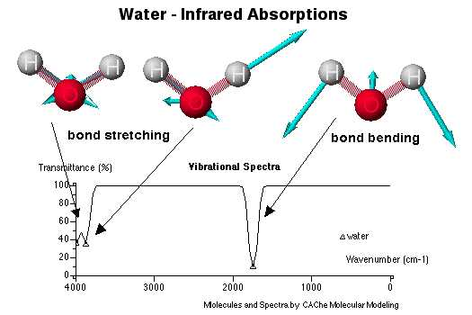
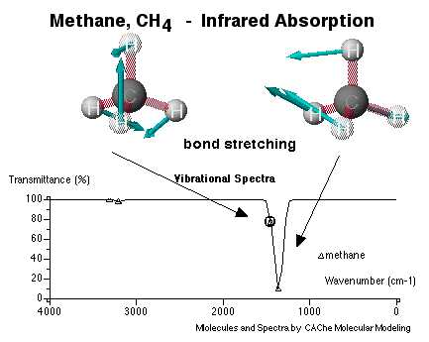
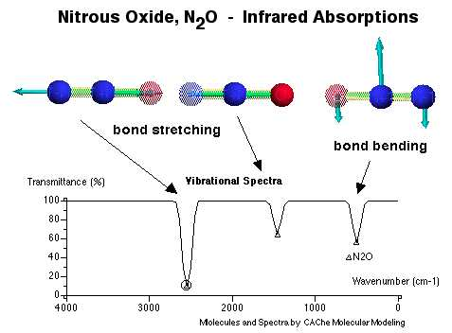
Απορρόφηση φωτονίων από τα αέρια της ατμόσφαιρας

Slide 33
Ηλιακή ακτινοβολία & το σύστημα της Γης

Slide 34
ΣΥΣΤΗΜΑ ΑΤΜΟΣΦΑΙΡΑ-ΓΗ: ΠΟΣΟΣΤΑ ΑΚΤΙΝΟΒΟΛΙΩΝ
Notes:
Ποσοστιαία ποσά ακτινοβολιών στο σύστημα ατμόσφαιρα-Γη.

Slide 35
ΤΟ ΦΑΙΝΟΜΕΝΟ ΤΟΥ ΘΕΡΜΟΚΗΠΙΟΥ: ΡΟΕΣ ΕΝΕΡΓΕΙΑΣ
Notes:
Σχήμα 13. Παράδειγμα ροών θερμότητας στο σύστημα ατμόσφαιρα-Γη.

Slide 36
3. ΗΛΙΑΚΗ ΑΚΤΙΝΟΒΟΛΙΑ & ΣΥΓΚΕΝΤΡΩΣΗ CO2 ΣΤΗΝ ΑΤΜΟΣΦΑΙΡΑ
Notes:
3. The Earth has a natural temperature control system. Certain atmospheric gases are critical to this system and are known as greenhouse gases. On average, about one third of the solar radiation that hits the earth is reflected back to space. Of the remainder, some is absorbed by the atmosphere but most is absorbed by the land and oceans. The Earth's surface becomes warm and as a result emits infrared radiation. The greenhouse gases trap the infrared radiation, thus warming the atmosphere. Naturally occurring greenhouse gases include water vapour, carbon dioxide, ozone, methane and nitrous oxide, and together create a natural greenhouse effect. However, human activities are causing greenhouse gas levels in the atmosphere to increase. Note: Greenhouse gases are mixed throughout in the atmosphere. For pedagogical reasons they are depicted here as a layer.

Slide 37
5. ΤΑ ΚΥΡΙΩΤΕΡΑ ΑΕΡΙΑ ΤΟΥ ΦΘ
Notes:
5. The table lists some of the main greenhouse gases and their concentrations in pre-industrial times and in 1994; atmospheric lifetimes; anthropogenic sources; and Global Warming Potential (GWP). GWP is an index defined as the cumulative radiative forcing between the present and some chosen time horizon caused by a unit mass of gas emitted now, expressed relative to a reference gas such as CO2, as is used here. GWP is an attempt to provide a simple measure of the relative radiative effects of different greenhouse gases. The future global warming commitment of a greenhouse gas can be calculated over a chosen time horizon (such as 100 years) by multiplying the appropriate GWP by the amount of gas emitted. The choice of time horizon will depend on policy considerations. There are several other points that need to be kept in mind when using GWPs: (i) the typical uncertainty value is +/-35%, not including the uncertainty in the CO2 reference; (ii) GWPs are based on the radiative forcing concept and are therefore difficult to apply to radiatively important constituents that are unevenly distributed in the atmosphere; and (iii) GWPs need to take into account any indirect effects of the emitted gases if they are to correctly reflect future warming potential.

Slide 38
11. Ο ΚΥΚΛΟΣ ΤΟΥ ΑΝΘΡΑΚΑ ΣΗΜΕΡΑ
Notes:
11. The global carbon cycle shows the carbon reservoirs in GtC (gigatonne= one thousand million tonnes) and fluxes in GtC/year. The indicated figures are annual averages over the period 1980 to 1989. The component cycles are simplified and the figures present average values. The riverine flux, particularly the anthropogenic portion, is currently very poorly quantified and is not shown here. Evidence is accumulating that many of the fluxes can fluctuate significantly from year to year. In contrast to the static view conveyed in figures like this one, the carbon system is dynamic and coupled to the climate system on seasonal, interannual and decadal timescales.

Slide 39
12. ΦΘ: ΑΝΑΣΤΑΛΤΙΚΟΙ ΠΑΡΑΓΟΝΤΕΣ
Notes:
12. The amount of aerosols in the air has direct effect on the amount of solar radiation hitting the Earth's surface. Aerosols may have significant local or regional impact on temperature. Water vapour is a greenhouse gas, but at the same time the upper white surface of clouds reflects solar radiation back into space. Albedo - reflections of solar radiation from surfaces on the Earth - creates difficulties in exact calculations. If e.g. the polar icecap melts, the albedo will be significantly reduced. Open water absorbs heat, while white ice and snow reflect it.

Slide 40
18. ΚΛΙΜΑΤΙΚΗ ΑΛΛΑΓΗ: ΟΙ ΕΠΙΠΤΩΣΕΙΣ
Notes:
18. Humanity’s greenhouse gas emissions are expected to lead to climatic changes in the 21st century and beyond. These changes will potentially have wide-ranging effects on the natural environment as well as on human societies and economies. Scientists have made estimates of the potential direct impacts on various socio-economic sectors, but in reality the full consequences would be more complicated because impacts on one sector can also affect other sectors indirectly. To assess potential impacts, it is necessary to estimate the extent and magnitude of climate change, especially at the national and local levels. Although much progress has been made in understanding the climate system and climate change, projections of climate change and its impacts still contain many uncertainties, particularly at the regional and local levels.

Slide 41
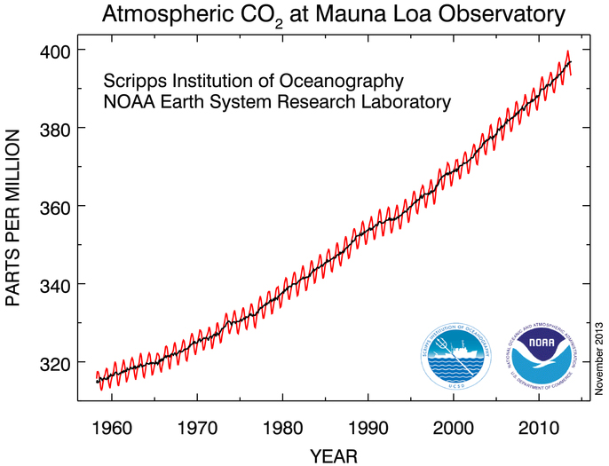
MAUNA LOA - ΧΑΒΑΗ: ΜΕΤΡΗΣΗ ΣΥΓΚΕΝΤΡΩΣΗΣ CO₂
Notes:
ΜΑΚΡΥΑ ΑΠΟ ΒΙΟΜΗΧΑΝΙΚΕΣ ΠΗΓΕΣ ΡΥΠΑΝΣΗΣ
ΚΑΛΑ ΑΝΑΜΕΜΙΓΜΕΝΗ ΑΤΜΟΣΦΑΙΡΑ
ΕΠΟΧΙΑΚΗ ΑΥΞΟΜΕΙΩΣΗ ΤΗΣ ΣΥΓΚΕΝΤΡΩΣΗΣ ΤΟΥ ΔΙΟΞΕΙΔΙΟΥ ΤΟΥ ΑΝΘΡΑΚΑ

Slide 42
ΜΗΝΙΑΙΕΣ ΜΕΣΕΣ ΤΙΜΕΣ CO2

Slide 43
ΜΕΣΕΣ ΤΙΜΕΣ CO2 ΣΕ ΗΜΕΡΗΣΙΑ & ΕΒΔΟΜΑΔΙΑΙΑ ΒΑΣΗ ΓΙΑ ΕΝΑ ΧΡΟΝΟ

Slide 44
21. Η ΠΡΟΒΛΕΨΗ ΓΙΑ ΤΗΝ ΘΕΡΜΟΚΡΑΣΙΑ
Notes:
21. Using the IS92 emission scenarios, projected global mean temperature changes relative to 1990 were calculated up to 2100. Climate models calculate that the global mean surface temperature could rise by about 1 to 4.5 centigrade by 2100. The topmost curve is for IS92e, assuming constant aerosol concentrations beyond 1990 and high climate sensitivity of 4.5 °C. The lowest curve is for IS92c and assumes constant aerosol concentrations beyond 1990 and a low climate sensitivity of 1.5 °C. The two middle curves show the results for IS92a with "best estimate" of climate sensitivity of 2.5 °C: the upper curve assumes a constant aerosol concentration beyond 1990, and the lower one includes changes in aerosol concentration beyond 1990. (It is assumed that the Greenhouse effect is reduced with increased aerosols.)
Note: In IPCC reports, climate sensitivity usually refers to the long- term or equilibrium, change in global mean surface temperature following a doubling of CO2-equivalent atmospheric concentrations. More generally, it refers to the equilibrium change in surface air temperature following a unit change in radiative forcing (°C/Wm-2)

Slide 45
30. Η ΩΚΕΑΝΕΙΑ ΚΥΚΛΟΦΟΡΙΑ
Notes:
30. The global conveyor belt thermohaline circulation is driven primarily by the formation and sinking of deep water (from around 1500m to the Antarctic bottom water overlying the bottom of the ocean) in the Norwegian Sea. This circulation is thought to be responsible for the large flow of upper ocean water from the tropical Pacific to the Indian Ocean through the Indonesian Archipelogo. The two counteracting forcings operating in the North Atlantic control the conveyor belt circulation: (1) the thermal forcing (high-latitude cooling and the low-latitude heating) which drives a polar southward flow; and (2) haline forcing (net high-latitude freshwater gain and low-latitude evaporation) which moves in the opposite direction. In today's Atlantic the thermal forcing dominates, hence, the flow of upper current from south to north.
When the strength of the haline forcing increases due to excess precipitation, runoff, or ice melt the conveyor belt will weaken or even shut down. The variability in the strength of the conveyor belt will lead to climate change in Europe and it could also influence in other areas of the global ocean. The North Atlantic atmosphere-ocean-cryosphere system appears to have natural cycles of many timescales in switching the conveyor belt. Periodic movement of excessive ice from the Arctic into the Greenland Sea appears to be responsible for the interdecadal variability of the conveyor belt. There is no evidence yet that the influx of interdecadal switching extends beyond the North Atlantic Ocean.

Slide 46
ΤΙ ΔΥΝΑΤΟΤΗΤΕΣ ΥΠΑΡΧΟΥΝ ΓΙΑ ΤΗΝ ΔΕΣΜΕΥΣΗ ΤΟΥ CO2

Slide 47
ΑΠΟΘΗΚΕΥΣΗ ΤΟΥ CO2
ΣΕ ΕΞΑΝΤΛΗΜΕΝΟΥΣ ΤΑΜΙΕΥΤΗΡΕΣ ΠΕΤΡΕΛΑΙΟΥ ΚΑΙ ΦΥΣΙΚΟΥ ΑΕΡΙΟΥ
ΣΕ ΤΑΜΙΕΥΤΗΡΕΣ ΠΕΤΡΕΛΑΙΟΥ ΓΙΑ ΑΝΤΛΗΣΗ (ΣΤΗΝ ΣΥΝΕΧΕΙΑ ΠΑΡΑΜΕΝΕΙ ΣΤΟΝ ΤΑΜΙΕΥΤΗΡΑ)
ΣΕ ΟΡΥΧΕΙΑ ΚΑΡΒΟΥΝΟΥ

Slide 48
ΑΠΟΜΑΚΡΥΝΣΗ ΤΟΥ CO2 ΣΤΟΥΣ ΩΚΕΑΝΟΥΣ
Notes:
Ocean storage of CO2
Three of the concepts being investigated for ocean storage of CO2
dispersion from pipeline or ship, or
production of a deep lake of CO2
The oceans are the ultimate natural sink for CO2 and have the greatest potential capacity in the long-term as a CO2 store but not all countries have suitable access to deep ocean and the environmental implications are not adequately understood. The IEA GHG Programme has identified certain key questions which must be answered in order to progress this option:
how well can the performance be predicted?
what will be its environmental impact?
can such schemes can be successfully engineered?
are there major legal and jurisdictional obstacles?
what is likely to be the public attitude to such schemes?

Slide 49
ΑΥΞΗΣΗ ΤΩΝ ΦΥΣΙΚΩΝ ΧΟΑΝΩΝ: ΑΠΟΜΑΚΡΥΝΣΗ ΤΟΥ CO2 ΜΕΣΩ ΤΗΣ ΑΝΑΔΑΣΩΣΗΣ
ΑΠΟΤΡΟΠΗ ΕΚΧΕΡΣΩΣΗΣ ΔΑΣΩΝ
ΚΑΛΥΤΕΡΗ ΔΙΑΧΕΙΡΙΣΗ ΤΩΝ ΔΑΣΩΝ
ΑΝΑΔΑΣΩΣΗ ΠΕΡΙΟΧΩΝ ΠΟΥ ΕΙΧΑΝ ΔΑΣΗ ΣΤΟ ΠΑΡΕΛΘΟΝ
ΔΕΔΡΟΦΥΤΕΥΣΗ ΣΕ ΠΕΡΙΟΧΕΣ ΧΩΡΙΣ ΔΑΣΗ ΣΤΟ ΠΑΡΕΛΘΟΝ
Notes:
prevention of deforestation
more effective management of existing forests
reforesting areas which were previously forested
planting trees in areas not previously forested

Slide 50
Β. Η ΚΛΙΜΑΤΙΚΗ ΑΛΛΑΓΗ

Slide 51
ΚΛΙΜΑΤΙΚΗ ΑΛΛΑΓΗ
ΤΟ ΚΛΙΜΑ ΤΗΣ ΓΗΣ ΑΛΛΑΖΕΙ.
ΑΥΞΗΣΗ ΘΕΡΜΟΚΡΑΣΙΩΝ
ΜΕΤΑΒΟΛΗ ΕΠΙΠΕΔΩΝ ΧΙΟΝΟΠΤΩΣΗΣ & ΒΡΟΧΟΠΤΩΣΗΣ
ΙΣΧΥΡΕΣ ΒΡΟΧΟΠΤΩΣΕΙΣ, ΥΠΕΡΒΟΛΙΚΑ ΥΨΗΛΕΣ ΘΕΡΜΟΚΡΑΣΙΕΣ
ΥΠΑΡΧΕΙ Η ΒΕΒΑΙΟΤΗΤΑ ΟΤΙ ΟΙ ΜΕΤΑΒΟΛΕΣ ΟΦΕΙΛΟΝΤΑΙ ΣΤΑ ΑΥΞΑΝΟΜΕΝΑ ΕΠΙΠΕΔΑ ΤΟΥ ΔΙΟΞΕΙΔΙΟΥ ΤΟΥ ΑΝΘΡΑΚΟΣ ΚΑΙ ΤΩΝ ΑΛΛΩΝ ΑΕΡΙΩΝ ΤΟΥ ΦΑΙΝΟΜΕΝΟΥ ΤΟΥ ΘΕΡΜΟΚΗΠΙΟΥ (ΦΘ)

Slide 52
ΔΕΙΚΤΕΣ ΓΙΑ ΤΗΝ ΚΛΙΜΑΤΙΚΗ ΑΛΛΑΓΗ
ΑΕΡΙΑ ΦΘ | ΚΑΙΡΟΣ & ΚΛΙΜΑ | ΩΚΕΑΝΟΙ | ΧΙΟΝΙ & ΠΑΓΟΣ | ΥΓΕΙΑ & ΚΟΙΝΩΝΙΑ | ΟΙΚΟΣΥ-ΣΤΗΜΑΤΑ
ΕΚΠΟΜΠΕΣ ΑΕΡΙΩΝ ΦΘ ΣΥΓΚΕΝΤΡΩ-ΣΕΙΣ ΑΕΡΙΩΝ ΦΘ Climate Forcing | ΘΕΡΜΟΚΡΑΣΙΑ ΠΛΑΝΗΤΗ ΥΨΗΛΕΣ & ΧΑΜΗΛΕΣ ΘΕΡΜΟΚΡΑΣΙΕΣ U.S. & ΠΑΓΚΟΣΜΙΑ ΒΡΟΧΟΠΤΩΣΗ ΙΣΧΥΡΕΣ ΒΡΟΧΟΠΤΩΣΕΙΣ ΞΗΡΑΣΙΑ ΔΡΑΣΤΗΡΙΟΤΗΤΑ ΤΡΟΠΙΚΩΝ ΚΥΚΛΩΝΩΝ | ΘΕΡΜΟΤΗΤΑ ΩΚΕΑΝΩΝ ΘΕΡΜΟΚΡΑΣΙΑ ΕΠΙΦΑΝΕΙΑΣ ΘΑΛΑΣΣΑΣ ΣΤΑΘΜΗ ΘΑΛΑΣΣΑΣ ΟΞΥΤΗΤΑ ΩΚΕΑΝΩΝ | ΠΑΓΟΣ ΑΡΚΤΙΚΗΣ ΠΑΓΕΤΩΝΕΣ ΠΑΓΟΙ ΛΙΜΝΩΝ ΧΙΟΝΟΠΤΩΣΗ ΧΙΟΝΟΚΑΛΥΨΗ Snowpack | ΒΑΘΜΟΗΜΕΡΕΣ ΘΕΡΜΑΝΣΗΣ & ΨΥΞΗΣ * ΘΑΝΑΤΟΙ ΛΟΓΩ ΖΕΣΤΗΣ ΑΣΘΕΝΕΙΑ Lyme * ΕΠΙΜΗΚΥΝΣΗ ΤΗΣ ΠΕΡΙΟΔΟΣ ΦΥΤΟΑΥΞΗΣΗΣ Ragweed ΠΕΡΙΟΔΟΣ ΓΥΡΗΣ | ΑΝΕΞΕΛΕΓΚΤΕΣ ΦΩΤΙΕΣ* ΡΟΗ ΠΟΤΑΜΩΝ ΘΕΡΜΟΚΡΑΣΙΕΣ & ΕΠΙΠΕΔΑ ΝΕΡΩΝ ΣΤΙΣ ΜΕΓΑΛΕΣ ΛΙΜΝΕΣ* ΕΥΡΟΣ ΠΕΡΙΟΧΩΝ ΞΕΧΕΙΜΩΝΙΑΣΜΑΤΟΣ ΠΤΗΝΩΝ ΗΜΕΡΟΜΗΝΙΕΣ ΑΝΘΟΦΟΡΙΑΣ ΚΑΙ ΦΥΛΛΟΒΟΛΙΑΣ

Slide 53
ΠΑΡΑΓΟΝΤΕΣ ΠΟΥ ΕΠΗΡΕΑΖΟΥΝ ΤΗΝ ΚΛΙΜΑΤΙΚΗ ΑΛΛΑΓΗ
Ο ΡΥΘΜΟΣ ΑΥΞΗΣΗΣ ΤΗΣ ΣΥΓΚΕΝΤΡΩΣΗΣ ΤΩΝ ΑΕΡΙΩΝ ΤΟΥ ΦΘ
ΠΟΣΟ ΙΣΧΥΡΗ ΘΑ ΕΙΝΑΙ Η ΑΠΟΚΡΙΣΗ ΤΟΥ ΚΛΙΜΑΤΟΣ ( ΘΕΡΜΟΚΡΑΣΙΑ, ΒΡΟΧΟΠΤΩΣΗ, ΣΤΑΘΜΗ ΘΑΛΑΣΣΑΣ) ΣΤΗΝ ΑΥΞΗΣΗ ΤΩΝ ΣΥΓΚΕΝΤΡΩΣΕΩΝ ΤΩΝ ΑΕΡΙΩΝ ΤΟΥ ΦΘ
ΠΟΙΕΣ ΕΙΝΑΙ ΟΙ ΦΥΣΙΚΕΣ ΕΠΙΔΡΑΣΕΙΣ ΣΤΟ ΚΛΙΜΑ (ΗΦΑΙΣΤΕΙΑ, ΑΛΛΑΓΗ ΤΗΣ ΕΝΤΑΣΗΣ ΤΗΣ ΗΛΙΑΚΗΣ ΑΚΤΙΝΟΒΟΛΙΑΣ) ΚΑΙ ΣΤΙΣ ΦΥΣΙΚΕΣ ΔΙΕΡΓΑΣΙΕΣ ΤΟΥ ΚΛΙΜΑΤΙΚΟΥ ΣΥΣΤΗΜΑΤΟΣ ( Π.Χ. ΑΛΛΑΓΗ ΣΤΗΝ ΩΚΕΑΝΕΙΑ ΚΥΚΛΟΦΟΡΙΑ)

Slide 54
ΤΟ ΠΕΡΙΒΑΛΛΟΝΤΙΚΟ ΣΥΣΤΗΜΑ ΤΗΣ ΓΗΣ
ΕΝΑ ΚΛΙΜΑΤΙΚΟ ΜΟΝΤΕΛΟ ΤΟΥ ΠΛΑΝΗΤΗ ΕΙΝΑΙ ΜΙΑ ΜΑΘΗΜΑΤΙΚΗ ΑΝΑΠΑΡΑΣΤΑΣΗ ΤΩΝ ΑΛΛΗΛΕΠΙΔΡΑΣΕΩΝ ΜΕΤΑΞΥ – ΑΛΛΑ ΣΤΟ ΕΣΩΤΕΡΙΚΟ – ΤΩΝ ΩΚΕΑΝΩΝ, ΤΟΥ ΕΔΑΦΟΥΣ, ΤΩΝ ΠΑΓΩΝ ΚΑΙ ΤΗΣ ΑΤΜΟΣΦΑΙΡΑΣ.
ΚΑΘΕ ΕΝΑ ΑΠΟ ΤΑ ΣΤΟΙΧΕΙΑ ΑΥΤΑ ΕΙΝΑΙ ΜΙΑ ΞΕΧΩΡΙΣΤΗ ΟΝΤΟΤΗΤΑ ΣΤΟ ΜΟΝΤΕΛΟ.
ΚΙΝΗΣΕΙΣ
ΑΕΡΑ,
ΝΕΡΟΥ ΚΑΙ ΕΝΕΡΓΕΙΑΣ
ΕΔΑΦΟΣ
ΑΤΜΟ-ΣΦΑΙΡΑ
ΙΣΟΖΥΓΙΑ
ΜΑΖΑΣ
ΕΝΕΡΓΕΙΑΣ
&
ΧΗΜΙΚΕΣ ΔΙΕΡΓΑΣΙΕΣ
ΩΚΕΑΝΟΙ
ΠΑΓΟΙ
Notes:
Modeling Climate Interactions
The movement of energy, air, and water are represented as horizontal and vertical exchanges between the boxes. In this way, models represent interactions between different parts of the climate system and the world. Models attempt to capture the very complex interactions between Earth's components.

Slide 55
ΔΗΜΙΟΥΡΓΙΑ ΚΑΝΝΑΒΟΥ ΜΕ ΚΕΛΛΙΑ
ΚΑΘΕ ΣΤΟΙΧΕΙΟ ΤΟΥ ΚΛΙΜΑΤΙΚΟΥ ΜΟΝΤΕΛΟΥ ΧΩΡΙΖΕΤΑΙ ΣΕ ΕΝΑ ΣΥΝΟΛΟ «ΚΟΥΤΙΩΝ»
ΤΑ ΑΠΛΑ ΜΟΝΤΕΛΑ ΔΙΑΘΕΤΟΥΝ ΕΝΑΝ ΜΙΚΡΟ ΑΡΙΘΜΟ ΤΕΤΟΙΩΝ «ΚΟΥΤΙΩΝ»
ΤΑ ΠΟΛΥΠΛΟΚΑ ΜΟΝΤΕΛΑ ΑΚΡΙΒΕΙΑΣ ΜΠΟΡΕΙ ΝΑ ΕΧΟΥΝ ΠΕΡΙΣΣΟΤΕΡΑ ΑΠΟ 100,000 «ΚΟΥΤΙΑ»

Slide 56
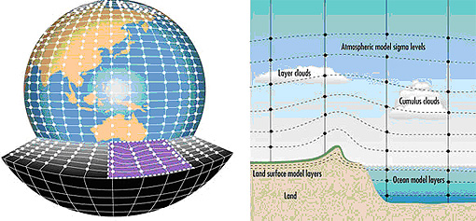
ΜΟΝΤΕΛΟ ΓΕΝΙΚΗΣ ΚΥΚΛΟΦΟΡΙΑΣ
Notes:
A schematic representation of the horizontal and vertical grid structure for a relatively coarse-resolution general circulation model. The east-west cross-section in the right panel corresponds to the boxed area of the grid in the left panel, and indicates the terrain-following grid on which the numerical calculations are carried out (BoM 2003).

Slide 57
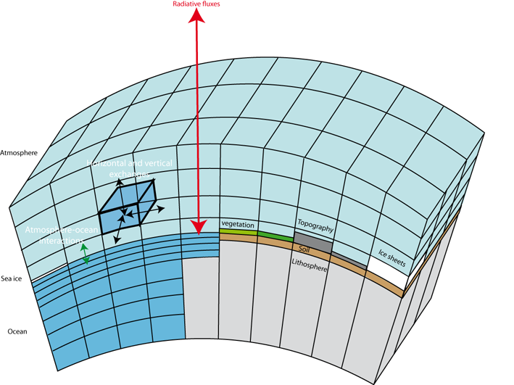
ΜΟΝΤΕΛΑ ΓΕΝΙΚΗΣ ΚΥΚΛΟΦΟΡΙΑΣ ΚΑΝΝΑΒΟΣ : 100 ΜΕΧΡΙ 200 km
Περιλαμβάνουν μοντέλα της ατμόσφαιρας, του εδάφους, της ωκεάνειας κυκλοφορίας,
των πάγων στους ωκεανούς, του κύκλου του άνθρακα, των χημικών διεργασιών στην ατμόσφαιρα.
Notes:
General circulation models
General circulation models provide the most precise and complex description of the climate system. Currently, their grid resolution is typically of the order of 100 to 200 km. As a consequence, compared to EMICs (which have a grid resolution between 300 km and thousands of kilometres), they provide much more detailed information on a regional scale. A few years ago, GCMs only included a representation of the atmosphere, the land surface, sometimes the ocean circulation, and a very simplified version of the sea ice. Nowadays, GCMs take more and more components into account, and many new models now also include sophisticated models of the sea ice, the carbon cycle, ice sheet dynamics and even atmospheric chemistry (Fig. 3.5).

Slide 58
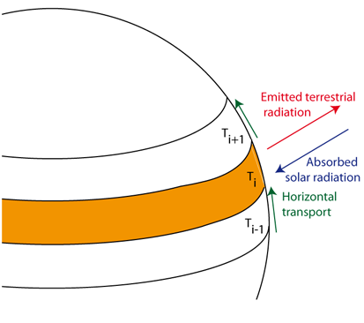
ΜΟΝΤΕΛΟ ΕΝΕΡΓΕΙΑΚΟΥ ΙΣΟΖΥΓΙΟΥ
Notes:
energy balance models estimate the changes in the climate system from an analysis of the energy budget of the Earth.

Slide 59
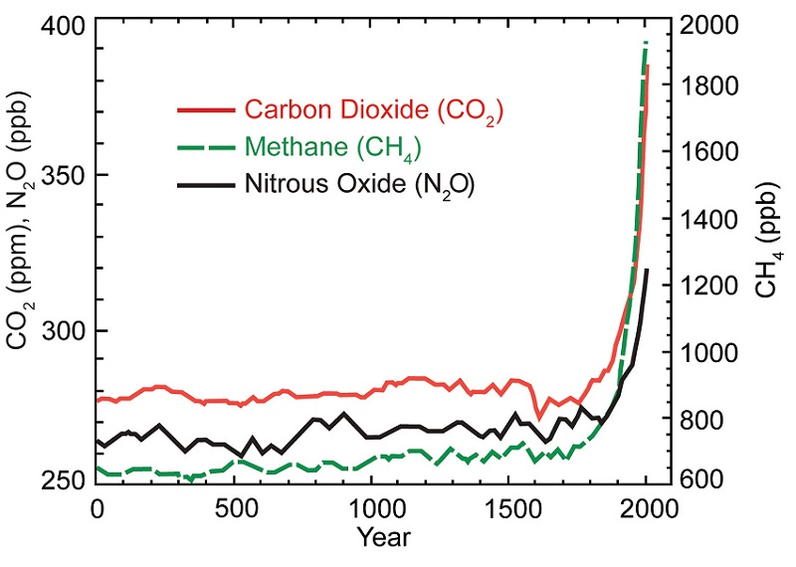
ΜΕΤΑΒΟΛΗ CO2, CH4, N20

Slide 60
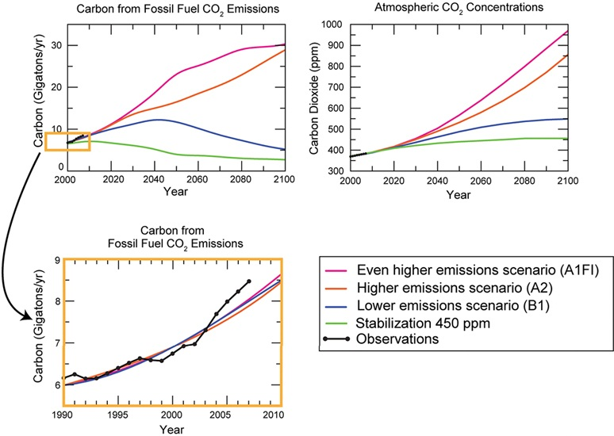
ΠΡΟΒΛΕΨΕΙΣ ΓΙΑ ΤΙΣ ΣΥΓΚΕΝΤΡΩΣΕΙΣ ΑΕΡΙΩΝ ΦΘ
ΣΕΝΑΡΙΑ
Notes:
This figure shows projected greenhouse gas concentrations for four different emissions scenarios. The top three scenarios assume no explicit climate policies. The bottom green line is an illustrative “stabilization scenario,” designed to stabilize atmospheric carbon dioxide concentration at 450 parts per million by volume (ppmv). Source: USGCRP (2009)

Slide 61
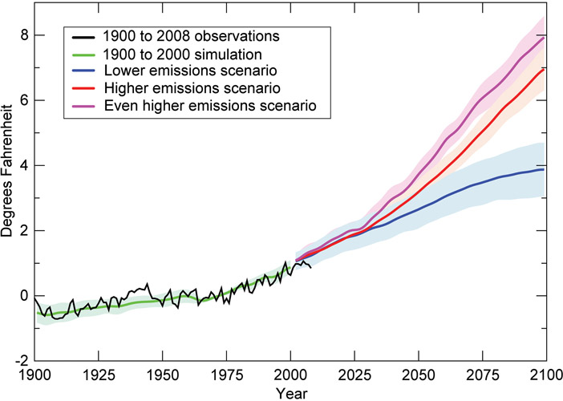
ΜΕΣΗ ΘΕΡΜΟΚΡΑΣΙΑ ΤΗΣ ΓΗΣ (ΧΩΡΙΣ ΠΟΛΙΤΙΚΗ ΜΕΙΩΣΗΣ ΤΩΝ ΕΚΠΟΜΠΩΝ)
ΜΕΤΑΒΟΛΕΣ ΩΣ ΠΡΟΣ ΤΟΝ ΜΕΣΟ ΟΡΟ ΤΗΣ ΠΕΡΙΟΔΟΥ 1960-1979.
Notes:
Observed and projected changes in global average temperature under three no-policy emissions scenarios. The shaded areas show the likely ranges while the lines show the central projections from a set of climate models. A wider range of model types shows outcomes from 2 to 11.5°F. Changes are relative to the 1960-1979 average. Source: USGCRP 2009

Slide 62
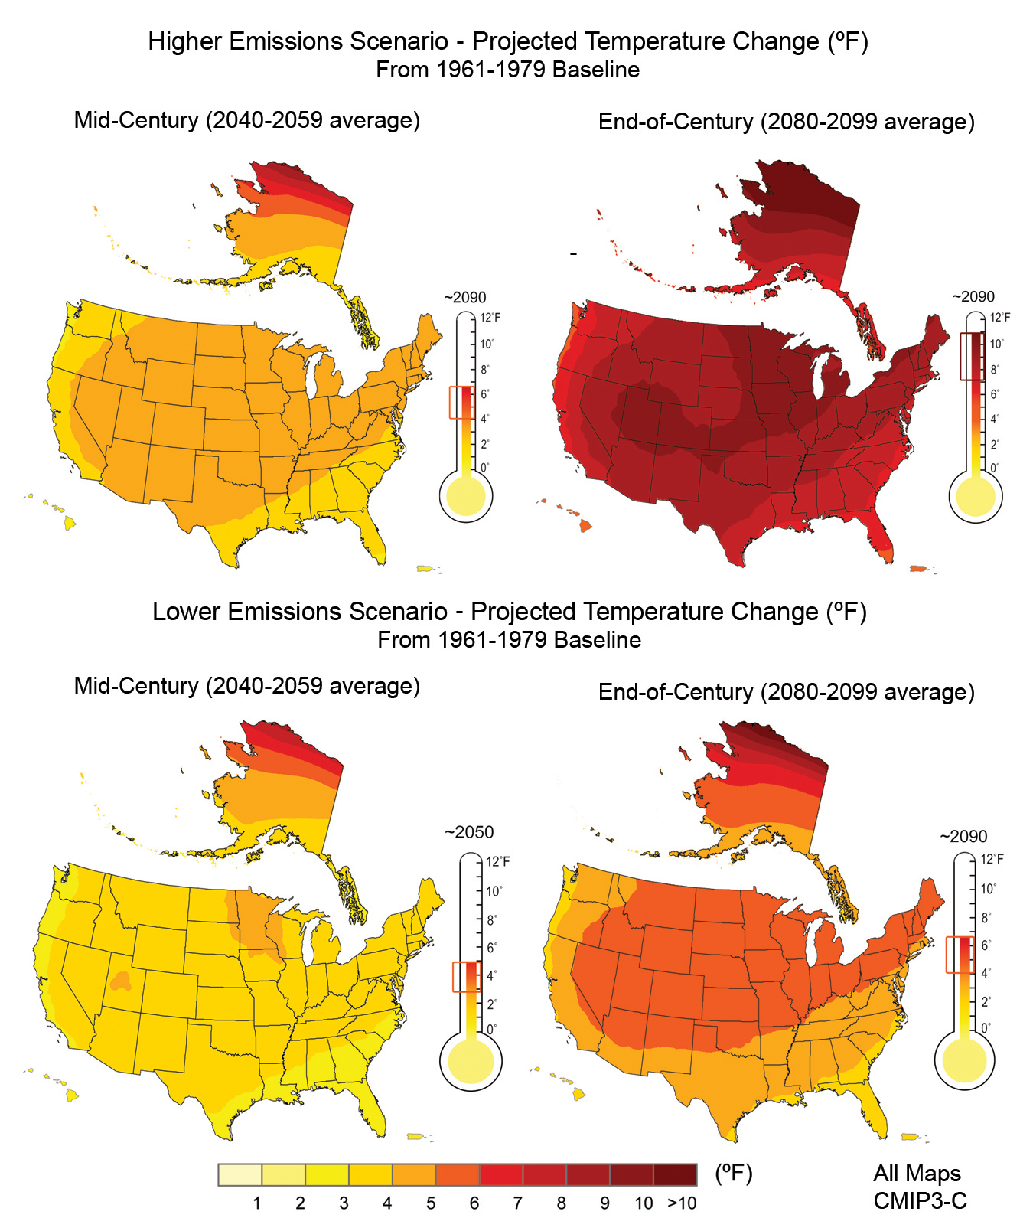
ΘΕΡΜΟΚΡΑΣΙΕΣ
ΘΕΡΜΟΚΡΑΣΙΕΣ ΣΤΙΣ ΗΠΑ ΓΙΑ :
ΣΕΝΑΡΙΟ ΥΨΗΛΩΝ ΕΚΠΟΜΠΩΝ
ΣΕΝΑΡΙΟ ΧΑΜΗΛΩΝ ΕΚΠΟΜΠΩΝ

Slide 63
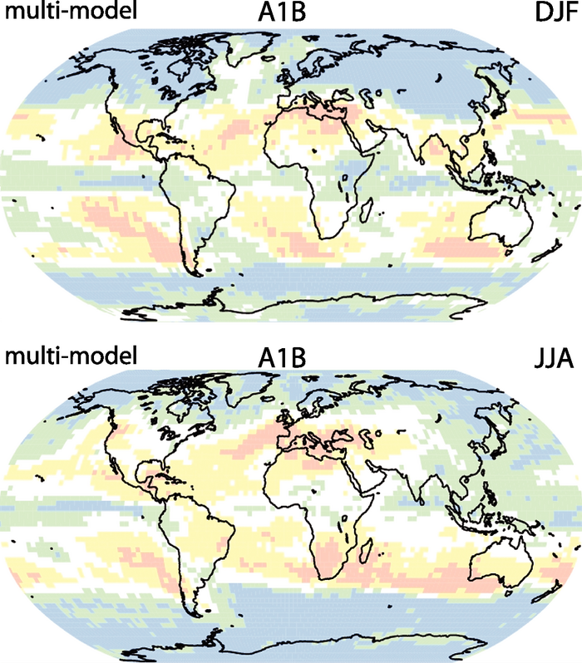
ΒΡΟΧΟΠΤΩΣΗ
ΕΠΑΝΩ: ΠΡΟΒΛΕΨΕΙΣ ΔΕΚΕΜΒΡΙΟΥ, ΙΑΝΟΥΑΡΙΟΥ, ΦΕΒΡΟΥΑΡΙΟΥ
ΚΑΤΩ: ΠΡΟΒΛΕΨΕΙΣ ΙΟΥΝΙΟΥ, ΙΟΥΛΙΟΥ, ΑΥΓΟΥΣΤΟΥ
ΜΠΛΕ & ΠΡΑΣΙΝΟ : ΑΥΞΗΣΗ ΒΡΟΧΟΠΤΩΣΗΣ
ΚΙΤΡΙΝΟ/ΡΟΖ : ΜΕΙΩΣΗ ΒΡΟΧΟΠΤΩΣΗΣ
Notes:
Global precipitation projections for December, January, and February (top map) and June, July, and August (bottom map.) Blue and green areas are projected to experience increases in precipitation by the end of the century, while yellow and pink areas are projected to experience decreases.

Slide 64
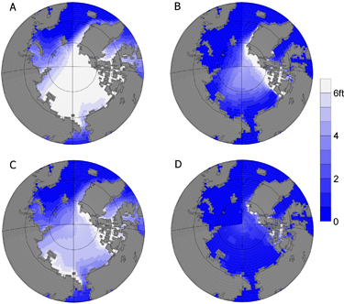
ΜΟΝΤΕΛΟ : ΑΠΩΛΕΙΕΣ ΠΑΓΩΝ (ΩΚΕΑΝΟΙ)
ΣΗΜΕΡΑ
Α : ΜΑΡΤΙΟΣ
Β : ΣΕΠΤΕΜΒΡΙΟΣ
ΤΕΛΟΣ 21^{ου} ΑΙΩΝΑ
C : ΜΑΡΤΙΟΣ (ΛΕΠΤΟΤΕΡΟ ΣΤΡΩΜΑ ΠΑΓΟΥ)
D : ΣΕΠΤΕΜΒΡΙΟΣ (ΧΩΡΙΣ ΠΑΓΟ)
Notes:
These maps show projected losses of sea ice. A and B show climate model simulations of sea ice thickness in March (A) and September (B) under current conditions. C and D show climate model simulations of sea ice thickness in March (C) and September (D) near the end of the 21st century. In the future, March is projected to have thinner ice (more blue in panel C); September is projected to be nearly ice-free (almost all blue in panel D)
Future Ice, Snowpack, and Permafrost
Arctic sea ice is already declining. ^{[7]} The area of snow cover in the Northern Hemisphere has decreased since about 1970. ^{[7]} Permafrost temperature has increased over the last century. ^{[7]}
These are just three of the many forms of snow and ice found on Earth. To learn more about the different forms of snow and ice and how they affect the global climate system, visit the Snow and Ice page of the Indicators section.
Over the next century, it is expected that sea ice will continue to decline, glaciers will continue to shrink, snow cover will continue to decrease, and permafrost will continue to thaw. Potential changes to ice, snow, and permafrost are described below.
Key Global Projections
For every 2°F of warming, models project about a 15% decrease in the extent of annually averaged sea ice and a 25% decrease in September Arctic sea ice. ^{[7]}
The coastal sections of the Greenland and Antarctic ice sheets are expected to continue to melt or slide into the ocean. If the rate of this ice melting increases in the 21st century, the ice sheets could add significantly to global sea level rise. ^{[7]}
Glaciers are expected to continue to decrease in size. The rate of melting is expected to continue to increase, which will contribute to sea level rise. [

Slide 65
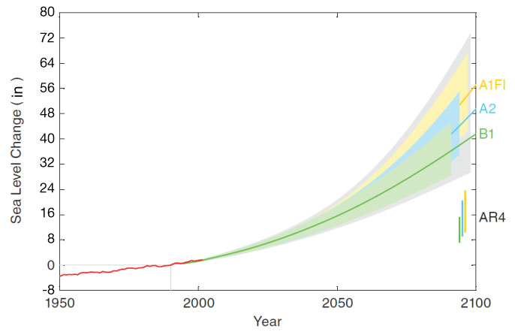
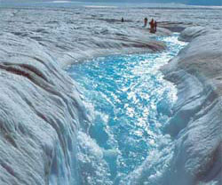
ΣΤΑΘΜΗ ΘΑΛΑΣΣΑΣ : ΜΕΤΑΒΟΛΗ
Notes:
Warming temperatures contribute to sea level rise by: expanding ocean water; melting mountain glaciers and ice caps; and causing portions of the Greenland and Antarctic ice sheets to melt or flow into the ocean. ^{[7]}
Since 1870, global sea level has risen by about 8 inches. ^{[5]} Estimates of future sea level rise vary for different regions, but global sea level for the next century is expected to rise at a greater rate than during the past 50 years. ^{[8]}
The contribution of thermal expansion, ice caps, and small glaciers to sea level rise is relatively well-studied, but the impacts of climate change on ice sheets are less understood and represent an active area of research. Thus it is more difficult to predict how much changes in ice sheets will contribute to sea level rise. ^{[7]}
View enlarged image Projection of sea level rise from 1990 to 2100, based on three different emissions scenarios. Also shown: observations of annual global sea level rise over the past half century (red line), relative to 1990. Source: NRC 2010
Ice loss from the Greenland and Antarctic ice sheets could contribute an additional 1 foot of sea level rise, depending on how the ice sheets respond. ^{[7]}

Slide 66
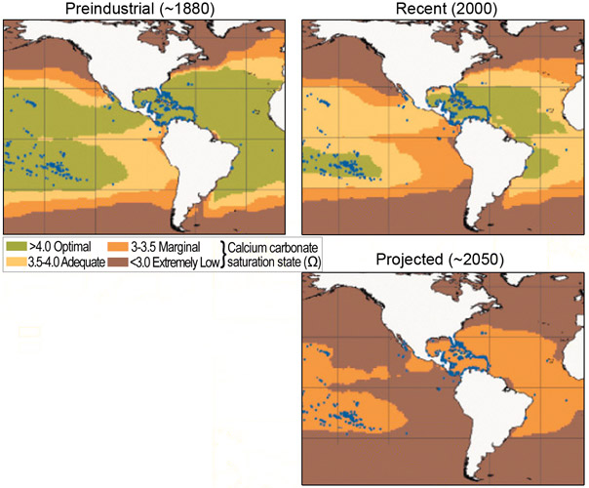
ΟΞΙΝΙΣΗ ΩΚΕΑΝΩΝ ΛΟΓΩ ΔΙΑΛΥΣΗΣ CO₂
> 4.0
3.5 - 4.0
3 - 3.5
< 3.5
ΤΟ pH ΤΩΝ ΩΚΕΑΝΩΝ ΕΧΕΙ ΜΕΙΩΘΕΙ ΚΑΤΑ 0.1 pH ΑΠΟ ΤΗΝ ΠΡΟ-ΒΙΟΜΗΧΑΝΙΚΗ ΠΕΡΙΟΔΟ.
(ΑΥΞΗΣΗ ΟΞΥΤΗΤΑΣ 25%)
Notes:
Oceans become more acidic as carbon dioxide (CO₂) emissions in the atmosphere dissolve in the ocean. This change is measured on the pH scale, with lower values being more acidic. The pH level of the oceans has decreased by approximately 0.1 pH units since pre-industrial times, which is equivalent to a 25% increase in acidity. The pH level of the oceans is projected to decrease even more by the end of the century as CO₂ concentrations are expected to increase for the foreseeable future. ^{[1] [3]}
Ocean acidification adversely affects many marine species, including plankton, mollusks, shellfish, and corals. As ocean acidification increases, the availability of calcium carbonate will decline. Calcium carbonate is a key building block for the shells and skeletons of many marine organisms. If atmospheric CO₂ concentrations double, coral calcification rates are projected to decline by more than 30%. If CO₂ concentrations continue to rise at their current rate, corals could become rare on tropical and subtropical reefs by 2050

Slide 67
ΚΛΙΜΑ : ΤΙ ΓΝΩΡΙΖΟΥΜΕ ΓΙΑ ΜΕΤΑΒΟΛΕΣ ΣΤΟ ΠΑΡΕΛΘΟΝ

Slide 68
ΚΛΙΜΑΤΙΚΕΣ ΑΛΛΑΓΕΣ: ΕΧΟΥΝ ΔΙΑΜΟΡΦΩΣΕΙ ΤΗΝ ΕΞΕΛΙΞΗ ΤΟΥ ΑΝΘΡΩΠΟΥ
ΠΡΙΝ ΑΠΟ : 65,000,000 ΕΤΗ
Η ΣΥΝΤΡΙΒΗ ΑΣΤΕΡΟΕΙΔΟΥΣ ΟΔΗΓΗΣΕ ΣΕ ΕΚΛΥΣΗ ΝΕΦΟΥΣ ΣΚΟΝΗΣ ΠΟΥ «ΚΡΥΩΣΕ» ΤΗ ΓΗ ΑΡΚΕΤΑ ΧΡΟΝΙΑ ΏΣΤΕ ΝΑ ΕΞΑΦΑΝΙΣΤΟΥΝ ΜΕΓΑΛΑ ΖΩΑ ΚΑΙ ΒΛΑΣΤΗΣΗ ΚΑΘΩΣ Η ΤΡΟΦΙΚΗ ΑΛΥΣΙΔΑ ΚΑΤΕΡΡΕΥΣΕ

Slide 69
ΚΛΙΜΑΤΙΚΕΣ ΑΛΛΑΓΕΣ: ΕΧΟΥΝ ΔΙΑΜΟΡΦΩΣΕΙ ΤΗΝ ΕΞΕΛΙΞΗ ΤΟΥ ΑΝΘΡΩΠΟΥ
- 10,000,000 π.π. ΞΗΡΑΣΙΑ
- 3,000,000 π.π. ΠΤΩΣΗ ΘΕΡΜΟΚΡΑΣΙΑΣ
ΤΑ ΔΑΣΗ ΤΗΣ ΑΦΡΙΚΗΣ ΑΝΤΙΚΑΘΙΣΤΑΝΤΑΙ ΜΕ ΣΑΒΑΝΝΑ
ΕΞΕΛΙΞΗ ΑΝΘΡΩΠΟΕΙΔΩΝ ΣΤΗ GREAT RIFT VALLEY OF AFRICA :
ΟΡΘΙΟ ΠΕΡΠΑΤΗΜΑ
(ΛΙΓΩΤΕΡΗ ΕΚΘΕΣΗ ΣΕ ΗΛΙΑΚΗ ΑΚΤΙΝΟΒΟΛΙΑ &
ΕΛΕΥΘΕΡΙΑ ΚΙΝΗΣΕΩΝ) ΚΑΙ
ΜΕΓΑΛΥΤΕΡΟΣ ΕΓΚΕΦΑΛΟΣ ΚΑΙ
ΧΟΡΤΟΦΑΓΟΣ/ΚΡΕΑΤΟΦΑΓΟΣ
Notes:
ΑΠΕΛΕΥΘΕΡΩΣΗ ΧΕΡΙΩΝ ΓΙΑ ΚΟΥΒΑΛΗΜΑ ΠΑΙΔΙΩΝ, ΧΡΗΣΗ ΕΡΓΑΛΕΙΩΝ, ΚΑΙ ΠΕΡΠΑΤΗΜΑ ΓΙΑ ΜΕΓΑΛΕΣ ΑΠΟΣΤΑΣΕΙΣ

Slide 70
ΚΛΙΜΑΤΙΚΕΣ ΑΛΛΑΓΕΣ: ΕΧΟΥΝ ΔΙΑΜΟΡΦΩΣΕΙ ΤΗΝ ΕΞΕΛΙΞΗ ΤΟΥ ΑΝΘΡΩΠΟΥ
ΕΠΟΧΗ ΠΑΓΕΤΩΝΩΝ 12,000 Π.Π. –
ΠΤΩΣΗ ΣΤΑΘΜΗΣ ΩΚΕΑΝΩΝ
ΟΔΗΓΕΙ ΣΕ ΜΕΤΑΝΑΣΤΕΥΣΕΙΣ ΣΕ ΑΜΕΡΙΚΗ
ΜΙΚΡΗ ΕΠΟΧΗ ΠΑΓΕΤΩΝΩΝ (ΑΡΧΕΣ ΜΕΣΑΙΩΝΑ)
- ΟΔΗΓΕΙ ΣΕ ΠΕΡΙΟΔΟΥΣ ΞΗΡΑΣΙΑΣ, ΠΕΙΝΑΣ, & ΣΕ ΕΠΑΝΑΣΤΑΣΕΙΣ

Slide 71
Α. ΚΛΙΜΑΤΙΚΕΣ ΑΛΛΑΓΕΣ:
ΑΝΤΙΔΡΑΣΗ ΤΩΝ ΑΝΘΡΩΠΩΝ:
ΠΡΟΣΑΡΜΟΓΗ
ΜΕΤΑΝΑΣΤΕΥΣΗ
ΑΝΑΠΤΥΞΗ ΕΥΦΥΙΑΣ

Slide 72
Β. ΚΛΙΜΑΤΙΚΕΣ ΑΛΛΑΓΕΣ:
ΣΗΜΕΡΑ:
ΑΝΑΠΤΥΞΗ ΒΙΟΜΗΧΑΝΙΑΣ
ΑΥΞΗΣΗ ΤΟΥ ΠΛΗΘΥΣΜΟΥ ΤΗΣ ΓΗΣ
(ΑΔΥΝΑΜΙΑ ΜΕΤΑΝΑΣΤΕΥΣΗΣ, ΠΑΡΟΛΟ ΠΟΥ ΟΙ ΔΥΤΙΚΕΣ ΧΩΡΕΣ ΔΕΧΟΝΤΑΙ ΙΣΧΥΡΕΣ ΠΙΕΣΕΙΣ)
- ΟΙ ΑΝΘΡΩΠΟΙ ΕΠΙΔΡΟΥΝ ΣΤΟ ΚΛΙΜΑ
ΜΕ ΑΛΛΑΓΕΣ ΧΩΡΙΣ ΠΡΟΗΓΟΥΜΕΝΟ ΣΤΗΝ ΔΙΑΡΚΕΙΑ ΤΗΣ ΠΕΡΙΟΔΟΥ ΠΟΛΙΤΙΣΜΟΥ.

Slide 73
Γ. ΚΛΙΜΑΤΙΚΕΣ ΑΛΛΑΓΕΣ:
ΤΙ ΠΕΡΙΜΕΝΟΥΜΕ (ΕΠΙΣΤΗΜΟΝΙΚΑ ΤΕΚΜΗΡΙΩΜΕΝΟ):
ΑΥΞΗΣΗ ΘΕΡΜΟΚΡΑΣΙΑΣ ΚΑΤA 1.0 – 3.5 ^{ο}C ΣΤΑ ΕΠΟΜΕΝΑ 100 ΧΡΟΝΙΑ
(ΗΔΗ ΥΠΑΡΧΕΙ ΜΙΑ ΑΥΞΗΣΗ 0.5 ^{ο}C ΑΠΌ ΤΟ 1840)
2 ΑΥΞΗΣΗ ΤΗΣ ΣΤΑΘΜΗΣ ΤΗΣ ΘΑΛΑΣΣΑΣ
Notes:
ΥΠΑΡΧΕΙ ΣΥΜΦΩΝΙΑ ΕΠΙΣΤΗΜΟΝΩΝ ΣΕ ΑΥΤΌ !

Slide 74
ΜΕΤΑΒΟΛΗ ΘΕΡΜΟΚΡΑΣΙΑΣ ΑΠΟ ΤΟΝ Μ.Ο. ΤΗΣ ΠΕΡΙΟΔΟΥ 1961-1990

Slide 75
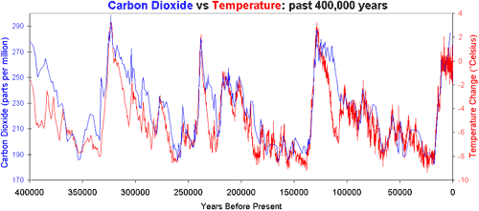
CO2 & ΘΕΡΜΟΚΡΑΣΙΑ ΓΙΑ 400,000 ΧΡΟΝΙΑ

Slide 76
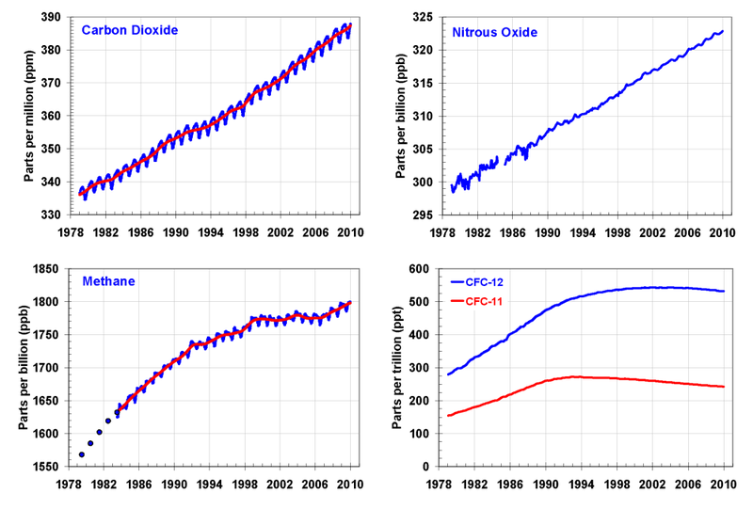
ΑΥΞΗΣΗ ΣΥΓΚΕΝΤΡΩΣΕΩΝ ΓΙΑ CO2, N20, CH4, CFCs

Slide 77
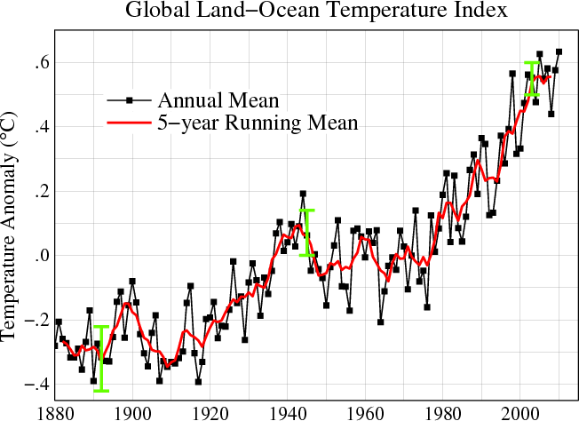
Δείκτης μεταβολής θερμοκρασίας ξηράς-θάλασσας (πλανητική)

Slide 78
ΠΟΥ ΟΦΕΙΛΕΤΑΙ:
ΑΝΘΡΩΠΙΝΕΣ ΔΡΑΣΤΗΡΙΟΤΗΤΕΣ
ΚΑΥΣΗ ΟΡΥΚΤΩΝ ΚΑΥΣΙΜΩΝ
ΑΛΛΑΓΕΣ ΣΤΗ ΧΡΗΣΗ ΓΗΣ ... ...
ΦΥΣΙΚΕΣ ΑΙΤΙΕΣ
ΗΦΑΙΣΤΕΙΑΚΕΣ ΕΚΡΗΞΕΙΣ
ΜΕΤΑΒΟΛΕΣ ΣΤΑ ΩΚΕΑΝΕΙΑ ΡΕΥΜΑΤΑ
ΜΕΤΑΒΟΛΕΣ ΣΤΟ ΕΠΙΠΕΔΟ ΤΗΣ ΗΛΙΑΚΗΣ ΑΚΤΙΝΟΒΟΛΙΑΣ (ΧΙΛΙΑΔΕΣ ΧΡΟΝΙΑ)

Slide 79
ΔΕΔΟΜΕΝΑ
ΑΕΡΙΑ ΤΟΥ ΦΘ : ΔΙΟΞΕΙΔΙΟ ΑΝΘΡΑΚΑ, ΜΕΘΑΝΙΟ, ΟΞΕΙΔΙΑ ΑΖΩΤΟΥ, ΟΖΟΝ, CFCs, PFCs
ΟΙ ΜΕΣΕΣ ΘΕΡΜΟΚΡΑΣΙΕΣ ΕΠΙΦΑΝΕΙΑΣ ΕΧΟΥΝ ΑΥΞΗΘΕΙ ΚΑΤΑ 0.3-0.6 ^{ο}C ΑΠΟ ΤΟ 1900
ΠΕΡΙΣΣΟΤΕΡΟ ΥΠΑΡΧΕΙ ΔΙΟΞΕΙΔΙΟ ΤΟΥ ΑΝΘΡΑΚΟΣ ΣΤΟ ΒΟΡΕΙΟ ΗΜΙΣΦΑΙΡΙΟ. ΓΙΑΤΙ ?
Η ΜΕΣΗ ΣΤΑΘΜΗ ΤΗΣ ΕΠΙΦΑΝΕΙΑΣ ΤΗΣ ΘΑΛΑΣΣΑΣ ΕΧΕΙ ΑΝΕΛΘΕΙ ΚΑΤΑ 10-25 cm ΤΑ ΤΕΛΕΥΤΑΙΑ 100 ΧΡΟΝΙΑ.
ΟΙ ΠΑΓΕΤΩΝΕΣ ΕΧΟΥΝ ΥΠΟΧΩΡΗΣΕΙ ΜΕ ΑΠΟΤΕΛΕΣΜΑ ΝΑ ΣΥΝΕΙΣΦΕΡΟΥΝ ΣΤΗΝ ΑΝΟΔΟ ΤΗΣ ΣΤΑΘΜΗΣ ΤΗΣ ΕΠΙΦΑΝΕΙΑΣ ΤΗΣ ΘΑΛΑΣΣΑΣ ΚΑΤΑ 2-4 cm.
Η ΘΕΡΜΟΚΡΑΣΙΑ ΔΕΝ ΕΧΕΙ ΑΥΞΗΘΕΙ ΟΣΟ ΑΝΑΜΕΝΟΤΑΝ.
ΑΥΤΟ ΑΠΟΔΙΔΕΤΑΙ ΣΤΗΝ ΑΥΞΗΣΗ ΤΩΝ ΑΕΡΟΛΥΜΑΤΩΝ ΣΤΗΝ ΑΤΜΟΣΦΑΙΡΑ ΑΠΟ ΒΙΟΜΗΧΑΝΙΚΕΣ ΔΡΑΣΤΗΡΙΟΤΗΤΕΣ ΚΑΙ ΗΦΑΙΣΤΕΙΑ. ΕΜΠΟΔΙΖΟΥΝ ΜΕΡΟΣ ΤΗΣ ΑΚΤΙΝΟΒΟΛΙΑΣ ΚΑΙ ΕΠΙΒΑΛΛΟΥΝ ΜΙΑ ΑΝΑΣΤΡΟΦΗ ΕΠΙΔΡΑΣΗ ΨΥΞΗΣ.
Notes:
Greenhouse gas is a term used to describe a range of gases which trap radiation emitted from earth’s surface, and hence keep the planet far warmer than it would otherwise be. Carbon dioxide, methane, nitrous oxides and ozone are all greenhouse gases. The order of importance in contributing to human induced global warming is carbon dioxide (70%), methane (20%) and others (10%).
Average global surface temperatures have increased by 0.3-0.6°C since the late nineteenth century, most of this (0.2-0.3°C) has occurred in the last 40 years. Regional analysis of these statistics have shown even greater increases in some areas: Arctic regions have shown a 0.6°C rise since 1979.
There is slightly more carbon dioxide in the northern hemisphere than in the southern hemisphere. The difference arises because most of the human activities that produce carbon dioxide are in the north and it takes about a year for northern hemispheric emissions to circulate through the atmosphere and reach southern latitudes.
The global average sea level has risen by 10 to 25 cm over the past 100 years. It is likely that much of this rise is related to an increase of 0.3­0.6 C in the lower atmosphere’s global average temperature since 1860.
Glaciers are in retreat on every continent. This loss of ice over the past 100 years has added about 2 to 4 cm to the sea level.
Temperature has not increased as much as expected from the observed CO2 increase. This is related to increases in the amounts of tiny particles in the air arising, for instance, from industrial activities or volcanic eruptions. These block out some sunlight and induce a reversing cooling effect.

Slide 80
ΑΛΛΑΓΗ ΚΛΙΜΑΤΟΣ – ΤΙ ΓΝΩΡΙΖΟΥΜΕ -Α
ΑΥΞΗΣΗ ΤΗΣ ΜΕΣΗΣ ΘΕΡΜΟΚΡΑΣΙΑΣ ΤΗΣ ΑΤΜΟΣΦΑΙΡΑΣ ΜΕΧΡΙ ΥΨΟΥΣ 8 km ΣΤΗΝ ΠΕΡΙΟΔΟ 1960-2000.
ΜΕΙΩΣΗ ΚΑΛΥΨΗΣ ΜΕ ΧΙΟΝΙ ΚΑΙ ΠΑΓΟ
ΑΥΞΗΣΗ ΝΕΦΟΚΑΛΥΨΗΣ ΚΑΤΆ 2% & ΒΡΟΧΟΠΤΩΣΕΩΝ
[0.5-1% ΣΤΑ ΜΕΣΑ ΚΑΙ ΥΨΗΛΑ ΚΑΙ 0.2-0.3% ΣΤΑ ΤΡΟΠΙΚΑ ΓΕΩΓΡΑΦΙΚΑ ΠΛΑΤΗ]
ΜΕΙΩΣΗ ΣΤΗΝ ΣΥΧΝΟΤΗΤΑ ΠΟΛΥ ΧΑΜΗΛΩΝ ΘΕΡΜΟΚΡΑΣΙΩΝ ΚΑΙ ΜΙΚΡΟΤΕΡΗ ΑΥΞΗΣΗ ΣΤΗΝ ΣΥΧΝΟΤΗΤΑ ΠΟΛΥ ΥΨΗΛΩΝ ΘΕΡΜΟΚΡΑΣΙΩΝ
ΑΥΞΗΣΗ ΑΚΡΑΙΩΝ ΜΕΤΕΩΡΟΛΟΓΙΚΩΝ ΦΑΙΝΟΜΕΝΩΝ (ΞΗΡΑΣΙΕΣ, ΚΑΤΑΙΓΙΔΕΣ, …)

Slide 81
ΑΛΛΑΓΗ ΚΛΙΜΑΤΟΣ – ΤΙ ΓΝΩΡΙΖΟΥΜΕ -Β
ΟΙ ΕΚΠΟΜΠΕΣ ΑΕΡΙΩΝ ΦΘ & ΑΕΡΟΛΥΜΑΤΩΝ ΣΥΝΕΧΙΖΟΥΝ ΝΑ ΜΕΤΑΒΑΛΛΟΥΝ ΤΗΝ ΣΥΣΤΑΣΗ ΤΗΣ ΑΤΜΟΣΦΑΙΡΑΣ
Η ΕΜΠΙΣΤΟΣΥΝΗ ΣΤΑ ΚΛΙΜΑΤΙΚΑ ΜΟΝΤΕΛΑ ΠΡΟΒΛΕΨΗΣ ΕΧΕΙ ΑΥΞΗΘΕΙ
ΥΠΑΡΧΟΥΝ ΝΕΕΣ ΚΑΙ ΙΣΧΥΡΟΤΕΡΕΣ ΕΝΔΕΙΞΕΙΣ ΟΤΙ ΤΟ ΜΕΓΑΛΥΤΕΡΟ ΜΕΡΟΣ ΤΗΣ ΥΠΕΡΘΕΡΜΑΝΣΗΣ ΣΤΑ ΤΕΛΕΥΤΑΙΑ 50 ΧΡΟΝΙΑ ΟΦΕΙΛΕΤΑΙ ΣΤΟΝ ΑΝΘΡΩΠΟ.
Η ΜΕΣΗ ΠΑΓΚΟΣΜΙΑ ΘΕΡΜΟΚΡΑΣΙΑ ΚΑΙ Η ΣΤΑΘΜΗ ΤΗΣ ΘΑΛΑΣΣΑΣ ΑΝΑΜΕΝΕΤΑΙ ΝΑ ΑΝΕΛΘΟΥΝ ΣΕ ΌΛΑ ΤΑ ΣΕΝΑΡΙΑ.
Η ΜΕΤΑΒΟΛΗ ΣΤΗΝ ΣΥΣΤΑΣΗ ΤΗΣ ΑΤΜΟΣΦΑΙΡΑΣ ΘΑ ΣΥΝΕΧΙΣΤΕΙ ΣΤΟΝ 21^{ο} ΑΙΩΝΑ.
Η ΑΝΘΡΩΠΟΓΕΝΗΣ ΚΛΙΜΑΤΙΚΗ ΑΛΛΑΓΗ ΘΑ ΕΞΑΚΟΛΟΥΘΗΣΕΙ ΓΙΑ ΠΟΛΛΟΥΣ ΑΙΩΝΕΣ.

Slide 82
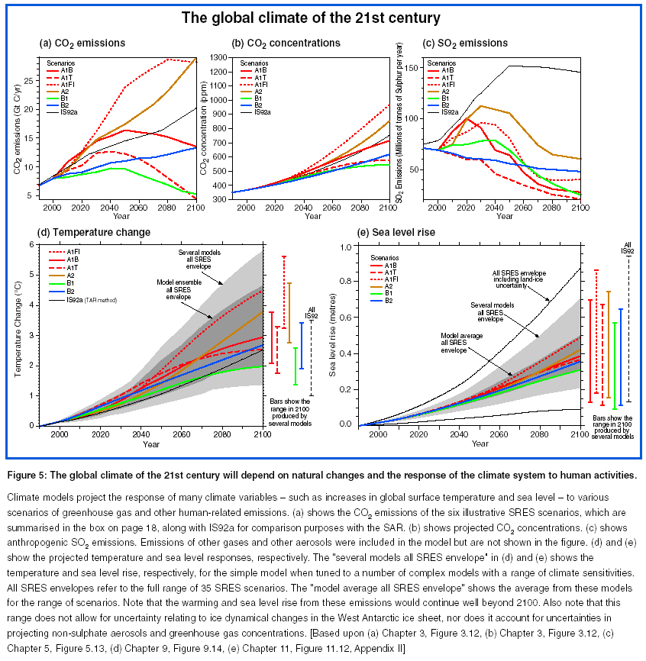
ΠΑΓΚΟΣΜΙΟ ΚΛΙΜΑ 2001-2100

Slide 83
ΣΕΝΑΡΙΑ
ΑΥΞΗΣΗ ΤΩΝ ΘΕΡΜΟΚΡΑΣΙΩΝ ΚΑΤΑ 1-3.5 ^{ο}C ΜΕΧΡΙ ΤΟ 2100.
Η ΜΕΓΙΣΤΗ ΘΕΡΜΑΝΣΗ ΘΑ ΕΠΕΛΘΕΙ ΣΤΗΝ ΑΡΚΤΙΚΗ ΤΟΝ ΧΕΙΜΩΝΑ.
ΕΞΑΤΜΙΣΗ ΚΑΙ ΒΡΟΧΟΠΤΩΣΗ ΘΑ ΑΥΞΗΘΟΥΝ ΣΕ ΠΟΛΛΕΣ ΠΕΡΙΟΧΕΣ
ΤΑ ΑΚΡΑΙΑ ΚΑΙΡΙΚΑ ΦΑΙΝΟΜΕΝΑ ΘΑ ΕΝΤΑΘΟΥΝ.
Η ΣΤΑΘΜΗ ΤΗΣ ΕΠΙΦΑΝΕΙΑΣ ΤΗΣ ΘΑΛΑΣΣΑΣ ΘΑ ΑΝΕΛΘΕΙ ΚΑΤΑ 15-95cm ΜΕΧΡΙ ΤΟ 2100, ΛΟΓΩ ΔΙΑΣΤΟΛΗΣ ΤΩΝ ΩΚΕΑΝΩΝ ΚΑΙ ΕΙΣΡΟΗΣ ΝΕΡΟΥ ΑΠΟ ΤΟ ΛΥΩΣΙΜΟ ΤΩΝ ΠΑΓΕΤΩΝΩΝ.
Notes:
Increases of 1 to 3.5°C (about 2 to 6°F) in globally averaged surface temperatures have been projected by the Intergovernmental Panel on Climate Change (IPCC) by the year 2100, as compared with 1990. This projection is based on estimates of future concentrations of greenhouse gases and sulphate particles in the atmosphere. The average rate of warming of the Earth’s surface over the next hundred years will probably be greater than any that has occurred in the last 10,000 years, the period over which civilisation developed. However, specific temperature changes will vary considerably from region to region.
The maximum warming is expected to occur in the Arctic in winter.
Both evaporation and precipitation will increase in many regions, according to most climate change models, as will the frequency of intense rainfalls. Some regions that are already drought-prone may suffer longer and more severe dry spells. In spring, faster snow melt may aggravate flooding.
Sea levels will rise another 15 to 95 cm by the year 2100 (with a "best estimate" of 50 cm). This will occur from the combination of thermal expansion of ocean water with the increased influx of freshwater from melting glaciers and ice-sheets. The projected rise is two to five times faster than the rise experienced over the past 100 years. • Extreme weather events such as tropical storms are more difficult to predict, as indeed are the more fine-scale patterns of change at local levels. This uncertainty results from the existence of large natural regional variations, as well as limitations in computer models and the understanding of the relationship between local and global climate.
Changes may be very rapid. Most predictions are based on the assumption that the global climate will change gradually. However, there is evidence of relatively abrupt changes to climate at various phases in the Earth’s history. Similar changes may well be induced again in the near future. It has been suggested, for example, that increasing temperatures may result in massive release of carbon dioxide from the soil as permafrost melts and peat deposits are broken down. This will add to climate warming and further accelerate permafrost melting. Other models have raised the possibility of abrupt changes in ocean currents.

Slide 85
Γ. ΤΟ ΠΡΩΤΟΚΟΛΛΟ ΤΟΥ ΚΥΟΤΟ

Slide 86
Γ. Το Πρωτόκολλο του Κυότο The Kyoto Protocol
μια διεθνής, και νομικά δεσμεύουσα, συμφωνία
γιά την μείωση των αερίων του ΦΘ,
που μπήκε σε ισχύ από την 16^{η} Φεβρουαρίου 2005.

Slide 87
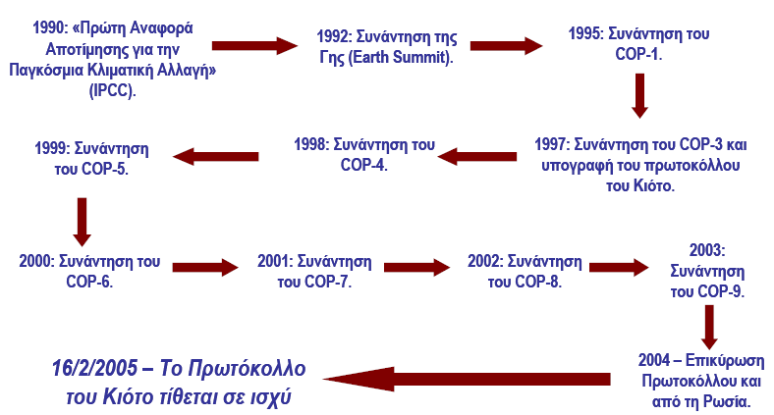
ΠΡΩΤΟΚΟΛΛΟ ΚΥΟΤΟ

Slide 88
Σχέση ατμοσφαιρικών συγκεντρώσεων CO₂ με την θερμοκρασία
Αν τα όρια CO2 εδώ
αύξηση Τ

Slide 89
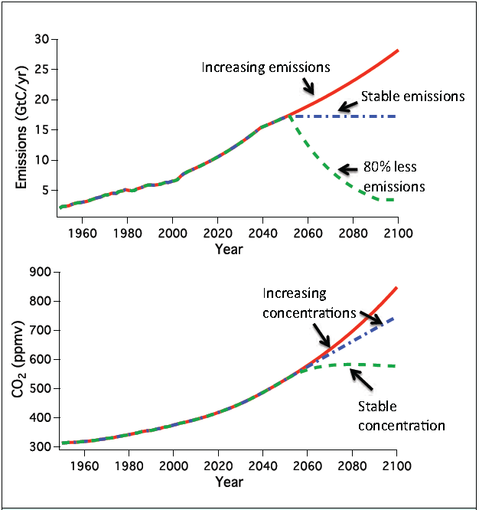
Εξέλιξη συγκεντρώσεων CO₂ με τις εκπομπές
Οι ανθρωπογενείς εκπομπές CO₂ υπερβαίνουν
τον ρυθμό απομάκρυνσης
μέσω των φυσικών χοανών άνθρακα
Απαιτούνται μειώσεις της τάξεως του 80% γιά να σταθεροποιηθούν οι συγκεντρώσεις του CO₂
Notes:
Σχήμα 3.
Καθώς οι εκπομπές CO2 είναι μεγαλύτερες από τις χοάνες απομάκρυνσης,
Οι μειώσεις εκπομπών θα πρέπει να είναι περισσότερο από 80% (πράσινη γραμμή , επάνω σχήμα)
, ώστε να σταθεροποιηθούν οι συγκεντρώσεις του CO2 στην ατμόσφαιρα (πράσινη γραμμή, κάτω σχήμα)
Το κάτω σχήμα δείχνει πως οι συγκεντρώσεις του CO2 αναμένεται να εξελιχθούν ανάλογα με τις εκπομπές.

Slide 90
ΣΚΕΠΤΙΚΟ...
... Recognizing that developed countries are principally responsible for the current high levels of GHG emissions in the atmosphere as a result of more than 150 years of industrial activity, the Protocol places a heavier burden on developed nations under the principle of “common but differentiated responsibilities.”

Slide 91
Βασικά στοιχεία
Αναγνωρίζει ότι η κύρια ευθύνη ανήκει στις βιομηχανικές χώρες λόγω 150 χρόνων βιομηχανικής παραγωγής,
Θέτει βαρύτερο φορτίο στις αναπτυγμένες χώρες,
Υπογράφηκε στο Κυότο, στις 11 Δεκ 1997, και μπήκε σε ισχύ στις 16 Φεβ 2005.
Οι κανόνες συμφωνήθηκαν στην σύνοδο COP 7 στο Μαρακές το 2001

Slide 92
Βασική συνθήκη
Δέσμευση
37 βιομηχανικών χωρών και της Ευρωπαϊκής Ένωσης
γιά μείωση των αερίων του ΦΘ
κατά 5% ως προς τα επίπεδα του 1990,
κατά την περίοδο 2008-2012.

Slide 93
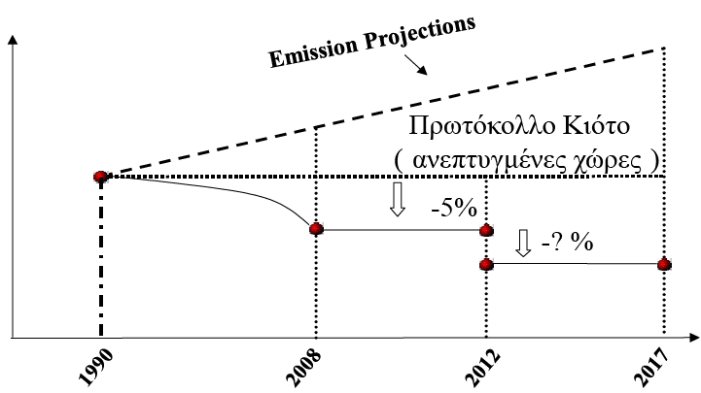
ΠτΚ - ΔΙΑΓΡΑΜΜΑ

Slide 94
ΠΡΩΤΟΚΟΛΛΟ ΤΟΥ ΚΥΟΤΟ ΜΗΧΑΝΙΣΜΟΙ (ΑΓΟΡΑΣ)
Η ΜΕΙΩΣΗ ΤΩΝ ΕΚΠΟΜΠΩΝ CO₂ ΘΑ ΗΤΑΝ ΠΟΛΥ ΑΚΡΙΒΗ ΛΥΣΗ ΓΙΑ ΤΙΣ ΟΙΚΟΝΟΜΙΕΣ ΤΩΝ ΒΙΟΜΗΧΑΝΙΚΩΝ ΧΩΡΩΝ
ΒΑΣΙΚΗ ΙΔΕΑ ΔΙΑΠΡΑΓΜΑΤΕΥΣΕΩΝ : ΑΠΟΔΟΤΙΚΟΤΗΤΑ ΚΟΣΤΟΥΣ
ΕΝΑΛΛΑΚΤΙΚΕΣ ΛΥΣΕΙΣ:
- ΚΟΙΝΕΣ ΠΟΛΙΤΙΚΕΣ ΚΑΙ ΜΕΤΡΑ
- ΠΡΟΣΕΓΓΙΣΗ ΜΕΣΩ ΤΗΣ ΑΓΟΡΑΣ
Notes:
COST EFFICIENCY – ΑΠΟΔΟΤΙΚΟΤΗΤΑ ΚΟΣΤΟΥΣ

Slide 95
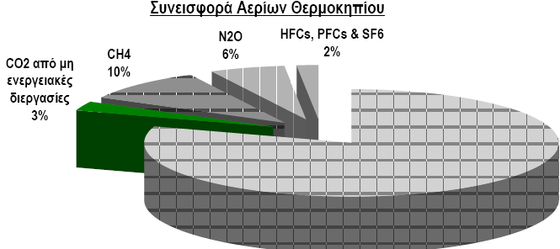
ΑΕΡΙΑ ΦΘ
ΔΙΟΞΕΙΔΙΟ ΤΟΥ ΑΝΘΡΑΚΑ
ΜΕΘΑΝΙΟ
ΥΠΟΞΕΙΔΙΟ ΤΟΥ ΑΖΩΤΟΥ Ν2Ο
ΥΠΕΡΦΘΟΡΑΝΘΡΑΚΕΣ, PFCs
ΥΔΡΟΓΟΝΟΦΘΟΡΑΝΘΡΑΚΕΣ HFCs
ΕΞΑΦΘΟΡΙΟΥΧΟ ΘΕΙΟ, SF6

Slide 96
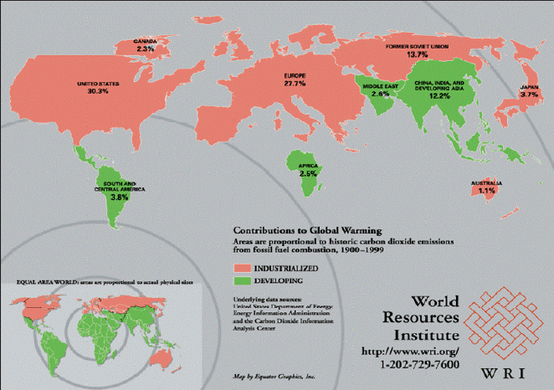
ΕΚΠΟΜΠΕΣ ΑΕΡΙΩΝ ΦΘ

Slide 97
ΔΥΝΑΤΟΤΗΤΕΣ ΜΕΙΩΣΗΣ ΦΘ
ΑΥΞΗΣΗ ΑΠΟΔΟΣΗΣ ΜΕΤΑΤΡΟΠΗΣ ΕΝΕΡΓΕΙΑΣ
ΑΠΕ
ΦΥΣΙΚΟ ΑΕΡΙΟ
ΚΑΛΛΙΕΡΓΕΙΑ ΔΑΣΩΝ (ΩΣ ΧΟΑΝΕΣ CO₂)
ΕΞΟΙΚΟΝΟΜΗΣΗ ΕΝΕΡΓΙΑΣ ΚΑΙ ΣΗΘ

Slide 98
ΣΥΜΦΩΝΙΑ ΓΙΑ ΤΟ ΚΛΙΜΑ - ΤΟ ΠΡΩΤΟΚΟΛΛΟ ΤΟΥ ΚΥΟΤΟ
ΔΙΕΘΝΗΣ ΣΥΜΦΩΝΙΑ ΓΙΑ ΤΗΝ ΚΛΙΜΑΤΙΚΗ ΑΛΛΑΓΗ ΣΤΑ ΠΛΑΙΣΙΑ ΤΟΥ ΟΗΕ
ΥΠΟΧΡΕΩΝΕΙ ΤΑ ΚΡΑΤΗ-ΜΕΛΗ ΣΕ ΣΤΟΧΟΥΣ ΜΕΙΩΣΗΣ ΤΩΝ ΕΚΠΟΜΠΩΝ ΣΕ ΕΝΑ ΔΙΕΘΝΕΣ ΔΕΣΜΕΥΤΙΚΟ ΠΛΑΙΣΙΟ.
ΑΝΑΓΝΩΡΙΖΕΙ ΤΑ ΑΝΑΠΤΥΓΜΕΝΑ ΚΡΑΤΗ ΩΣ ΚΥΡΙΩΣ ΥΠΕΥΘΥΝΑ ΓΙΑ ΤΑ ΣΗΜΕΡΙΝΑ ΟΡΙΑ ΑΕΡΙΩΝ ΦΘ ΣΤΗΝ ΑΤΜΟΣΦΑΙΡΑ – ΑΠΟΤΕΛΕΣΜΑ 150 ΧΡΟΝΩΝ ΒΙΟΜΗΧΑΝΙΚΗΣ ΔΡΑΣΤΗΡΙΟΤΗΤΑΣ
ΘΕΤΕΙ ΕΝΑ ΒΑΡΥΤΕΡΟ ΦΟΡΤΙΟ ΣΤΑ ΑΝΑΠΤΥΓΜΕΝΑ ΕΘΝΗ ΚΑΤΩ ΑΠΟ ΤΗΝ ΑΡΧΗ «ΚΟΙΝΕΣ ΕΥΘΥΝΕΣ ΑΛΛΑ ΔΙΑΦΟΡΟΠΟΙΗΜΕΝΕΣ (ΓΙΑ ΚΑΘΕ ΜΕΛΟΣ) »...
ΤΟ ΠΡΩΤΟΚΟΛΛΟ ΤΟΥ ΚΥΟΤΟ ΥΙΟΘΕΤΗΘΗΚΕ ΣΤΟ ΚΥΟΤΟ, ΣΤΙΣ 11 ΔΕΚ 1997 ΚΑΙ ΜΠΗΚΕ ΣΕ ΕΦΑΡΜΟΓΗ ΣΤΙΣ 16 ΦΕΒ 2005.
Η ΠΡΩΤΗ ΠΕΡΙΟΔΟΣ ΕΦΑΡΜΟΓΗΣ : 2008 – 2012.

Slide 99
DOHA AMENDMENT TO THE KYOTO PROTOCOL
ΣΤΗΝ ΝΤΟΧΑ-ΚΑΤΑΡ, ΣΤΙΣ 8 ΔΕΚ 2012 ΥΙΟΘΕΤΗΘΗΚΕ Η :
«ΔΙΟΡΘΩΣΗ ΤΗΣ ΝΤΟΧΑ ΣΤΟ ΠΡΩΤΟΚΟΛΛΟ ΤΟΥ ΚΥΟΤΟ»
ΠΕΡΙΛΑΜΒΑΝΕΙ :
ΝΕΕΣ ΔΕΣΜΕΥΣΕΙΣ ΓΙΑ ΤΑ ΜΕΛΗ ΤΟΥ ΠΑΡΑΡΤΗΜΑΤΟΣ Ι * ΠΟΥ ΣΥΜΦΩΝΗΣΑΝ ΣΕ ΜΙΑ ΔΕΥΤΕΡΗ ΔΕΣΜΕΥΤΙΚΗ ΠΕΡΙΟΔΟ ΑΠΟ ΤΗΝ 1 ΙΑΝ 2013 ΜΕΧΡΙ ΤΙΣ 31 ΔΕΚ 2020.
ΜΙΑ ΑΝΑΘΕΩΡΗΜΕΝΗ ΛΙΣΤΑ ΑΕΡΙΩΝ ΤΟΥ ΦΘ ΓΙΑ ΤΗΝ 2^{η} ΠΕΡΙΟΔΟ.
ΔΙΟΡΘΩΣΕΙΣ ΣΕ ΟΡΙΣΜΕΝΑ ΑΡΘΡΑ ΤΟΥ ΠΡΩΤΟΚΟΛΛΟΥ ΑΝΑΦΟΡΙΚΑ ΜΕ ΤΗΝ 1^{η} ΠΕΡΙΟΔΟ
* (ANNEX I)

Slide 100
ΔΕΣΜΕΥΣΕΙΣ
ΠΡΩΤΗ ΔΕΣΜΕΥΤΙΚΗ ΠΕΡΙΟΔΟΣ 2008 – 2012
ΚΑΤΑ ΤΗΝ ΔΙΑΡΚΕΙΑ ΤΗΣ ΠΡΩΤΗΣ ΠΕΡΙΟΔΟΥ,
37 ΒΙΟΜΗΧΑΝΙΚΑ ΚΡΑΤΗ & Η ΕΥΡΩΠΑΪΚΗ ΕΝΩΣΗ ΔΕΣΜΕΥΤΗΚΑΝ ΝΑ ΜΕΙΩΣΟΥΝ ΤΙΣ ΕΚΠΟΜΠΕΣ ΑΕΡΙΩΝ ΦΘ ΚΑΤΑ 5% ΩΣ ΠΡΟΣ ΤΑ ΕΠΙΠΕΔΑ ΕΚΠΟΜΠΩΝ ΤΟΥ 1990.
ΔΕΥΤΕΡΗ ΔΕΣΜΕΥΤΙΚΗ ΠΕΡΙΟΔΟΣ 2013 - 2020
ΚΑΤΑ ΤΗΝ ΔΙΑΡΚΕΙΑ ΤΗΣ ΔΕΥΤΕΡΗΣ ΠΕΡΙΟΔΟΥ, ΤΑ ΜΕΛΗ ΔΕΣΜΕΥΤΗΚΑΝ ΝΑ ΜΕΙΩΣΟΥΝ ΤΙΣ ΕΚΠΟΜΠΕΣ ΤΟΥΛΑΧΙΣΤΟΝ ΚΑΤΑ 18% ΚΑΤΩ ΑΠΟ ΤΑ ΟΡΙΑ ΤΟΥ 1990
Η ΣΥΝΘΕΣΗ ΤΩΝ ΚΡΑΤΩΝ-ΜΕΛΩΝ ΣΤΗΝ ΔΕΥΤΕΡΗ ΠΕΡΙΟΔΟ ΕΙΝΑΙ ΔΙΑΦΟΡΕΤΙΚΗ ΑΠΟ ΤΗΝ ΠΡΩΤΗ.

Slide 101
ΜΗΧΑΝΙΣΜΟΙ ΜΕΙΩΣΗΣ ΕΚΠΟΜΠΩΝ
ΣΥΜΦΩΝΑ ΜΕ ΤΟ ΠΡΩΤΟΚΟΛΛΟ ΤΑ ΚΡΑΤΗ ΘΑ ΠΡΕΠΕΙ ΝΑ ΕΠΙΤΥΧΟΥΝ ΤΟΥΣ ΣΤΟΧΟΥΣ ΤΟΥΣ ΚΥΡΙΩΣ ΜΕΣΩ ΕΘΝΙΚΩΝ ΜΕΤΡΩΝ.
ΤΟ ΠΡΩΤΟΚΟΛΛΟ ΟΜΩΣ ΤΟΥΣ ΠΡΟΣΦΕΡΕΙ ΕΝΑ ΠΡΟΣΘΕΤΟ ΜΕΣΟΝ ΓΙΑ ΤΗΝ ΕΠΙΤΕΥΞΗ ΤΩΝ ΣΤΟΧΩΝ ΜΕΣΩ :
ΤΡΙΩΝ (3) ΜΗΧΑΝΙΣΜΩΝ ΤΗΣ ΑΓΟΡΑΣ

Slide 102
MHXANIΣΜΟΙ ΤΟΥ ΠΡΩΤΟΚΟΛΛΟΥ ΤΟΥ ΚΥΟΤΟ
INTERNATIONAL EMISSIONS TRADING
CLEAN DEVELOPMENT MECHANISM (CDM)
JOINT IMPLEMENTATION (JI)
ΔΙΕΘΝΗΣ ΕΜΠΟΡΙΑ ΕΚΠΟΜΠΩΝ
ΜΗΧΑΝΙΣΜΟΣ ΚΑΘΑΡΗΣ ΑΝΑΠΤΥΞΗΣ
ΚΟΙΝΗΣ ΕΦΑΡΜΟΓΗΣ
ΟΙ ΜΗΧΑΝΙΣΜΟΙ ΕΧΟΥΝ ΣΚΟΠΟ ΝΑ ΠΡΟΚΑΛΕΣΟΥΝ ΠΡΑΣΙΝΕΣ ΕΠΕΝΔΥΣΕΙΣ ΚΑΙ ΝΑ ΒΟΗΘΗΣΟΥΝ ΤΑ ΚΡΑΤΗ-ΜΕΛΗ ΤΑ ΕΠΙΤΥΧΟΥΝ ΤΟΥΣ ΣΤΟΧΟΥΣ ΤΟΥΣ ΜΕ ΕΝΑΝ ΟΙΚΟΝΟΜΙΚΑ ΑΠΟΤΕΛΕΣΜΑΤΙΚΟ ΤΡΟΠΟ.

Slide 103
ΟΙ ΜΗΧΑΝΙΣΜΟΙ - ΕΞΗΓΗΣΗ
ΔΙΕΘΝΗΣ ΕΜΠΟΡΙΑ ΕΚΠΟΜΠΩΝ
ΜΗΧΑΝΙΣΜΟΣ ΚΑΘΑΡΗΣ ΑΝΑΠΤΥΞΗΣ
ΚΟΙΝΗΣ ΕΦΑΡΜΟΓΗΣ
Ο 1^{ος} Μηχανισμός προβλέπει την αγοραπωλησία δικαιωμάτων εκπομπών μεταξύ των ενδιαφερόμενων μερών (όπως για παράδειγμα κράτη και υπόχρεες εγκαταστάσεις)
Ο 2^{ος} και ο 3^{ος} Μηχανισμός βασίζονται σε προγράμματα έργων :
σε χώρες ΕΝΤΟΣ του Παραρτήματος Ι ο δεύτερος
σε χώρες ΕΚΤΟΣ του Παραρτήματος Ι ο τρίτος).

Slide 104
ΠΑΡΑΚΟΛΟΥΘΗΣΗ ΤΩΝ ΣΤΟΧΩΝ ΓΙΑ ΤΙΣ ΕΚΠΟΜΠΕΣ
ΤΑ ΚΡΑΤΗ ΘΑ ΠΡΕΠΕΙ ΝΑ ΠΑΡΑΚΟΛΟΥΘΟΥΝ ΤΙΣ ΕΚΠΟΜΠΕΣ ΤΟΥΣ ΚΑΙ ΝΑ ΚΡΑΤΟΥΝ ΑΚΡΙΒΗ ΣΤΟΙΧΕΙΑ ΓΙΑ ΤΙΣ ΑΓΟΡΑΠΩΛΗΣΙΕΣ ΠΟΥ ΔΙΕΞΑΓΟΝΤΑΙ
ΜΗΤΡΩΟ ΕΚΠΟΜΠΩΝ
ΕΚΘΕΣΕΙΣ ΓΙΑ ΤΙΣ ΕΚΠΟΜΠΕΣ ΣΕ ΕΤΗΣΙΑ ΒΑΣΗ
ΣΥΣΤΗΜΑ ΣΥΜΜΟΡΦΩΣΗΣ ΩΣ ΠΡΟΣ ΤΙΣ ΥΠΟΧΡΕΩΣΕΙΣ

Slide 105
ΠΡΟΣΑΡΜΟΓΗ
ΤΟ ΠΡΩΤΟΚΟΛΛΟ ΤΟΥ ΚΥΟΤΟ ΕΧΕΙ ΣΧΕΔΙΑΣΤΕΙ ΝΑ ΥΠΟΣΤΗΡΙΞΕΙ ΤΑ ΚΡΑΤΗ ΣΤΗΝ ΠΡΟΣΑΡΜΟΓΗ ΣΤΙΣ ΑΝΤΙΞΟΕΣ ΣΥΝΘΗΚΕΣ ΤΗΣ ΚΛΙΜΑΤΙΚΗΣ ΑΛΛΑΓΗΣ. ΔΙΕΥΚΟΛΥΝΕΙ ΤΗΝ ΑΝΑΠΤΥΞΗ ΚΑΙ ΕΦΑΡΜΟΓΗ ΤΕΧΝΟΛΟΓΙΩΝ ΠΟΥ ΑΥΞΑΝΟΥΝ ΤΗΝ ΑΝΘΕΚΤΙΚΟΤΗΤΑ ΑΠΕΝΑΝΤΙ ΣΤΙΣ ΕΠΙΠΤΩΣΕΙΣ ΤΗΣ ΚΛΙΜΑΤΙΚΗΣ ΑΛΛΑΓΗΣ.
ΤΟ ΤΑΜΕΙΟ ΠΡΟΣΑΡΜΟΓΗΣ ΔΗΜΙΟΥΡΓΗΘΗΚΕ ΓΙΑ ΤΗΝ ΧΡΗΜΑΤΟΔΟΤΗΣΗ ΕΡΓΩΝ ΚΑΙ ΠΡΟΓΡΑΜΜΑΤΩΝ ΣΕ ΑΝΑΠΤΥΣΣΟΜΕΝΕΣ ΧΩΡΕΣ-ΜΕΛΗ ΤΟΥ ΠΡΩΤΟΚΟΛΛΟΥ ΤΟΥ ΚΥΟΤΟ.
ΣΤΗΝ ΝΤΟΧΑ 2012 ΑΠΟΦΑΣΙΣΤΗΚΕ ΟΤΙ 2% ΑΠΟ ΤΑ ΕΣΟΔΑ ΕΡΓΩΝ ΚΟΙΝΗΣ ΕΦΑΡΜΟΓΗΣ ΚΑΙ ΕΜΠΟΡΙΑΣ ΕΚΠΟΜΠΩΝ ΘΑ ΟΔΕΥΣΟΥΝ ΣΤΟ ΤΑΜΕΙΟ.

Slide 106
ΠΡΩΤΗ ΠΕΡΙΟΔΟΣ ΔΕΣΜΕΥΣΗΣ : ΣΤΟΧΟΙ
ΟΙ ΣΤΟΧΟΙ ΓΙΑ ΤΗΝ ΠΡΩΤΗ ΠΕΡΙΟΔΟ ΔΕΣΜΕΥΣΗΣ ΚΑΛΥΠΤΟΥΝ ΤΙΣ ΕΚΠΟΜΠΕΣ ΤΩΝ 6 ΑΕΡΙΩΝ ΤΟΥ ΦΘ :
• Carbon dioxide (CO₂) ΔΙΟΞΕΙΔΙΟ ΤΟΥ ΑΝΘΡΑΚΑ • Methane (CH₄) ΜΕΘΑΝΙΟ • Nitrous oxide (N₂O) ΥΠΟΞΕΙΔΙΟ ΤΟΥ ΑΖΩΤΟΥ • Hydrofluorocarbons (HFCs) ΥΔΡΟΦΘΟΡΑΝΘΡΑΚΕΣ • Perfluorocarbons (PFCs) ΥΠΕΡΦΘΟΡΑΝΘΡΑΚΕΣ • Sulphur hexafluoride (SF₆) ΕΞΑΦΘΟΡΙΟΥΧΟ ΘΕΙΟΝ
Η ΜΕΓΙΣΤΗ ΠΟΣΟΤΗΤΑ ΕΚΠΟΜΠΩΝ (ΣΕ CO2-ΙΣΟΔΥΝΑΜΟ) ΠΟΥ ΜΠΟΡΕΙ ΝΑ ΕΚΠΕΜΨΕΙ ΕΝΑ ΜΕΛΟΣ ΣΕ ΜΙΑ ΠΕΡΙΟΔΟ ΔΕΣΜΕΥΣΗΣ ΚΑΙ ΝΑ ΕΙΝΑΙ ΣΕ ΣΥΜΦΩΝΙΑ ΜΕ ΤΟΝ ΣΤΟΧΟ ΚΑΛΕΙΤΑΙ ... Party’s assigned amount.
ΟΙ ΕΠΙ ΜΕΡΟΥΣ ΣΤΟΧΟΙ ΓΙΑ ΤΑ ΜΕΛΗ ΤΟΥ ΠΑΡΑΡΤΗΜΑΤΟΣ Α ΑΝΑΦΕΡΟΝΤΑΙ ΣΤΟ ΠΑΡΑΡΤΗΜΑ Β.
Notes:
Fluorocarbons, sometimes referred to as perfluorocarbons or PFCs, are, strictly speaking, organofluorine compounds with the formula C_{x}F_{y}, i.e. they contain only carbon and fluorine,^{[1]} though the terminology is not strictly followed.^{[2]} Compounds with the prefix perfluoro- are hydrocarbons, including those with heteroatoms, wherein all C-H bonds have been replaced by C-F bonds.^{[3]} Fluorocarbons and their derivatives are useful fluoropolymers, refrigerants, solvents, and anesthetics.
Hydrofluorocarbons[edit]
Hydrofluorocarbons, organic compounds that contain fluorine and hydrogen atoms, are the most common type of organofluorine compounds. Used as refrigerants in place of the older chlorofluorocarbons such as R-12 and hydrochlorofluorocarbons such as R-21, they do not harm the ozone layer like the compounds they replace. However, they do contribute to a different process: global warming. Their atmospheric concentrations and contribution to anthropogenic greenhouse gas emissions are rapidly increasing, causing international concern about the radiative forcing caused by HFCs.
Fluorocarbons with few C-F bonds behave similarly to the parent hydrocarbons, but their reactivity can be altered significantly. For example, both uracil and 5-fluorouracil are colourless, high-melting crystalline solids, but the latter is a potent anti-cancer drug. The use of the C-F bond in pharmaceuticals is predicated on this altered reactivity.^{[4]} Several drugs and agrochemicals contain only one fluorine center or one trifluoromethyl group.
Nitrous oxide, commonly known as laughing gas, nitrous, nitro, or NOS^{[1]} is a chemical compound with the formulaN 2O. It is an oxide of nitrogen. At room temperature, it is a colourless, non-flammable gas, with a slightly sweet odour and taste. It is used in surgery and dentistry for its anaesthetic and analgesic effects. It is known as "laughing gas" due to theeuphoric effects of inhaling it, a property that has led to its recreational use as a dissociative anaesthetic. It is also used as an oxidizer in the launching of rockets^{[2]} and in motor racing to increase the power output of engines. At elevated temperatures, nitrous oxide is a powerful oxidizer similar to molecular oxygen.
Nitrous oxide gives rise to nitric oxide (NO) on reaction with oxygen atoms, and this NO in turn reacts with ozone. As a result, it is the main naturally occurring regulator of stratospheric ozone. It is also a major greenhouse gas and air pollutant. Considered over a 100-year period, it has 298 times more impact per unit mass (global warming potential) thancarbon dioxide.^{[3]}
Used in hydrocarbon engines, anesthesia, aerosol propellant …
sulfur hexafluoride (SF6) is an inorganic, colorless, odorless, non-flammable, extremely potent greenhouse gas which is an excellent electrical insulator.^{[3]} SF 6 has an octahedral geometry, consisting of six fluorine atoms attached to a centralsulfur atom. It is a hypervalent molecule. Typical for a nonpolar gas, it is poorly soluble in water but soluble in nonpolar organic solvents. It is generally transported as a liquefied compressed gas. It has a density of 6.12 g/L at sea level conditions, which is considerably higher than the density of air (1.225 g/L).
Applications[edit]
More than 10,000 tons of SF6 are produced per year, most of which (over 8,000 tons) is used as a gaseous dielectric medium in the electrical industry.^{[5]} Other main uses include an inert gas for the casting of magnesium, and as an inert filling for insulated glazing windows.

Slide 107
ΠΛΑΙΣΙΟ ΣΥΜΜΟΡΦΩΣΗΣ ΠΡΟΣ ΤΙΣ ΑΠΑΙΤΗΣΕΙΣ ΤΟΥ ΠΡΩΤΟΚΟΛΛΟΥ ΓΙΑ ΤΙΣ ΧΩΡΕΣ ΤΟΥ ΠΑΡΑΡΤΗΜΑΤΑ Α
ΕΘΝΙΚΟ ΣΥΣΤΗΜΑ ΓΙΑ ΤΗΝ ΠΡΟΕΤΟΙΜΑΣΙΑ ΤΩΝ ΕΘΝΙΚΩΝ ΑΠΟΓΡΑΦΩΝ
ΕΘΝΙΚΟ ΜΗΤΡΩΟ ΓΙΑ ΠΑΡΑΚΟΛΟΥΘΗΣΗ ΤΩΝ ΑΠΟΘΕΜΑΤΩΝ ΚΑΙ ΤΩΝ ΑΓΟΡΑΠΩΛΗΣΙΩΝ ΜΟΝΑΔΩΝ ΚΥΟΤΟ
ΔΙΑΔΙΚΑΣΙΕΣ ΓΙΑ ΤΙΣ ΕΚΘΕΣΕΙΣ, ΤΙΣ ΑΝΑΘΕΩΡΗΣΕΙΣ ΚΑΙ ΤΙΣ ΣΥΜΜΟΡΦΩΣΕΙΣ ΣΧΕΤΙΚΑ ΜΕ ΤΙΣ ΑΝΑΦΟΡΕΣ ΓΙΑ ΤΑ ΑΕΡΙΑ ΤΟΥ ΦΘ,
ΑΠΟΓΡΑΦΗ ΓΙΑ : ΧΡΗΣΗ ΓΗΣ, ΜΕΤΑΒΟΛΗ ΧΡΗΣΗ ΓΗΣ ΚΑΙ ΔΑΣΩΝ(LULUCF)
ΣΥΜΜΕΤΟΧΗ ΣΤΟΥΣ ΜΗΧΑΝΙΣΜΟΥΣ ΚΑΙ ΤΙΣ ΔΙΑΔΙΚΑΣΙΕΣ ΤΟΥ Π.ΚΥΟΤΟ

Slide 108
YΠΟΧΡΕΩΣΕΙΣ ΜΕΡΩΝ
Τα κράτη-μέλη οφείλουν μέσα σε συγκεκριμένα χρονοδιαγράμματα να εκπονήσουν εθνικά σχέδια κατανομής, στα οποία υπάρχει πρόβλεψη, μεταξύ άλλων, για:
τη συνολική ποσότητα δικαιωμάτων,
την κατανομή σε επίπεδο δραστηριότητας (κατά περίπτωση),
την κατανομή σε επίπεδο εγκατάστασης,
τους νεο-εισερχόμενους ΠΑΡΑΓΩΓΟΥΣ ΑΕΡΙΩΝ ΦΘ,
τη μεθοδολογία κατανομής (μαθηματικοί τύποι, διάφορες ειδικές διατάξεις, κτλ), και
τη λίστα των υπόχρεων εγκαταστάσεων.

Slide 109
ΥΠΟΧΡΕΩΣΕΙΣ ΤΩΝ ΜΕΡΩΝ (i)
1. Έκαστο των Μερών (Παράρτημα Ι), προκειμένου να ανταποκριθεί στις υποχρεώσεις όσον αφορά στους ποσοτικοποιημένους περιορισμούς και στις μειώσεις των εκπομπών υποχρεούται:
(A) να εφαρμόσει και/ ή να αναπτύξει περαιτέρω πολιτικές και μέτρα σύμφωνα με τις εθνικές συνθήκες, όπως:
(i) βελτίωση της ενεργειακής αποδοτικότητας σε αντίστοιχους τομείς της εθνικής οικονομίας·
(ii) προστασία και ενίσχυση των καταβοθρών και των αποθεμάτων των αερίων που συμβάλλουν στο φαινόμενο του θερμοκηπίου και δεν ελέγχονται από το Πρωτόκολλο του Μόντρεαλ, λαμβάνοντας υπόψη τις υποχρεώσεις που ανέλαβε δυνάμει συναφών διεθνών συμφωνιών για το περιβάλλον, την προώθηση της αειφόρου διαχείρισης των δασών, της δάσωσης και της αναδάσωσης·
(iii) προώθηση των αειφόρων μορφών γεωργίας, λαμβάνοντας υπόψη ζητήματα που σχετίζονται με την αλλαγή του κλίματος·
(iv) προώθηση, έρευνα, ανάπτυξη και αύξηση της χρήσης νέων και ανανεώσιμων μορφών ενέργειας, τεχνολογίες δέσμευσης του CO2, καθώς και προηγμένων και καινοτόμων αξιόπιστων τεχνολογιών φιλικών προς το περιβάλλον

Slide 110
ΥΠΟΧΡΕΩΣΕΙΣ ΤΩΝ ΜΕΡΩΝ (ii)
(v) σταδιακή μείωση ή εξάλειψη των ατελειών της αγοράς, των φορολογικών κινήτρων, των φορολογικών και δασμολογικών εξαιρέσεων και επιδοτήσεων σε όλους τους τομείς που εκπέμπουν αέρια που συμβάλλουν στο φαινόμενο του θερμοκηπίου, εφόσον αντιτίθενται στο στόχο της Σύμβασης και εφαρμογή των μηχανισμών της αγοράς·
(vi) ενθάρρυνση των ενδεδειγμένων μεταρρυθμίσεων στους αντίστοιχους τομείς, που αποσκοπούν στην προαγωγή πολιτικών και μέτρων που περιορίζουν ή μειώνουν τις εκπομπές αερίων τα οποία συμβάλλουν στο ΦΘ και δεν ελέγχονται από το Πρωτόκολλο του Μόντρεαλ·
(vii) μέτρα για τον περιορισμό και/ ή τη μείωση των εκπομπών αερίων που συμβάλλουν στο ΦΘ και δεν ελέγχονται από το Πρωτόκολλο του Μόντρεαλ στον τομέα των μεταφορών·
(viii) περιορισμός και/ή μείωση των εκπομπών μεθανίου μέσω της ανάκτησης και της αξιοποίησης κατά τη διαχείριση των αποβλήτων, καθώς και στη φάση της παραγωγής, μεταφοράς και διανομής της ενέργειας.
(B) να συνεργαστεί με άλλα Μέρη, ώστε να ενισχύσει την χωριστή και από κοινού αποτελεσματικότητα εφαρμογής των πολιτικών και των μέτρων

Slide 111
ΤΟΜΕΙΣ ΚΑΙ ΚΑΤΗΓΟΡΙΕΣ ΠΗΓΩΝ
ΕΝΕΡΓΕΙΑ
ΒΙΟΜΗΧΑΝΙΚΕΣ ΔΙΕΡΓΑΣΙΕΣ
ΧΡΗΣΗ ΚΑΥΣΙΜΩΝ
ΕΝΕΡΓΕΙΑΚΕΣ ΒΙΟΜΗΧΑΝΙΕΣ
ΜΕΤΑΠΟΙΗΤΙΚΕΣ ΒΙΟΜΗΧΑΝΙΕΣ ΚΑΙ ΚΑΤΑΣΚΕΥΕΣ
ΜΕΤΑΦΟΡΕΣ
ΑΛΛΟΙ ΤΟΜΕΙΣ
ΔΙΑΦΕΥΓΟΥΣΕΣ ΕΚΠΟΜΠΕΣ ΑΠΟ ΚΑΥΣΙΜΑ
ΣΤΕΡΕΑ ΚΑΥΣΙΜΑ
ΥΓΡΑ ΚΑΥΣΙΜΑ ΚΑΙ ΦΥΣΙΚΟ ΑΕΡΙΟ
ΑΛΛΑ
ΠΡΟΪΟΝΤΑ ΕΞΟΡΥΞΗΣ
ΧΗΜΙΚΕΣ ΒΙΟΜΗΧΑΝΙΕΣ
ΠΑΡΑΓΩΓΗ ΜΕΤΑΛΛΩΝ
ΑΛΛΗ ΠΑΡΑΓΩΓΗ
ΠΑΡΑΓΩΓΗ ΑΛΟΓΟΝΑΝΘΡΑΚΩΝ & SF6
ΧΡΗΣΗ ΑΛΟΓΟΝΑΝΘΡΑΚΩΝ & SF6
ΑΛΛΑ
ΧΡΗΣΗ ΔΙΑΛΥΤΩΝ & ΑΛΛΩΝ ΠΡΟΪΟΝΤΩΝ
ΓΕΩΡΓΙΑ
ΕΝΤΕΡΙΚΕΣ ΖΥΜΩΣΕΙΣ
ΔΙΑΧΕΙΡΙΣΗ ΖΩΙΚΩΝ ΑΠΟΒΛΗΤΩΝ
ΚΑΛΛΙΕΡΓΕΙΑ ΡΥΖΙΟΥ
ΓΕΩΡΓΙΚΑ ΕΔΑΦΗ
ΠΡΟΓΡΑΜΜΑΤΙΣΜΕΝΕΣ ΠΥΡΚΑΙΕΣ ΣΕ ΣΑΒΑΝΕΣ
ΚΑΥΣΗ ΓΕΩΡΓΙΚΩΝ ΥΠΟΛΕΙΜΜΑΤΩΝ
ΑΠΟΒΛΗΤΑ
ΔΙΑΘΕΣΗ ΣΤΕΡΕΩΝ ΑΠΟΒΛΗΤΩΝ ΣΤΟ ΕΔΑΦΟΣ
ΔΙΑΧΕΙΡΙΣΗ ΥΓΡΩΝ ΑΠΟΒΛΗΤΩΝ
ΚΑΥΣΗ ΑΠΟΡΡΙΜΑΤΩΝ

Slide 112
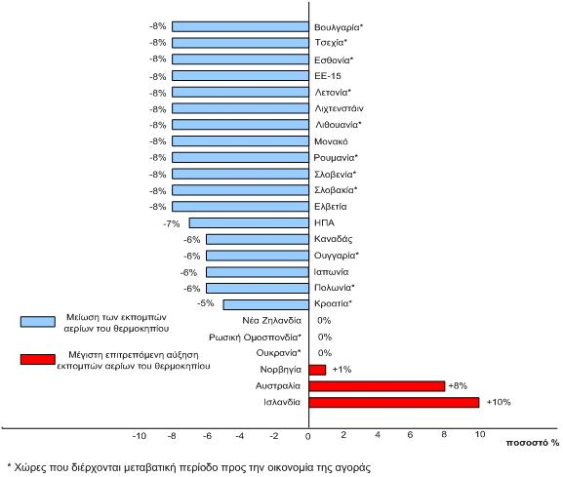
ΧΩΡΕΣ ΚΑΙ ΜΕΙΩΣΕΙΣ ΕΚΠΟΜΠΩΝ

Slide 113
ΠτΚ - ΔΙΑΓΡΑΜΜΑ

Slide 114
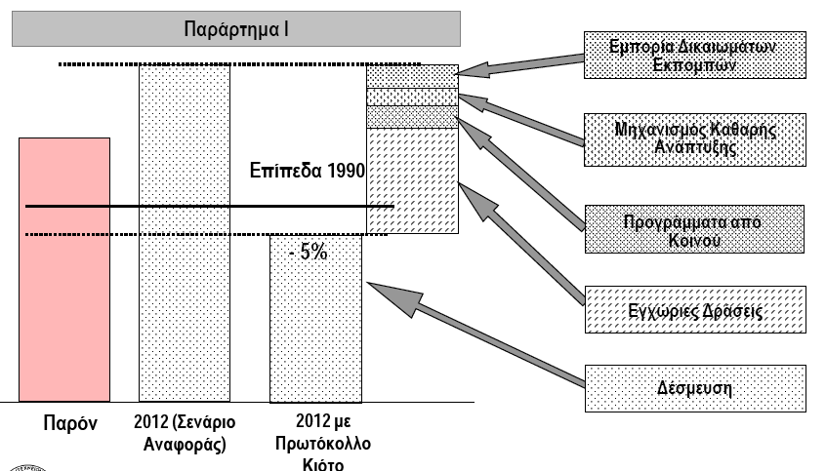
ΠτΚ: ΣΤΟΧΟΙ ΜΕΙΩΣΗΣ ΕΚΠΟΜΠΩΝ

Slide 115
ΠΑΡΑΡΤΗΜΑ Ι :
ΠΡΟΣΠΑΘΕΙΑ ΓΙΑ ΜΕΙΩΣΗ ΕΚΠΟΜΠΩΝ ΜΕ :
ΕΘΕΛΟΝΤΙΚΕΣ ΣΥΜΦΩΝΙΕΣ
ΧΟΡΗΓΙΕΣ
ΦΟΡΟΥΣ
ΠΡΑΣΙΝΗ ΕΝΕΡΓΕΙΑ ΚΑΙ ΦΟΡΟΑΠΑΛΛΑΓΕΣ
ΜΕΤΑΦΟΡΑ ΤΕΧΝΟΓΝΩΣΙΑΣ
ΣΥΜΜΕΤΟΧΗ ΑΝΑΠΤΥΣΣΟΜΕΝΩΝ ΧΩΡΩΝ ΣΤΗΝ ΔΙΑΜΟΡΦΩΣΗ ΠΟΛΙΤΙΚΩΝ ΓΙΑ ΤΗΝ ΚΛΙΜΑΤΙΚΗ ΑΛΛΑΓΗ.

Slide 116
ΜΗΧΑΝΙΣΜΟΙ ΚΟΙΝΗΣ ΕΦΑΡΜΟΓΗΣ & ΚΑΘΑΡΗΣ ΑΝΑΠΤΥΞΗΣ
Οι μηχανισμοί JI και CDM βασίζονται σε έργα (project based) τα οποία μειώνουν τις εκπομπές ρύπων
δημιουργούν πιστωτικά μόρια (ERUs και CERs αντίστοιχα) που μπορούν να διοχετευτούν στην παγκόσμια αγορά άνθρακα.
Η υλοποίηση έργων JI και CDM οδηγεί σε μεταφορά μονάδων μειώσεων εκπομπών από μια χώρα σε άλλη, αλλά οι συνολικές επιτρεπόμενες εκπομπές στις χώρες παραμένουν οι ίδιες ("διαδικασία συμψηφισμού").

Slide 117
Θα πρέπει να αναφερθεί ότι οι μηχανισμοί κοινής εφαρμογής (JI) και καθαρής ανάπτυξης (CDM) βασίζονται σε έργα (project based) τα οποία μειώνουν τις εκπομπές αερίων θερμοκηπίου και δημιουργούν πιστωτικά μόρια που μπορούν να διοχετευτούν στην παγκόσμια αγορά άνθρακα. Επιπλέον, ο μηχανισμός JI αναφέρεται σε έργα που εκτελούνται μεταξύ χωρών για τις οποίες έχουν καθοριστεί από το ΠτΚ ποσοτικοί στόχοι εκπομπών (χώρες παραρτήματος Ι της Σύμβασης), ενώ ο μηχανισμός CDM αναφέρεται σε έργα που εκτελούνται από ανεπτυγμένες χώρες σε αναπτυσσόμενες χώρες, οι οποίες δεν δεσμεύονται με κάποιο στόχο από το ΠτΚ.
Η υλοποίηση έργων JI βάσει του άρθρου 6 του ΠτΚ, οδηγεί σε μεταφορά πιστωτικών μορίων μείωσης (μεταξύ των κρατών που συμμετέχουν) με αντίστοιχη προσαρμογή της καταλογιζόμενης ποσότητας αυτών των κρατών, έτσι ώστε οι συνολικές επιτρεπόμενες εκπομπές στις χώρες - μέρη του ΚτΠ να παραμένουν οι ίδιες ("διαδικασία συμψηφισμού"). Τα πιστωτικά μόρια που προέρχονται από δραστηριότητες έργων κοινής εφαρμογής ονομάζονται "μονάδες μείωσης εκπομπών" (Emission Reduction Unit, ERU). Για τις περιπτώσεις που οι δραστηριότητες έργων αφορούν σε χρήση γης ή σε αλλαγή της χρήσης γης ή σε δασοκομία (LULUCF), δηλαδή οδηγούν σε απορρόφηση διοξειδίου του άνθρακα, οι αντίστοιχες μονάδες που προκύπτουν ονομάζονται μονάδες απορρόφησης (RMU). Η υλοποίηση έργων CDM βάσει του άρθρου 12 του ΠτΚ, "παράγει" πιστωτικά μόρια τα οποία προστίθενται στην καταλογιζόμενη ποσότητα του κράτους που υλοποιεί το έργο, ενώ παράλληλα, συμβάλλει στη βιώσιμη ανάπτυξη των αναπτυσσόμενων χωρών.
Τα πιστωτικά μόρια που προέρχονται από δραστηριότητες έργων του μηχανισμού καθαρής ανάπτυξης ονομάζονται πιστοποιημένες μονάδες μείωσης εκπομπών (Certified Emission Reductions - CERs). Οι πιστοποιημένες μονάδες μείωσης που προέρχονται από δραστηριότητες έργων δάσωσης ή αναδάσωσης διαχωρίζονται σε προσωρινές (tCERs) και μακράς διάρκειας (lCERs). Οι μονάδες tCERs λήγουν στο τέλος της επόμενης περιόδου δέσμευσης από εκείνη που εκχωρήθηκαν ενώ οι μονάδες lCERs λήγουν στο τέλος της περιόδου δέσμευσης που εκχωρήθηκαν.
Μέχρι σήμερα, οι εγκαταστάσεις που μετέχουν στο Ευρωπαϊκό Σύστημα Εμπορίας Δικαιωμάτων Εκπομπής (η εφαρμογή του τρίτου ευέλικτού μηχανισμού του ΠτΚ) μπορούν να χρησιμοποιούν για συμμόρφωση, στο πλαίσιο του συστήματος εμπορίας, πιστωτικά μόρια σε ποσό που αντιστοιχεί στο 9% των κατανεμημένων δικαιωμάτων ανά εγκατάσταση (ΚΥΑ 52115/2970/Ε103/2008). Το ποσοστό αυτό αποτελεί εθνικό όριο (δεν ταυτίζεται σε όλα τα Κράτη-Μέλη) και προκύπτει από την εφαρμογή της αρχής της συμπληρωματικότητας (σύμφωνα με την γενικώς αποδεκτή ερμηνεία ότι η συνεισφορά των μηχανισμών του Πρωτοκόλλου δεν μπορεί να υπερβαίνει το 50% της απαιτούμενης προσπάθειας μείωσης εκπομπών της χώρας). Το όριο χρήσης είναι ετήσιο, με δυνατότητα μεταφοράς του υπολοίπου του δικαιώματος χρήσης από έτος σε έτος, εντός της περιόδου 2008-2012.

Slide 118
ΤΟ ΕΜΠΟΡΙΟ ΤΩΝ ΕΚΠΟΜΠΩΝ CO₂ (emissions trading)
Όπως προβλέπεται από το άρθρο 17, κράτη που έχουν αναλάβει δεσμεύσεις από το Πρωτόκολλο (Παράρτημα Β') δύνανται να συμμετέχουν σε σύστημα εμπορίας (trading) εκπομπών προκειμένου να εκπληρώσουν τον στόχο τους, αλλά μόνο συμπληρωματικά των εθνικών δράσεων τους

Slide 119
MHXANIΣΜΟΣ ΚΟΙΝΗΣ ΕΦΑΡΜΟΓΗΣ (joint implementation)
Το άρθρο 6 δίνει τη δυνατότητα υλοποίησης κοινών προγραμμάτων και δραστηριοτήτων μεταξύ των χωρών του Παραρτήματος Ι της Σύμβασης. Η χώρα που χρηματοδοτεί τις δραστηριότητες αυτές επωφελείται από τη μείωση των εκπομπών που θα προκύψει από την υλοποίηση του προγράμματος στην άλλη συμβαλλόμενη χώρα. Βασική προϋπόθεση οι δραστηριότητες αυτές να επιφέρουν επιπλέον μείωση εκπομπών στην χώρα εφαρμογής.

Slide 120
ΜΗΧΑΝΙΣΜΟΣ «ΚΑΘΑΡΗΣ ΑΝΑΠΤΥΞΗΣ» (CLEAN DEVELOPMENT MECHANISM)
Το άρθρο 12 προβλέπει τη δυνατότητα υλοποίησης προγραμμάτων από ανεπτυγμένες χώρες (Παράρτημα Ι) σε αναπτυσσόμενες χώρες.
οι ανεπτυγμένες χώρες επωφελούνται από τις μειώσεις των εκπομπών που προκύπτουν, για εκπλήρωση μέρους των υποχρεώσεών τους, ενώ οι αναπτυσσόμενες ωφελούνται από την υλοποίηση των προγραμμάτων (χρηματοδότηση, τεχνολογία κλπ.).
Απαραίτητη είναι η πιστοποίηση επιπλέον μείωσης εκπομπών και υπαρκτά οφέλη για την αντιμετώπιση των κλιματικών αλλαγών στην αναπτυσσόμενη χώρα. Οι ευέλικτοι μηχανισμοί βασίζονται στο σκεπτικό ότι οι εκπομπές αερίων του φαινόμενου του θερμοκηπίου αποτελούν παγκόσμιο πρόβλημα και ότι ο τόπος όπου επιτυγχάνεται ο περιορισμός τους έχει δευτερεύουσα σημασία. Με τον τρόπο αυτό, μπορούν να επέλθουν μειώσεις εκεί όπου το κόστος είναι χαμηλότερο, τουλάχιστον στην πρώτη φάση της καταπολέμησης της κλιματικής αλλαγής. Ειδικότερα, ο μηχανισμός "καθαρής" ανάπτυξης (CDM), δεδομένου ότι καλύπτει έργα σε χώρες πού δεν έχουν αναλάβει συγκεκριμένες υποχρεώσεις, στοχεύει επιπλέον στην προώθηση της βιώσιμης ανάπτυξης στις αναπτυσσόμενες χώρες, μέσω έργων που χρηματοδοτούνται από ανεπτυγμένες χώρες και οδηγούν σε μείωση εκπομπών η σε αντιμετώπιση των αλλαγών του κλίματος. Αφετέρου μέσω εισφορών που επιβάλλονται στα έργα αυτά, τροφοδοτείται ειδικό Ταμείο για την βοήθεια των αναπτυσσομένων χωρών. Προκειμένου οι μηχανισμοί να εκπληρώσουν τους παραπάνω σκοπούς τους, υπάρχει ανάγκη τήρησης της αρχής της "συμπληρωματικότητας" (supplementarity).

Slide 121
Γιά να συμμετάσχουν στους μηχανισμούς του Π Κυότο, τα μέλη του ANNEX 1, θα πρέπει:
Να έχουν επικυρώσει το ΠΚ
Να έχουν υπολογίσει την αναλογούσα σε αυτά ποσότητα ισοδυνάμου CO2
Να έχουν εγκαταστήσει και λειτουργούν ένα εθνικό σύστημα γιά την εκτίμηση των εκπομπών και απομάκρυνσης αερίων του ΦΘ στην επικράτεια τους.
Να έχουν ένα εθνικό μητρώο καταγραφής, παρακολούθησης και αναφοράς (σε ετήσια βάση) γιά την δημιουργία και μεταφορά των
Emission Reduction Units,
Certified Emission Reductions,
Assigned amount units
Removal Units
Να αναφέρουν σε ετήσια βάση πληροφορίες γιά εκπομπές και μειώσεις στην Γραμματεία του ΠΚ.

Slide 122
ΚΡΙΤΗΡΙΑ
ΟΧΙ ΠΥΡΗΝΙΚΑ ΕΡΓΑ
ΤΟ ΕΡΓΟ ΕΠΙΦΕΡΕΙ ΜΕΙΩΣΗ ΕΚΠΟΜΠΩΝ ΑΕΡΙΩΝ ΦΘ
ΤΟ ΕΡΓΟ ΔΗΜΙΟΥΡΓΕΙ ΠΡΑΓΜΑΤΙΚΑ ΜΕΤΡΗΣΙΜΑ ΚΑΙ ΜΑΚΡΟΧΡΟΝΙΑ ΟΦΕΛΗ ΜΕΙΩΣΗΣ ΚΛΙΜΑΤΙΚΗΣ ΑΛΛΑΓΗΣ
ΤΟ ΕΡΓΟ ΕΙΝΑΙ ΕΠΙΠΡΟΣΘΕΤΟ
ΤΟ ΕΡΓΟ ΣΥΜΒΑΛΛΕΙ ΣΤΗΝ ΒΙΩΣΙΜΗ ΑΝΑΠΤΥΞΗ

Slide 123
ΕΠΙΛΕΞΙΜΑ ΕΡΓΑ
ΑΝΑΝΕΩΣΙΜΕΣ ΠΗΓΕΣ ΕΝΕΡΓΕΙΑΣ
ΕΝΕΡΓΕΙΑΚΗ ΑΠΟΔΟΤΙΚΟΤΗΤΑ ΚΑΙ ΕΝΕΡΓΕΙΑΚΗ ΔΙΑΧΕΙΡΙΣΗ
ΑΛΛΑΓΗ ΣΕ ΚΑΥΣΙΜΟ ΜΕ ΜΙΚΡΟΤΕΡΟ ΠΕΡΙΕΧΟΜΕΝΟ ΣΕ ΑΝΘΡΑΚΑ
ΗΛΕΚΤΡΟΠΑΡΑΓΩΓΗ ΜΕ ΒΙΟΑΕΡΙΟ
ΕΡΓΑ ΣΗΘ
ΕΡΓΑ ΔΙΑΧΕΙΡΙΣΗΣ ΑΠΟΡΡΙΜΑΤΩΝ
ΕΡΓΑ ΧΟΑΝΗΣ

Slide 124
ΜΗΧΑΝΙΣΜΟΙ ΠΡΩΤΟΚΟΛΛΟΥ
EMISSIONS TRADING
AAU : ALLOWANCE UNITS
ΙΕΤ
Euros
AAU
ΧΩΡΑ : ANNEX I
ΧΩΡΑ : ANNEX I
Euros
JI
ERU
JOINT IMPLEMENTATION
ERU : EMISSION REDUCTION UNITS
Euros
ΧΩΡΑ : ΟΧΙ ΣΤΟ ANNEX I
CDM
CER
CLEAN DEVELOPMENT MECHANISM
CER : CERTIFIED EMISSION REDUCTIONS

Slide 125
ΜΗΧΑΝΙΣΜΟΙ ΠΡΩΤΟΚΟΛΛΟΥ
Εμπόριο Εκπομπών
AAU : ALLOWANCE UNITS
ΙΕΤ
ευρώ
AAU
ΧΩΡΑ : Παράρτημα I
ΧΩΡΑ : Παράρτημα I
ευρώ
JI
ERU
Κοινή Εφαρμογή
ERU : EMISSION REDUCTION UNITS
ευρώ
ΧΩΡΑ : ΟΧΙ ΣΤΟ Παράρτημα I
CDM
CER
Μηχανισμός Καθαρής Ανάπτυξης
CER : CERTIFIED EMISSION REDUCTIONS

Slide 127
Παρακολούθηση στόχων γιά μείωση των εκπομπών
Οι πραγματικές εκπομπές των κρατών θα πρέπει να καταγράφονται, ενώ θα πρέπει να κρατούνται αρχεία των συναλλαγών.
Συστήματα Μητρώων παρακολουθούν και καταχωρούν τις συναλλαγές μεταξύ των κρατών/μελών σύμφωνα με τους μηχανισμούς.
Η Γραμματεία των Ηνωμένων Εθνών στην Βόννη, κρατάει το διεθνές μητρώο συναλλαγών και εξασφαλίζει ότι οι πράξεις είναι σύμφωνα με τους κανόνες του Πρωτοκόλου του Κυότο.
Τα κράτη/μέλη υποβάλλουν ετήσιες αναφορές εκπομπών σε εθνικό επίπεδο και σε τακτά διαστήματα .
Σύστημα Συμμόρφωσης εξασφαλίζει ότι τα κράτη/μέλη επιτυγχάνουν τις δεσμεύσεις τους και τα βοηθά στην περίπτωση δυσκολιών.

Slide 128
Κλιματική Αλλαγή: Προσαρμογή
Το Πρωτόκολλο του Κυότο έχει σχεδιαστεί με την πρόβλεψη να βοηθήσει τα κράτη να προσαρμοστούν στις δυσμενείς επιπτώσεις της κλιματικής αλλαγής. Διευκολύνει την ανάπτυξη και εφαρμογή τεχνικών που μπορούν να βοηθήσουν να ξεπεραστούν οι επιπτώσεις,
Ταμείο Προσαρμογής : Έχει ιδρυθεί γιά να χρηματοδοτήσει έργα και προγράμματα προσαρμογής στις αναπτυσσόμενες χώρες που είναι μέλη του Πρωτοκόλου του Κυότο.
Το Ταμείο ενισχύεται από τα μερίσματα από έργα του Μηχανισμού Καθαρής Ανάπτυξης.

Slide 129
Συμμετοχή στο Kyoto Protocol, (Ιούνιος 2009), Πράσινο = υπογραφή και επικύρωση Γκρί = δεν έχουν αποφασίσει ακόμα Κόκκινο = δεν σκοπεύουν να υπογράψουν
Notes:
Participation in the Kyoto Protocol, as of June 2009,
Green = Countries that have signed and ratified the treaty
Grey = Countries that have not yet decided
Red = No intention to ratify at this stage.

Slide 130
Δέσμευση χωρών γιά μείωση CO2 στο 2008-12 Πράσινο = δέσμευση γιά μείωση Κίτρινο = δέσμευση γιά 0% μείωση Κόκκινο = καμμία δέσμευση γιά μείωση
Notes:
Overview map Of States Committed to a CO2 reduction in the 2008-2012 Kyoto Protocol period.^{[2]} Green countries = Committed to reduction Yellow countries = Committed to 0% reduction Red countries = Not committed to any reduction
EU-countries like Greece,Spain,Ireland and Sweden have not committed themselves to any reduction while France has committed itself not to expand its emissions (0% reduction) in the internal-EU distribution agreement. This agreement ensures a 8% reduction for the EU-region as a whole in accordance with the Kyoto Protocol.^{[3]} Greenland has only committed itself through Denmark. However Greenland has not committed itself to a reduction towards Denmark. But might do it in the next period.

Slide 131
Υποχρέωση χωρών από το ΠΚ το 2010 Πράσινο = Παράρτημα Ι – πλήρης υποχρέωση (καλούνται επίσης Χώρες Παραρτήματος ΙΙ) Κίτρινο = Χώρες Παραρτήματος Ι – μερική υποχρέωση (Χώρες με οικονομίες σε μετάβαση) Κόκκινο = καμμία υποχρέωση γιά μείωση
Notes:
Overview map Of States obligated by the Kyoto Protocol as of 2010.
Green countries = Those of the Annex I countries who are fully obligated (also called Annex II countries).
Yellow countries = Annex I countries who only are obligated within some freedom as to their requirements in the protocol. Also called Countries with Economics in Transition (EIT)).
Red countries = are not obligated by the Kyoto Protocol. Are either countries who have Non-annex 1 status in the protocol, and thereby are not obligated or countries that have not signed the protocol yet^{[4]}

Slide 132
Ετήσιες εκπομπές ανά περιοχή

Slide 133
Άλλες μονάδες εμπορίας στην αγορά άνθρακα
Μια μονάδα απομάκρυνσης (RMU) στην βάση της χρήσης γής, αλλαγής χρήσης γης και δάσους, όπως αναδάσωση.
Μια μονάδα μείωσης εκπομπών (ERU) που παράγεται από ένα έργο Κοινής Εφαρμογής (joint implementation)
Μια πιστοποιημένη μείωση εκπομπών (CER) που παράγεται από ένα έργο Μηχανισμού Καθαρής Ανάπτυξης (Clean Development Mechanism)
Οι μεταβιβάσεις και οι αγορές αυτών των μονάδων καταγράφονται μέσω συστήματος μητρώου και διεθνούς συστήματος καταγραφής.

Slide 134
Παράρτημα I– βιομηχανικές χώρες και οικονομίες σε μετάβαση
Παράρτημα II– αναπτυγμένες χώρες που πληρώνουν γιά το κόστος των αναπτυσσόμενων χωρών
Αναπτυσσόμενες Χώρες.

Slide 135
σημειώσεις
Οι χώρες του Παραρτήματος Ι έχουν δεσμευτεί να μειώσουν τις εκπομπές τους σε όρια κάτω από το 1990. Αυτό μπορούν να το κάνουν μειώνοντας τις εκπομπές των βιομηχανιών τους, οι οποίες μπορούν να αγοράσουν εκπομπές ή να τις αντισταθμίσουν μέσω μηχανισμού.
Οι χώρες του Παραρτήματος ΙΙ είναι υποσύνολο του Παραρτήματος Ι, (είναι χώρες του ΟΟΣΑ, εκτός από εκείνες που ήσαν χώρς σε μετάβαση το 1992.
Οι αναπτυσσόμενες χώρες δεν απαιτούνται να μειώσουν τις εκπομπές τους, εκτός και αν οι αναπτυγμένες χώρες προσφέρουν χρηματοδότηση και τεχνολογία. Αυτό έχει 3 επιπτώσεις:
Δεν επιβάλλει περιορισμούς στην ανάπτυξη τους, γιατί οι εκπομπές είναι συνδεδεμένες με την βιομηχανική παραγωγή.
Μπορούν να πουλήσουν τις πιστώσεις των εκπομπών τους σε βιομηχανίες που θέλουν να αντισταθμίσουν τους στόχους τους.
Κερδίζουν χρήματα και τεχνολογία γιά επενδύσεις χαμηλού ποσοστού σε άνθρακα από τις χώρες του Παραρτήματος ΙΙ.
Οι αναπτυσσόμενες χώρες μπορούν να ζητήσουν να γίνουν κράτη του Παραρτήματος Ι όταν αναπτυχθούν επαρκώς.

Slide 136
Μηχανισμός Καθαρής Ανάπτυξης
Ένα έργο ΚΜΑ πρέπει να οδηγεί σε μείωση εκπομπών, πρόσθετες σε αυτά που θα συνέβαιναν σε άλλη περίπτωση.
Ο μηχανισμός επιβλέπεται από ειδικό Συμβούλιο
Από το 2006 ο μηχανισμός έχει καταγράψει περισσότερα από 1650 έργα και έχει παράγει > 2.9 billion tonnes CO2-equiv.

Slide 137
Μέθοδοι και Επιστήμη
Μείωση της Κλιματικής Αλλαγής The ultimate objective of the Convention is the stabilization of greenhouse gas concentrations in the atmosphere at a level that would prevent dangerous anthropogenic interference with the climate system. Accordingly, under Article 4.1(b) of the Convention, all Parties are required to undertake efforts to mitigate climate change.
Μείωση εκπομπών από εκχέρσωση και υποβάθμιση δασών σε αναπτυσσόμενες χώρες This web portal aims to facilitate access by developing countries to information made available by Parties, relevant organizations and stakeholders in a number of areas related to reducing emissions from deforestation and forest degradation in developing countries.
Χρήση Γης, Αλλαγή Χρήσης Γης και Δασική Διαχείριση (LULUCF) The UNFCCC defines “sink” as “any process, activity or mechanism which removes a greenhouse gas, an aerosol or a precursor of a greenhouse gas from the atmosphere”. The development of policy on “sinks” has evolved to cover emissions and removals of greenhouse gases resulting from direct human-induced land use, land-use change and forestry (LULUCF) activities and thus, the acronym LULUCF is now used to refer to this sector.
Εκπομπές από Καύσιμα γιά Διεθνείς Μεταφορές : Αεροπορικές και Ναυσιπλοΐα (Bunker Fuels) In accordance with the IPCC Guidelines for the preparation of greenhouse gas (GHG) inventories and the UNFCCC reporting guidelines on annual inventories, emissions from international aviation and maritime transportation (also known as international bunker fuel emissions) should be calculated as part of the national GHG inventories of Parties, but should be excluded from national totals and reported separately. These emissions are not subject to the limitation and reduction commitments of Annex I Parties under the Convention and the Kyoto Protocol.
Έρευνα και Παρατηρήσεις The Convention calls on Parties to promote and cooperate in research and systematic observation of the climate system, including through support to existing international programmes and networks (see Articles 4.1(g) and 5). In doing so, the Convention commits Parties to cooperate to improve the capacities of developing countries to participate in research and systematic observation. “Research and Systematic Observation” has regularly been an agenda item of the SBSTA since its seventeenth session.
Άλλα Μεθοδολογικά Ζητήματα This section includes information about interactions with the ozone layer; the Brazilian proposal; single projects; review of methodological work; Third Assessment Report of the IPCC; and links to sources of data on greenhouse gas emissions and to socio-economic data and tools.

Slide 138
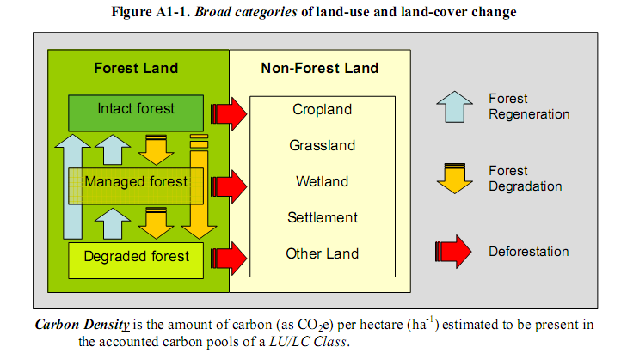
Κατηγορίες χρήσης γης και κάλυψης

Slide 139
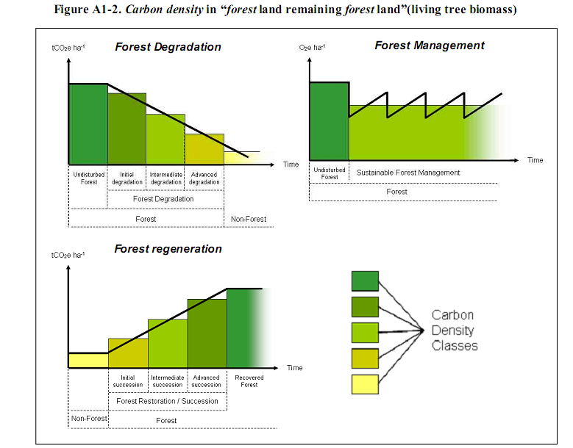
Πυκνότητα άνθρακα στα δάση

Slide 140
ΣΥΝΟΠΤΙΚΑ : ΟΙ ΑΝΤΙΔΡΑΣΕΙΣ ΠΑΓΚΟΣΜΙΑΣ ΚΟΙΝΟΤΗΤΑΣ
ΤΕΛΟΣ ΔΕΚΑΕΤΙΑΣ 1980 – ΕΝΑΡΞΗ ΔΙΑΠΡΑΓΜΑΤΕΥΣΕΩΝ
RIO DE JANEIRO (1992) :
FRAMEWORK CONVENTION ON CLIMATE CHANGE (FCCC)
KYOTO ΙΑΠΩΝΙΑΣ (1997)
KYOTO PROTOCOL – ΠΡΩΤΟΚΟΛΛΟ ΤΟΥ ΚΥΟΤΟ

Slide 141
ΠΡΩΤΟΚΟΛΛΟ ΤΟΥ ΚΥΟΤΟ α
ΜΕΙΩΣΗ ΤΩΝ ΕΚΠΟΜΠΩΝ ΤΩΝ ΒΙΟΜΗΧΑΝΙΚΩΝ ΚΡΑΤΩΝ
ΣΥΝΟΛΙΚΗ ΔΕΣΜΕΥΣΗ ΓΙΑ ΜΕΙΩΣΗ ΕΚΠΟΜΠΩΝ
- ΜΕΧΡΙ ΤΟ 2008-2012
- ΚΑΤΑ 5.2% ΑΠΟ ΤΗΝ ΣΤΑΘΜΗ TOY1990
- ΟΜΑΔΑ ΑΕΡΙΩΝ Φ.Θ. /CO₂, CH₄, N₂O, HFC, PFC, SF₆/
- KAI ΣΥΜΠΕΡΙΛΑΜΒΑΝΕΙ ΤΗΝ ΑΛΛΑΓΗ ΧΡΗΣΕΩΝ ΓΗΣ ΚΑΙ ΔΑΣΩΝ (ΧΟΑΝΕΣ)
Notes:
Φ.Θ. – Φαινομένου Θερμοκηπίου
180 ΧΩΡΕΣ ΕΧΟΥΝ ΥΠΟΓΡΑΨΕΙ ΤΟ ΠΡΩΤΟΚΟΛΛΟ ΤΟΥ ΚΥΟΤΟ.

Slide 142
ΠΡΩΤΟΚΟΛΛΟ ΤΟΥ ΚΥΟΤΟ β
ΚΑΘΟΡΙΣΤΙΚΗΣ ΣΗΜΑΣΙΑΣ ΓΙΑ ΤΗΝ ΔΙΕΘΝΗ ΠΕΡΙΒΑΛΛΟΝΤΙΚΗ ΠΟΛΙΤΙΚΗ
ΜΕΓΑΛΟΥ ΕΥΡΟΥΣ ΚΑΙ ΣΥΜΜΕΤΟΧΩΝ (180 ΚΡΑΤΗ)
ΑΡΧΗ ΚΑΙ ΌΧΙ ΤΕΛΟΣ !
ΣΤΟΧΟΙ ΜΟΝΟ ΓΙΑ ΤΗΝ ΠΕΡΙΟΔΟ 2008-2012
ΓΙΝΕΤΑΙ ΑΝΑΦΟΡΑ ΣΕ ΑΥΣΤΗΡΟΤΕΡΟΥΣ ΣΤΟΧΟΥΣ ΓΙΑ ΜΕΤΑ ΤΟ 2012.
Notes:
Φ.Θ. – Φαινομένου Θερμοκηπίου
180 ΧΩΡΕΣ ΕΧΟΥΝ ΥΠΟΓΡΑΨΕΙ ΤΟ ΠΡΩΤΟΚΟΛΛΟ ΤΟΥ ΚΥΟΤΟ.

Slide 143
ΠΡΩΤΟΚΟΛΛΟ ΤΟΥ ΚΥΟΤΟ – ΣΤΟΧΟΙ
Notes:
% ΜΕΙΩΣΗ ΩΣ ΠΡΟΣ ΕΤΟΣ ΒΑΣΗΣ
ΕΙΤ -

Slide 144
ΓΙΑΤΙ Η ΗΛΕΚΤΡΟΠΑΡΑΓΩΓΗ ?
ΕΥΚΟΛΟΤΕΡΟ ΝΑ ΜΕΙΩΘΟΥΝ ΟΙ ΕΚΠΟΜΠΕΣ ΔΙΟΤΙ ΕΙΝΑΙ ΠΡΟΣΦΟΡΕΣ ΣΕ ΡΥΘΜΙΣΕΙΣ (ΜΙΚΡΟΣ ΑΡΙΘΜΟΣ ΣΤΑΘΜΩΝ ΜΕΓΑΛΟΥ ΜΕΓΕΘΟΥΣ)
Ο ΗΛΕΚΤΡΙΚΟΣ ΤΟΜΕΑΣ ΑΝΗΚΕΙ ΣΤΟ ΚΡΑΤΟΣ, ΠΟΥ ΕΧΕΙ ΙΣΧΥΡΑ ΣΥΜΦΕΡΟΝΤΑ ΣΕ ΑΥΤΟΝ.

Slide 145
Η ΑΠΕΛΕΥΘΕΡΩΣΗ ΤΗΣ ΑΓΟΡΑΣ ΗΛΕΚΤΡΙΚΗΣ ΕΝΕΡΓΕΙΑΣ
ΠΑΡΑΓΩΓΗ / ΜΕΤΑΦΟΡΑ / ΔΙΑΝΟΜΗ
ΜΕΙΩΣΗ ΤΙΜΩΝ
ΜΕΙΩΣΗ ΚΥΒΕΡΝΗΤΙΚΩΝ ΕΞΟΔΩΝ
ΑΥΞΗΣΗ ΔΙΕΘΝΟΥΣ ΕΜΠΟΡΙΟΥ ΗΛΕΚΤΡΙΣΜΟΥ
ΑΥΞΗΣΗ ΚΑΤΑΝΑΛΩΣΗΣ
ΠΡΟΣΘΕΤΕΣ ΠΕΡΙΒΑΛΛΟΝΤΙΚΕΣ ΡΥΘΜΙΣΕΙΣ (ΣΤΟΧΟΙ ΕΚΠΟΜΠΩΝ) ΑΝΤΙΤΙΘΕΝΤΑΙ ΣΤΗΝ ΑΠΕΛΕΥΘΕΡΩΣΗ.
Notes:
ΑΠΟΡΡΥΘΜΙΣΗ ΑΓΟΡΑΣ ΗΛΕΚΤΡΙΚΗΣ ΕΝΕΡΓΕΙΑΣ

Slide 146
ΑΠΕΛΕΥΘΕΡΩΣΗ ΑΓΟΡΑΣ ΗΛΕΚΤΡΙΣΜΟΥ
ΑΝΑΓΚΗ ΓΙΑ ΚΥΒΕΡΝΗΤΙΚΕΣ ΡΥΘΜΙΣΕΙΣ:
ΠΡΟΣΔΙΟΡΙΣΜΟΣ ΚΟΣΤΟΥΣ ΕΚΠΟΜΠΩΝ, ΜΕΣΩ ΦΟΡΟΛΟΓΙΑΣ ΑΝΘΡΑΚΟΣ, ΕΜΠΟΡΙΟ ΕΚΠΟΜΠΩΝ, ΆΛΛΕΣ ΠΟΛΙΤΙΚΕΣ
ΕΝΙΣΧΥΣΗ ΤΑΣΕΩΝ ΓΙΑ ΥΠΟΚΑΤΑΣΤΑΣΗ ΚΑΥΣΙΜΩΝ ΑΠΌ ΚΑΡΒΟΥΝΟ ΣΕ Φ.Α.
ΕΝΙΣΧΥΣΗ ΣΥΜΠΑΡΑΓΩΓΗΣ ΘΕΡΜΟΤΗΤΑΣ/ΗΛΕΚΤΡΙΣΜΟΥ
ΤΗΛΕΘΕΡΜΑΝΣΗ
ΔΙΑΧΕΙΡΙΣΗ ΤΕΛΙΚΗΣ ΖΗΤΗΣΗΣ ΕΝΕΡΓΕΙΑΣ

Slide 147
ΑΠΕΛΕΥΘΕΡΩΣΗ ΑΓΟΡΑΣ ΗΛΕΚΤΡΙΣΜΟΥ – ΣΥΝΟΨΗ ΕΥΚΑΙΡΙΩΝ ΜΕΙΩΣΗΣ ΕΚΠΟΜΠΩΝ
ΑΛΛΑΓΗ ΚΑΥΣΙΜΟΥ
ΣΥΜΠΑΡΑΓΩΓΗ
ΤΗΛΕΘΕΡΜΑΝΣΗ ΣΥΝΟΙΚΙΩΝ
ΑΠΕ
ΆΛΛΕΣ ΤΕΧΝΟΛΟΓΙΕΣ (ΠΥΡΗΝΙΚΗ)
ΔΙΑΧΕΙΡΙΣΗ ΖΗΤΗΣΗΣ ΕΝΕΡΓΕΙΑΣ
ΑΥΞΗΣΗ ΤΗΣ ΑΠΟΔΟΣΗΣ ΤΩΝ ΕΝΕΡΓΕΙΑΚΩΝ ΔΙΕΡΓΑΣΙΩΝ ΚΑΙ ΣΥΣΚΕΥΩΝ
KATAKΡΑΤΗΣΗ CO2

Slide 148
ΑΠΕΛΕΥΘΕΡΩΣΗ ΑΓΟΡΑΣ ΗΛΕΚΤΡΙΣΜΟΥ – ΣΥΝΟΨΗ ΕΥΚΑΙΡΙΩΝ ΜΕΙΩΣΗΣ ΕΚΠΟΜΠΩΝ
ΟΙΚΟΝΟΜΙΚΑ ΕΡΓΑΛΕΙΑ ΓΙΑ ΠΟΛΙΤΙΚΗ ΚΛΙΜΑΤΙΚΗΣ ΑΛΛΑΓΗΣ
ΕΠΙΠΤΩΣΕΙΣ ΕΡΓΑΛΕΙΩΝ ΣΤΙΣ ΗΛΕΚΤΡΙΚΕΣ ΒΙΟΜΗΧΑΝΙΕΣ
ΕΠΙΠΕΔΟ ΕΦΑΡΜΟΓΗΣ ΦΟΡΩΝ, ΕΜΠΟΡΙΟΥ ΕΚΠΟΜΠΩΝ ΚΑΙ ΠΡΟΤΥΠΩΝ
ΑΛΛΗΛΕΠΙΔΡΑΣΗ ΠΟΛΙΤΙΚΩΝ ΚΛΙΜΑΤΙΚΗΣ ΑΛΛΑΓΗΣ

Slide 149
ΤΟ ΠΡΩΤΟΚΟΛΛΟ ΤΟΥ ΚΥΟΤΟ
ΜΕΡΙΚΕΣ ΛΕΠΤΟΜΕΡΕΙΕΣ ΤΗΣ ΛΕΙΤΟΥΡΓΙΑΣ ΤΩΝ ΜΗΧΑΝΙΣΜΩΝ

Slide 150
ΠΡΩΤΟΚΟΛΛΟ ΚΥΟΤΟ – ΠΛΑΙΣΙΟ ΣΤΟΧΩΝ ΓΙΑ ΤΙΣ ΕΚΠΟΜΠΕΣ
ΟΙ ΣΤΟΧΟΙ ΤΩΝ ΕΚΠΟΜΠΩΝ ΘΑ ΠΡΕΠΕΙ ΝΑ ΕΠΙΤΕΥΧΘΟΥΝ ΣΕ ΜΙΑ ΠΕΡΙΟΔΟ 5-ΕΤΟΥΣ ΠΡΟΥΠΟΛΟΓΙΣΜΟΥ, ΚΑΙ ΌΧΙ ΜΕΣΑ ΣΕ ΈΝΑ ΧΡΟΝΟ. ΑΥΤΌ ΑΥΞΑΝΕΙ ΤΗΝ ΕΥΕΛΙΞΙΑ ΓΙΑΤΙ ΕΞΟΜΑΛΥΝΕΙ ΚΟΝΤΟ-ΠΡΟΘΕΣΜΕΣ ΔΙΑΚΥΜΑΝΣΕΙΣ ΣΤΗΝ ΟΙΚΟΝΟΜΙΚΗ ΑΝΑΠΤΥΞΗ Ή ΣΤΟΝ ΚΑΙΡΟ, ΠΟΥ ΘΑ ΕΚΤΟΞΕΥΕ ΤΙΣ ΕΚΠΟΜΠΕΣ ΚΑΠΟΙΟ ΣΥΓΚΕΚΡΙΜΕΝΟ ΧΡΟΝΟ.
Η ΠΡΩΤΗ ΠΕΡΙΟΔΟΣ ΠΡΟΥΠΟΛΟΓΙΣΜΟΥ ΕΊΝΑΙ 2008-2012. ΑΥΤΌ ΕΠΙΤΡΕΠΕΙ ΣΕ ΜΙΑ ΧΡΟΝΙΚΗ ΠΕΡΙΟΔΟ ΠΡΟΕΤΟΙΜΑΣΙΑΣ ΠΡΙΝ ΑΠΌ ΤΗΝ ΠΕΡΙΟΔΟ ΔΕΣΜΕΥΣΗΣ, ΓΙΑ ΤΙΣ ΕΤΑΙΡΕΙΕΣ ΝΑ ΕΠΕΝΔΥΣΟΥΝ ΣΕ ΜΕΓΑΛΥΤΕΡΗ ΕΝΕΡΓΕΙΑΚΗ ΑΠΟΔΟΣΗ ΚΑΙ ΤΕΧΝΟΛΟΓΙΕΣ ΜΕΙΩΣΗΣ ΑΝΘΡΑΚΑ.
ΟΙ ΣΤΟΧΟΙ ΜΕΙΩΣΗΣ ΤΩΝ ΕΚΠΟΜΠΩΝ ΠΕΡΙΛΑΜΒΑΝΟΥΝ ΌΛΑ ΤΑ 6 ΚΥΡΙΑ ΑΕΡΙΑ ΤΟΥ Φ.Θ., ΤΟ ΔΙΟΞΕΙΔΙΟ ΤΟΥ ΑΝΘΡΑΚΑ, ΤΟ ΜΕΘΑΝΙΟ, ΤΟ ΥΠΕΡΟΞΕΙΔΙΟ ΤΟΥ ΑΖΩΤΟΥ, ΚΑΙ ΤΑ ΤΡΙΑ ΣΥΝΘΕΤΙΚΑ ΥΠΟΚΑΤΆΣΤΑΤΑ ΓΙΑ ΤΑ ΕΠΙΒΛΑΒΗ, ΩΣ ΠΡΟΣ ΤΟ ΟΖΟΝ, CFCs, ΠΟΥ ΕΊΝΑΙ ΙΔΙΑΙΤΕΡΑ ΙΣΧΥΡΑ ΚΑΙ ΜΑΚΡΟΧΡΟΝΙΑΣ ΠΑΡΑΜΟΝΗΣ ΣΤΗΝ ΑΤΜΟΣΦΑΙΡΑ.
ΔΡAΣΤΗΡΙΟΤΗΤΕΣ ΠΟΥ ΑΠΟΡΡΟΦΟΥΝ ΑΝΘΡΑΚΑ, ΦΥΤΕΥΣΗ ΔΕΝΔΡΩΝ, ΜΠΟΡΕΙ ΝΑ ΧΡΗΣΙΜΟΠΟΙΗΘΟΥΝ ΩΣ ΑΝΤΙΣΤΑΘΜΙΣΗ ΣΤΟΥΣ ΣΤΟΧΟΥΣ ΤΩΝ ΕΚΠΟΜΠΩΝ. ΠΕΡΙΛΑΜΒΑΝΟΝΤΑΙ ΕΠΙΣΗΣ «ΚΑΤΑΒΟΘΡΕΣ» ΓΙΑ ΤΗΝ ΕΝΘΑΡΡΥΝΣΗ ΕΠΑΝΑΔΑΣΩΣΕΩΝ. ΛΑΜΒΑΝΟΝΤΑΣ ΥΠΟΨΗ ΤΗΝ ΣΗΜΑΣΙΑ ΤΩΝ ΔΑΣΩΝ ΕΊΝΑΙ ΣΗΜΑΝΤΙΚΟ ΓΙΑ ΤΗΝ ΠΡΟΣΠΑΘΕΙΑ ΠΡΟΣ ΤΗΝ ΚΛΙΜΑΤΙΚΗ ΑΛΛΑΓΗ, ΑΛΛΑ ΚΑΙ ΓΙΑΤΙ ΔΙΝΕΙ ΜΙΑ ΧΑΜΗΛΟΥ ΚΟΣΤΟΥΣ ΕΥΚΑΙΡΙΑ ΜΕΙΩΣΗΣ ΕΚΠΟΜΠΩΝ.

Slide 151
ΜΗΧΑΝΙΣΜΟΙ ΤΟΥ ΚΥΟΤΟ
1. ΚΟΙΝΗ ΕΦΑΡΜΟΓΗ ΑΝΑΜΕΣΑ ΣΕ ΑΝΑΠΤΥΓΜΕΝΕΣ ΧΩΡΕΣ ΜΙΑ ΑΝΑΠΤΥΓΜΕΝΗ ΧΩΡΑ ΑΠΟΚΤΑ ΠΙΣΤΩΣΕΙΣ ΕΚΠΟΜΠΩΝ ΜΕΣΑ ΑΠΟ ΕΡΓΑ ΜΕΙΩΣΗΣ ΕΚΠΟΜΠΩΝ ΣΕ ΆΛΛΗ ΑΝΑΠΤΥΓΜΕΝΗ ΧΩΡΑ. ΣΤΙΣ ΔΡΑΣΤΗΡΙΟΤΗΤΕΣ ΜΠΟΡΟΥΝ ΝΑ ΣΥΜΜΕΤΕΧΟΥΝ ΚΑΙ ΕΤΑΙΡΕΙΕΣ.
2. ΜΗΧΑΝΙΣΜΟΣ ΚΑΘΑΡΗΣ ΑΝΑΠΤΥΞΗΣ

Slide 152
ΜΗΧΑΝΙΣΜΟΙ ΤΟΥ ΚΥΟΤΟ
1. ΚΟΙΝΗ ΕΦΑΡΜΟΓΗ ΑΝΑΜΕΣΑ ΣΕ ΑΝΑΠΤΥΓΜΕΝΕΣ ΧΩΡΕΣ
2. ΜΗΧΑΝΙΣΜΟΣ ΚΑΘΑΡΗΣ ΑΝΑΠΤΥΞΗΣ ΥΙΟΘΕΤΕΙ ΤΟΝ ΜΗΧΑΝΙΣΜΟ ΚΟΙΝΗΣ ΕΦΑΡΜΟΓΗΣ, ΑΛΛΑ ΓΙΑ ΑΝΑΠΤΥΣΣΟΜΕΝΕΣ ΧΩΡΕΣ. ΜΙΑ ΑΝΑΠΤΥΓΜΕΝΗ ΧΩΡΑ ΘΑ ΜΠΟΡΕΙ ΝΑ ΑΠΟΚΤΗΣΕΙ ΠΙΣΤΟΠΟΙΗΜΕΝΕΣ ΜΕΙΩΣΕΙΣ ΕΚΠΟΜΠΩΝ ΑΠΌ ΕΡΓΑ ΣΕ ΑΝΑΠΤΥΣΣΟΜΕΝΕΣ ΧΩΡΕΣ, ΚΑΙ ΝΑ ΧΡΗΣΙΜΟΠΟΙΗΣΕΙ ΑΥΤΈΣ ΤΙΣ ΜΕΙΩΣΕΙΣ ΓΙΑ ΝΑ ΣΥΜΨΗΦΙΣΤΟΥΝ ΣΤΟΥΣ ΣΤΟΧΟΥΣ ΠΟΥ ΕΧΕΙ ΓΙΑ ΜΕΙΩΣΗ ΕΚΠΟΜΠΩΝ. Ο ΜΗΧΑΝΙΣΜΟΣ ΕΠΙΤΡΕΠΕΙ ΣΕ ΕΤΑΙΡΕΙΕΣ ΣΤΙΣ ΑΝΑΠΤΥΓΜΕΝΕΣ ΧΩΡΕΣ ΝΑ ΣΥΝΕΡΓΑΣΤΟΥΝ ΣΕ ΕΡΓΑ ΣΤΙΣ ΑΝΑΠΤΥΣΣΟΜΕΝΕΣ ΧΩΡΕΣ ΜΕ ΣΚΟΠΟ ΤΗΝ ΜΕΙΩΣΗ ΤΩΝ ΕΚΠΟΜΠΩΝ ΣΤΙΣ ΑΝΑΠΤΥΣΣΟΜΕΝΕΣ ΧΩΡΕΣ, ΕΡΓΑ ΌΠΩΣ ΚΑΤΑΣΚΕΥΗ ΣΤΑΘΜΩΝ ΥΨΗΛΗΣ ΤΕΧΝΟΛΟΓΙΑΣ ΚΑΙ ΠΕΡΙΒΑΛΛΟΝΤΙΚΩΝ ΠΡΟΔΙΑΓΡΑΦΩΝ ΗΛΕΚΤΡΟΠΑΡΑ-ΓΩΓΗΣ, ΠΟΥ ΕΊΝΑΙ ΠΡΟΣ ΤΟ ΚΟΙΝΟ ΣΥΜΦΕΡΟΝ. ΜΕ ΤΟΝ ΤΡΟΠΟ ΑΥΤΌ, ΟΙ ΕΤΑΙΡΕΙΕΣ ΜΕΙΩΝΟΥΝ ΤΙΣ ΕΚΠΟΜΠΕΣ ΜΕ ΜΙΚΡΟΤΕΡΟ ΚΟΣΤΟΣ, ΑΠΌ Ό,ΤΙ ΘΑ ΚΟΣΤΙΖΕ ΣΤΙΣ ΧΩΡΕΣ ΤΗΣ ΔΥΣΗΣ, ΕΝΏ ΟΙ ΑΝΑΠΤΥΣΣΟΜΕΝΕΣ ΧΩΡΕΣ ΕΠΕΝΔΥΟΥΝ ΣΕ ΤΕΧΝΟΛΟΓΙΑ ΠΟΥ ΕΠΙΤΡΕΠΕΙ ΑΝΑΠΤΥΞΗ ΜΕ ΠΕΡΙΒΑΛΛΟΝΤΙΚΟΥΣ ΟΡΟΥΣ. Ο ΜΗΧΑΝΙΣΜΟΣ ΘΑ ΕΠΙΤΡΕΠΕΙ ΣΤΙΣ ΑΝΑΠΤΥΣΣΟΜΕΝΕΣ ΧΩΡΕΣ ΝΑ ΠΡΟΤΕΙΝΟΥΝ ΕΡΓΑ ΑΚΟΜΑ ΚΑΙ ΌΤΑΝ ΔΕΝ ΥΠΑΡΧΕΙ ΕΝΔΙΑΦΕΡΟΝ ΑΠΟ ΕΤΑΙΡΕΙΑ ΑΝΑΠΤΥΓΜΕΝΗΣ ΧΩΡΑΣ.

Slide 153
2. ΜΗΧΑΝΙΣΜΟΣ ΚΑΘΑΡΗΣ ΑΝΑΠΤΥΞΗΣ: ΒΑΣΙΚΑ
Ο Μηχανισμός Καθαρής Ανάπτυξης είναι μιά αμοιβαία επωφελής πρόταση. Βιομηχανικές χώρες ή οι εταιρείες τους, μπορούν να αποκτήσουν πιστώσεις εκπομπών, ενώ οι αναπτυσσόμενες χώρες αποκτούν τεχνολογία και κεφάλαια
ΠΩΣ ΛΕΙΤΟΥΡΓΕΙ
Μιά εταιρεία από μιά βιομηχανική χώρα αναλαμβάνει την ανέγερση ενός ιδιαίτερα αποδοτικού σταθμού σε μιά αναπτυσσόμενη χώρα. (Αλλοιώς θα ανεγείρετο ένας «χειρότερος» σταθμός). Σαν αποτέλεσμα έχουμε μειώσεις εκπομπών κάτω από το επίπεδο που θα είχαμε αν δεν υπήρχε η επένδυση. Αυτές οι μειώσεις πιστοποιούνται ως πιστώσεις και οι δύο εταίροι – η αναπτυσσόμενη χώρα και η επενδύουσα εταιρεία – καθορίζουν πώς θα γίνει η κατανομή ανάμεσα τους.
Η αναπτυσσόμενη χώρα μπορεί να αποκτήσει τεχνολογία και κεφάλαιο, καθώς και πιστώσεις εκπομπών που μπορεί να πωλήσει ή αποταμιεύσει. Η εταιρεία αποκτά άδειες εκπομπών που μπορεί να τις χρησιμοποιήσει στην χώρα της γιά να καλύψει τις υποχρεώσεις της σε μείωση εκπομπών.

Slide 154
2. ΜΗΧΑΝΙΣΜΟΣ ΚΑΘΑΡΗΣ ΑΝΑΠΤΥΞΗΣ: ΠΛΕΟΝΕΚΤΗΜΑΤΑ
ΠΡΟΩΘΕΙΤΑΙ Η ΒΙΩΣΙΜΗ ΑΝΑΠΤΥΞΗ. Δημιουργείται ένα κίνητρο γιά περιβαλλοντικά φιλικές επενδύσεις σε αναπτυσσόμενες χώρες, συνεισφέρουν στην οικονομική ανάπτυξη και προσφέρουν πλεονεκτήματα σε τοπικό επίπεδο.
ΕΝΘΑΡΡΥΝΕΤΑΙ Η ΣΥΜΜΟΡΦΩΣΗ ΣΕ ΠΕΡΙΒΑΛΛΟΝΤΙΚΟΥΣ ΣΤΟΧΟΥΣ. ΟΙ 3 ΜΗΧΑΝΙΣΜΟΙ ΕΠΙΤΡΕΠΟΥΝ ΣΤΙΣ ΑΝΑΠΤΥΣΣΟΜΕΝΕΣ ΧΩΡΕΣ ΝΑ ΕΞΑΣΦΑΛΙΣΟΥΝ ΕΚΕΙΝΕΣ ΤΙΣ ΜΕΙΩΣΕΙΣ ΕΚΠΟΜΠΩΝ ΠΟΥ ΕΙΝΑΙ ΠΕΡΙΣΣΟΤΕΡΟ ΟΙΚΟΝΟΜΙΚΕΣ, ΣΕ ΟΠΟΙΟ ΜΕΡΟΣ ΤΗΣ ΓΗΣ ΑΝΕΥΡΕΘΟΥΝ.
ΠΡΟΩΘΟΥΝΤΑΙ ΕΠΕΝΔΥΣΕΙΣ ΤΕΧΝΟΛΟΓΙΑΣ. Ο ΜΗΧΑΝΙΣΜΟΣ ΚΑΘΑΡΗΣ ΑΝΑΠΤΥΞΗΣ ΠΡΟΩΘΕΙ ΤΗΝ ΔΙΑΧΥΣΗ ΤΕΧΝΟΛΟΓΙΩΝ ΠΟΥ ΕΙΝΑΙ ΦΙΛΙΚΕΣ ΠΡΟΣ ΤΟ ΚΛΙΜΑ, ΚΑΙ ΔΗΜΙΟΥΡΓΕΙ ΜΙΑ ΠΑΓΚΟΣΜΙΑ ΑΓΟΡΑ ΓΙΑ ΑΥΤΕΣ.
ΣΥΝΕΙΣΦΕΡΕΙ ΣΤΟ ΚΟΣΤΟΣ ΠΡΟΣΑΡΜΟΓΗΣ. Ο ΜΗΧΑΝΙΣΜΟΣ ΚΑΘΑΡΗΣ ΑΝΑΠΤΥΞΗΣ ΘΑ ΒΟΗΘΗΣΕΙ ΕΚΕΙΝΑ ΤΑ ΚΡΑΤΗ ΠΟΥ ΕΙΝΑΙ ΠΕΡΙΣΣΟΤΕΡΟ ΕΥΑΛΩΤΑ ΣΤΗΝ ΚΛΙΜΑΤΙΚΗ ΑΛΛΑΓΗ, ΚΑΘΩΣ, ΣΥΜΦΩΝΑ ΜΕ ΤΟ ΠΡΩΤΟΚΟΛΟ ΤΟΥ ΚΥΟΤΟ, ΕΝΑ ΠΟΣΟΣΤΟ ΤΩΝ «ΔΙΑΚΑΝΟΝΙΣΜΩΝ» ΑΠΟ ΤΑ ΕΡΓΑ ΠΟΥ ΠΡΟΚΡΙΝΟΝΤΑΙ ΘΑ ΧΡΗΣΙΜΟΠΟΙΗΘΕΙ ΓΙΑ ΝΑ ΒΟΗΘΗΣΕΙ ΕΚΕΙΝΑ ΤΑ ΚΡΑΤΗ ΣΤΟ ΚΟΣΤΟΣ ΠΡΟΣΑΡΜΟΓΗΣ ΣΤΗΝ ΚΛΙΜΑΤΙΚΗ ΑΛΛΑΓΗ.

Slide 155
3. ΕΜΠΟΡΙΑ ΑΔΕΙΩΝ ΕΚΠΟΜΠΩΝ
ΤΟ ΠΡΩΤΟΚΟΛΛΟ ΤΟΥ ΚΥΟΤΟ ΕΠΙΤΡΕΠΕΙ ΣΤΑ ΚΡΑΤΗ ΜΕ ΣΤΟΧΟΥΣ ΕΚΠΟΜΠΩΝ ΝΑ ΕΜΠΟΡΕΥΘΟΥΝ ΑΔΕΙΕΣ ΕΚΠΟΜΠΩΝ.
ΕΠΙΤΥΓΧΑΝΕΤΑΙ ΕΤΣΙ ΜΕΙΩΣΗ ΕΚΠΟΜΠΩΝ ΜΕ ΤΟ ΜΙΚΡΟΤΕΡΟ ΚΟΣΤΟΣ.
ΣΥΜΦΩΝΑ ΜΕ ΤΟΝ ΚΑΝΟΝΙΣΜΟ ΜΕΙΩΣΗΣ ΕΚΠΟΜΠΩΝ, ΤΑ ΚΡΑΤΗ Ή ΟΙ ΕΤΑΙΡΕΙΕΣ ΜΠΟΡΟΥΝ ΝΑ ΑΓΟΡΑΣΟΥΝ ΦΘΗΝΕΣ ΑΔΕΙΕΣ ΕΚΠΟΜΠΩΝ ΑΠΟ ΚΡΑΤΗ ΠΟΥ ΕΧΟΥΝ ΠΕΡΙΣΣΟΤΕΡΕΣ ΑΔΕΙΕΣ ΑΠΟ Ο,ΤΙ ΧΡΕΙΑΖΟΝΤΑΙ. (ΓΙΑΤΙ ΕΧΟΥΝ ΕΠΙΤΥΧΕΙ ΤΟΥΣ ΣΤΟΧΟΥΣ ΚΑΙ ΕΧΟΥΝ ΥΠΟΛΟΙΠΟ).
ΣΤΗΝ ΟΥΣΙΑ ΕΠΙΛΕΓΕΤΑΙ ΝΑ ΑΝΤΙΜΕΤΩΠΙΣΤΕΙ Η ΚΛΙΜΑΤΙΚΗ ΑΛΛΑΓΗ ΜΕΣΩ ΕΥΕΛΙΚΤΩΝ ΜΗΧΑΝΙΣΜΩΝ ΤΗΣ ΑΓΟΡΑΣ, ΚΑΙ ΌΧΙ ΜΕΣΩ ΥΠΟΧΡΕΩΤΙΚΩΝ ΜΕΣΩΝ ΌΠΩΣ ΟΙ ΦΟΡΟΙ.

Slide 156
3. ΕΜΠΟΡΕΥΣΙΜΕΣ ΑΔΕΙΕΣ ΕΚΠΟΜΠΩΝ
ΠΡΑΚΤΙΚΕΣ ΚΑΙ ΙΣΟΝΟΜΕΣ
ΕΥΕΛΙΚΤΕΣ ΣΕ ΔΙΕΘΝΕΣ ΕΠΙΠΕΔΟ
ΕΠΙΤΡΕΠΟΥΝ ΜΕΙΩΣΗ ΚΟΣΤΟΥΣ
ΑΡΕΣΤΕΣ ΣΤΙΣ ΚΥΒΕΡΝΗΣΕΙΣ ΓΙΑ ΜΕΓΑΛΥΤΕΡΟ ΕΛΕΓΧΟ ΕΚΠΟΜΠΩΝ
Notes:
TRADABLE PERMITS
ΕQUITABLE

Slide 157
3. ΕΜΠΟΡIΑ ΕΚΠΟΜΠΩΝ – ΒΑΣΙΚΗ ΙΔΕΑ
ΠΡΟΣΔΙΟΡΙΖΕΤΑΙ ΓΙΑ ΜΙΑ ΟΝΤΟΤΗΤΑ
(ΚΡΑΤΟΣ, ΕΠΙΧΕΙΡΗΣΗ ΚΛΠ)
ΕΝΑΣ ΣΤΟΧΟΣ/ΕΠΙΠΕΔΟ ΕΚΠΟΜΠΩΝ ΤΟΝ ΟΠΟΙΟ ΔΕΝ ΕΠΙΤΡΕΠΕΤΑΙ ΝΑ ΥΠΕΡΒΕΙ.
Notes:
ΕQUITABLE

Slide 158
3. ΕΜΠΟΡIΑ ΕΚΠΟΜΠΩΝ – ΒΑΣΙΚΗ ΙΔΕΑ
ΕΝΑΛΛΑΚΤΙΚΕΣ ΛΥΣΕΙΣ:
ΜΕΤΡΑ ΜΕΙΩΣΗΣ ΕΣΩΤΕΡΙΚΑ
ΑΓΟΡΑ ΠΙΣΤΩΣΕΩΝ/CREDITS ΑΠΟ ΑΛΛΗ ΟΝΤΟΤΗΤΑ, Η ΟΠΟΙΑ ΜΠΟΡΕΙ ΝΑ ΕΠΙΤΥΧΕΙ ΤΟΝ ΔΙΚΟ ΤΗΣ ΣΤΟΧΟ ΜΕΙΩΣΗΣ ΤΩΝ ΕΚΠΟΜΠΩΝ ΕΥΚΟΛΟΤΕΡΑ.
ΕΤΣΙ, ΔΥΟ ΚΡΑΤΗ/ΕΠΙΧΕΙΡΗΣΕΙΣ ΘΑ ΑΝΤΑΛΛΑΞΟΥΝ ΠΟΣΑ ΕΚΠΟΜΠΩΝ ΑΝ ΕΙΝΑΙ ΟΙΚΟΝΟΜΙΚΑ ΣΥΜΦΕΡΟΝ.
ΠΡΟΒΛΗΜΑ ΥΠΑΡΧΕΙ ΓΙΑ ΕΚΠΟΜΠΕΣ ΠΟΥ ΕΧΟΥΝ ΑΜΕΣΕΣ ΠΕΡΙΦΕΡΕΙΑΚΕΣ ΕΠΙΠΤΩΣΕΙΣ (ΌΜΩΣ TO CO2 ΕΧΕΙ ΠΑΓΚΟΣΜΙΕΣ ΕΠΙΠΤΩΣΕΙΣ – ΟΜΟΓΕΝΟΠΟΙΗΜΕΝΗ ΕΠΙΔΡΑΣΗ)
Notes:
ΕQUITABLE

Slide 159
3. ΕΜΠΟΡΙΑ ΕΚΠΟΜΠΩΝ - ΠΡΟΪΣΤΟΡΙΑ
ΣΥΣΤΗΜΑ ΕΜΠΟΡΕΥΣΙΜΩΝ ΑΝΤΑΛΛΑΓΩΝ ΓΙΑ SO2 ΚΑΙ AEΡΙΩΝ ΤΡΥΠΑΣ ΟΖΟΝΤΟΣ ΣΤΙΣ ΗΠΑ (1980)
ΑΠΟΤΕΛΕΣΜΑΤΑ:
Α. ΕΠΙΤΥΧΙΑ ΜΕ ΜΙΚΡΟ ΚΟΣΤΟΣ
Β. ΜΕΓΑΛΗ ΕΥΕΛΙΞΙΑ ΚΑΙ
Γ. ΕΠΙΤΡΕΠΕΙ ΚΑΙΝΟΥΡΓΙΕΣ ΙΔΕΕΣ ΝΑ ΔΟΚΙΜΑΣΤΟΥΝ
Notes:
innovation

Slide 160
3. ΕΜΠΟΡΙΑ ΕΚΠΟΜΠΩΝ
ΕΥΝΟΪΚΗ ΥΠΟΔΟΧΗ ΑΠΟ ΒΙΟΜΗΧΑΝΙΑ ΔΙΟΤΙ:
Α. ΔΗΜΙΟΥΡΓΕΙ ΈΝΑΝ ΕΜΠΟΡΕΥΣΙΜΟ ΚΕΦΑΛΑΙΟ (ΑΚΟΜΑ ΚΑΙ ΑΝ ΧΡΕΙΑΣΤΕΙ ΝΑ ΤΟ ΑΓΟΡΑΣΕΙΣ ΜΠΟΡΕΙΣ ΑΡΓΟΤΕΡΑ ΝΑ ΤΟ ΠΟΥΛΗΣΕΙΣ ΑΝ ΕΠΙΤΥΧΕΙΣ ΜΕΙΩΣΗ ΕΚΠΟΜΩΝ ΜΕ ΚΑΠΟΙΟ ΤΡΟΠΟ)
Β. ΔΕΝ ΕΙΝΑΙ ΦΟΡΟΣ ΠΟΥ ΑΦΑΙΡΕΙ ΕΣΟΔΑ ΚΑΙ ΔΕΝ ΠΡΟΣΘΕΤΕΙ ΤΙΠΟΤΑ

Slide 161
ΕΜΠΟΡΙΑ ΕΚΠΟΜΠΩΝ
ΚΑΘΕ ΚΡΑΤΟΣ ΔΙΚΑΙΟΥΤΑΙ ΜΙΑ ΠΟΣΟΤΗΤΑ ΕΚΠΟΜΠΩΝ ΓΙΑ ΜΙΑ ΟΡΙΣΜΕΝΗ ΠΕΡΙΟΔΟ.
ΚΑΘΕ ΚΡΑΤΟΣ ΜΠΟΡΕΙ ΝΑ ΑΥΞΗΣΕΙ ΤΙΣ ΕΚΠΟΜΠΕΣ ΤΟΥ, ΑΡΚΕΙ ΝΑ ΒΡΕΙ ΝΑ ΑΓΟΡΑΣΕΙ ΑΠΟ ΚΑΠΟΙΟ ΑΛΛΟ ΚΡΑΤΟΣ ΠΟΥ ΕΙΝΑΙ ΔΙΑΤΕΘΕΙΜΕΝΟ ΝΑ ΠΟΥΛΗΣΕΙ ΕΚΠΟΜΠΕΣ

Slide 162
ΕΜΠΟΡΙΑ ΕΚΠΟΜΠΩΝ - Α
ΚΡΑΤΗ ΠΟΥ ΕΧΟΥΝ ΜΙΚΡΟ ΚΟΣΤΟΣ ΜΕΙΩΣΗΣ ΕΚΠΟΜΠΩΝ ΜΠΟΡΟΥΝ ΝΑ ΜΕΙΩΣΟΥΝ ΕΚΠΟΜΠΕΣ ΚΑΙ ΝΑ ΠΟΥΛΗΣΟΥΝ ΤΟ ΠΛΕΟΝΑΣΜΑ ΕΚΠΟΜΠΩΝ
ΚΡΑΤΗ ΜΕ ΜΕΓΑΛΟ ΚΟΣΤΟΣ ΜΕΙΩΣΗΣ ΜΠΟΡΕΙ ΝΑ ΠΡΟΤΙΜΗΣΟΥΝ ΝΑ ΑΓΟΡΑΣΟΥΝ ΤΟ ΔΙΚΑΙΩΜΑ ΕΚΠΟΜΠΩΝ
ΤΟ ΣΥΝΟΛΙΚΟ ΕΠΙΤΡΕΠΟΜΕΝΟ ΕΠΙΠΕΔΟ ΕΚΠΟΜΠΩΝ ΜΠΟΡΕΙ ΝΑ ΜΕΙΩΝΕΤΑΙ ΣΕ ΔΙΑΔΟΧΙΚΕΣ ΠΕΡΙΟΔΟΥΣ.

Slide 163
ΕΜΠΟΡΙΑ ΕΚΠΟΜΠΩΝ -Β
ΔΗΜΙΟΥΡΓΕΙΤΑΙ ΚΙΝΗΤΡΟ ΓΙΑ ΜΕΙΩΣΗ ΕΚΠΟΜΠΩΝ ΠΟΥ ΕΊΝΑΙ ΟΙΚΟΝΟΜΙΚΑ ΑΠΟΔΟΤΙΚΟ.
ΟΙ ΔΙΟΙΚΗΤΙΚΟΙ ΜΗΧΑΝΙΣΜΟΙ ΠΟΥ ΑΠΑΙΤΟΥΝΤΑΙ ΕΊΝΑΙ ΜΕΤΡΙΟΥ ΜΕΓΕΘΟΥΣ
ΑΠΑΙΤΕΙΤΑΙ ΠΛΑΙΣΙΟ ΑΠΟΓΡΑΦΗΣ
ΑΠΑΙΤΕΙΤΑΙ ΠΛΑΙΣΙΟ ΕΓΓΡΑΦΩΝ ΕΜΠΟΡΙΑΣ
ΑΠΑΙΤΕΙΤΑΙ ΘΕΣΠΙΣΗ ΠΡΟΣΤΙΜΟΥ ΜΗ ΣΥΜΜΟΡΦΩΣΗΣ.

Slide 164
ΑΣΑΦΕΙΕΣ ΕΜΠΟΡΙΑΣ ΕΚΠΟΜΠΩΝ
ΟΙ ΔΕΣΜΕΥΣΕΙΣ ΗΤΑΝ ΓΙΑ ΤΗΝ ΠΕΡΙΟΔΟ 2008-2012, ΑΛΛΑ ΕΙΝΑΙ ΟΙ ΚΥΒΕΡΝΗΣΕΙΣ ΠΟΥ ΠΡΕΠΕΙ ΝΑ ΑΝΤΙΣΤΡΕΨΟΥΝ ΤΟΝ ΡΥΘΜΟ ΕΚΠΟΜΠΩΝ ΓΙΑ ΝΑ ΕΠΙΤΥΧΟΥΝ ΤΟΥΣ ΣΤΟΧΟΥΣ ΤΟΥΣ.
ΟΙ ΕΠΙΧΕΙΡΗΣΕΙΣ ΠΡΕΠΕΙ ΝΑ ΕΧΟΥΝ ΤΑ ΚΙΝΗΤΡΑ ΤΩΡΑ ΏΣΤΕ ΝΑ ΕΠΕΝΔΥΣΟΥΝ ΣΕ ΜΑΚΡΟΧΡΟΝΙΑ ΕΡΓΑ ΠΟΥ ΘΑ ΑΠΟΔΩΣΟΥΝ ΣΕ 10 ΧΡΟΝΙΑ.

Slide 165
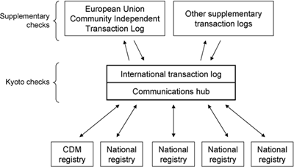
ΛΟΓΙΣΤΙΚΗ ΠΛΑΤΦΟΡΜΑ

Slide 166
ΜΟΝΑΔΕΣ ΓΙΑ ΤΟ ΠΡΩΤΟΚΟΛΟ ΤΟΥ ΚΥΟΤΟ
μονάδα | όνομα | εκδότης | περιγραφή
AAU | Assigned Amount Units | National registry | Units representing the initial assigned amount of each Annex B Party
RMU | Removal Units | National registry | Units given for net removals from land use, land-use change and forestry activities
ERU | Emission Reduction Units | National registry | Units converted from AAUs or RMUs on the basis of JI projects
CER | Certified Emissions Reductions | CDM registry | Credits given for emission reductions certified for a CDM project
tCER | Προσωρινές CERs | CDM registry | Credits given for emission removals certified for an afforestation or reforestation CDM project
lCER | μακροχρόνιες CERs | CDM registry | Credits given for emission removals certified for an A&R CDM project

Slide 167
ΜΟΝΑΔΕΣ ΓΙΑ ΤΟ ΠΡΩΤΟΚΟΛΟ ΤΟΥ ΚΥΟΤΟ
μονάδα | όνομα | εκδότης | περιγραφή
AAU | Assigned Amount Units | Εθνικό Μητρώο | Αρχικές Μονάδες που έχουν αποδοθεί σε κάθε Μέλος του Παραρτήματος Β
RMU | Removal Units | Εθνικό Μητρώο | Μονάδες που έχουν δοθεί γιά καθαρή απομάκρυνση λόγω χρήσης γης, αλλαγή χρήσης γής ή δασική δραστηριότητα.
ERU | Emission Reduction Units | Εθνικό Μητρώο | Μονάδες από μετατροπή AAU ή RMU στην βάση έργων Κοινής Εφαρμογής (JI)
CER | Certified Emissions Reductions | CDM Μητρώο | Πιστώσεις από μείωση εκπομπών λόγω έργων Καθαρού Μηχανισμού Ανάπτυξης (CDM).
tCER | Προσωρινές CERs | CDM Μητρώο | Πιστώσεις που έχουν δοθεί γιά μείωση εκπομπών γιά έργο ΚΜΑ από νέο ή παλιό δάσος.
lCER | Μακροχρόνιες CERs | CDM Μητρώο | Πιστώσεις που έχουν δοθεί γιά μείωση εκπομπών γιά έργο ΚΜΑ από νέο ή παλιό δάσος

Slide 168
ΕΜΠΟΡΙΑ ΕΚΠΟΜΠΩΝ ΚΑΙ ΚΛΙΜΑΤΙΚΗ ΑΛΛΑΓΗ
ΑΥΞΑΝΕΙ ΤΗΝ ΕΥΕΛΙΞΙΑ ΚΑΙ ΑΠΟΔΟΤΙΚΟΤΗΤΑ ΤΩΝ ΔΕΣΜΕΥΣΕΩΝ, ΚΑΘΩΣ ΟΙ ΚΥΒΕΡΝΗΣΕΙΣ ΜΠΟΡΟΥΝ ΝΑ ΣΥΜΦΩΝΗΣΟΥΝ ΣΕ ΜΕΓΑΛΥΤΕΡΟ ΕΛΕΓΧΟ ΕΚΠΟΜΠΩΝ ΜΕ ΧΑΜΗΛΟΤΕΡΟ ΚΟΣΤΟΣ.
ΕΠΙΤΡΕΠΕΙ ΣΤΗΝ ΔΙΑΜΟΡΦΩΣΗ ΣΤΟΧΩΝ ΓΙΑΤΙ ΜΕΙΩΝΕΙ ΤΙΣ ΔΙΑΦΟΡΕΣ ΚΟΣΤΟΥΣ ΑΝΑΜΕΣΑ ΣΤΑ ΚΡΑΤΗ.
ΕΠΙΤΡΕΠΕΙ ΤΗΝ ΥΠΟΔΟΧΗ ΠΕΡΙΣΣΟΤΕΡΩΝ ΚΡΑΤΩΝ, ΑΚΟΜΑ ΚΑΙ ΑΝΑΠΤΥΣΣΟΜΕΝΩΝ, ΕΝΩ ΔΕΝ ΒΑΡΥΝΕΙ ΤΙΣ ΑΝΑΠΤΥΓΜΕΝΕΣ ΧΩΡΕΣ.

Slide 169
ΚΑΘΟΡΙΣΜΟΣ ΣΤΟΧΩΝ ΜΕΙΩΣΗΣ ΕΚΠΟΜΠΩΝ
ΠΟΣΟΣΤΟ % /FLAT RATE/
EINAI AΠΛΟ, ΟΜΩΣ :
ΟΙΚΟΝΟΜΙΚΑ ΜΗ ΑΠΟΔΟΤΙΚΟ
ΠΕΡΙΒΑΛΛΟΝΤΙΚΑ ΜΗ ΑΠΟΤΕΛΕΣΜΑΤΙΚΟ
ΠΟΛΙΤΙΚΑ ΑΝΕΦΑΡΜΟΣΤΟ ΩΣ ΜΕΣΟΝ ΓΙΑ ΜΕΙΩΣΗ ΕΚΠΟΜΠΩΝ.
(ΤΑ ΚΡΑΤΗ ΕΧΟΥΝ ΔΙΑΦΟΡΕΤΙΚΟ ΚΟΣΤΟΣ ΜΕΙΩΣΗΣ ΕΚΠΟΜΠΩΝ, ΤΕΡΑΣΤΙΟ Ή ΚΑΘΟΛΟΥ ΔΥΝΑΜΙΚΟ ΜΕΙΩΣΗΣ)

Slide 170
ΤΕΛΙΚΗ ΣΥΜΦΩΝΙΑ
ΔΙΑΦΟΡΕΤΙΚΑ ΠΟΣΟΣΤΑ ΜΕΙΩΣΗΣ ΓΙΑ ΚΑΘΕ ΧΩΡΑ !!!
ΓΙΑ ΤΙΣ ΗΠΑ, ΙΑΠΩΝΙΑ ΚΑΙ Ε.Ε., ΣΤΗΝ ΒΑΣΗ ΠΟΛΙΤΙΚΗΣ ΔΙΑΠΡΑΓΜΑΤΕΥΣΗΣ ΚΑΙ ΙΣΧΥΟΣ
ΓΙΑ ΤΙΣ ΥΠΟΛΟΙΠΕΣ ΧΩΡΕΣ ΤΟΥ ΑΝΝΕΧ Β, ΣΤΗΝ ΒΑΣΗ ΤΗΣ ΠΡΟΘΥΜΙΑΣ ΝΑ ΠΛΗΡΩΣΟΥΝ, ΓΝΩΡΙΖΟΝΤΑΣ ΤΟΥΣ ΣΤΟΧΟΥΣ ΤΩΝ ΚΥΡΙΩΝ ΑΝΤΑΓΩΝΙΣΤΩΝ ΤΟΥΣ
Notes:
WILLINGNESS TO PAY

Slide 171
ΕΥΡΩΠΑΪΚΗ ΕΝΩΣΗ : ΣΤΟΧΟΙ ΜΕΙΩΣΗΣ
ΕΣΩΤΕΡΙΚΗ ΑΝΑΔΙΑΝΟΜΗ ΣΥΜΦΩΝΑ ΜΕ ΤΙΣ ΣΥΜΦΩΝΙΕΣ
ΕΠΙΤΡΕΠΟΝΤΑΙ ΜΕΓΑΛΕΣ ΑΥΞΗΣΕΙΣ ΓΙΑ ΜΕΡΙΚΕΣ ΑΠΟ ΤΙΣ ΦΤΩΧΟΤΕΡΕΣ ΧΩΡΕΣ ΤΗΣ ΣΥΝΟΧΗΣ, ΠΟΥ ΑΝΤΙΣΤΑΘΜΙΖΟΝΤΑΙ ΜΕ,
ΜΕΓΑΛΕΣ ΜΕΙΩΣΕΙΣ ΓΙΑ ΜΕΡΙΚΕΣ ΑΠΟ ΤΙΣ ΜΕΓΑΛΥΤΕΡΕΣ, ΠΛΟΥΣΙΟΤΕΡΕΣ ΚΑΙ ΥΨΗΛΟΤΕΡΑ ΕΚΠΕΜΠΟΥΣΕΣ ΧΩΡΕΣ
ΟΡΙΣΜΟΣ ΘΟΛΟΥ –
BUBBLE (ΑΡΘΡΟ 4-ΠΡΩΤΟΚΟΛΛΟ ΚΥΟΤΟ)

Slide 172
ΕΥΕΛΙΞΙΑ ΜΗΧΑΝΙΣΜΩΝ ΚΥΟΤΟ
ΔΕΣΜΕΥΣΕΙΣ ΓΙΑ ΟΙΚΟΓΕΝΕΙΑ ΑΕΡΙΩΝ ΚΑΙ ΌΧΙ ΜΟΝΟΝ ΔΙΟΞΕΙΔΙΟ ΑΝΘΡΑΚΑ
/ CH₄, N₂O, PFCs, HFCs, SF₆ /
KATABOΘΡΕΣ – ΔΑΣΗ ΚΑΙ ΑΛΛΑΓΗ ΣΤΗΝ ΧΡΗΣΗ ΓΗΣ
ΑΛΛΟΙ ΜΗΧΑΝΙΣΜΟΙ:
- ΚΟΙΝΗ ΕΦΑΡΜΟΓΗ
- ΜΗΧΑΝΙΣΜΟΣ ΚΑΘΑΡΗΣ ΑΝΑΠΤΥΞΗΣ
Notes:
HYDROFLUOROCARBONS, PERFLUOROCARBONS
ΔΑΣΗ ΠΟΥ ΞΑΝΑΦΥΤΕΥΟΝΤΑΙ Η ΠΟΥ ΦΥΤΕΥΟΝΤΑΙ ΓΙΑ ΠΡΩΤΗ ΦΟΡΑ

Slide 173
ΠΡΩΤΟΚΟΛΛΟ ΤΟΥ ΚΥΟΤΟ
ΟΙ ΜΗΧΑΝΙΣΜΟΙ ΔΕΝ ΑΠΟΤΕΛΟΥΝ ΔΕΣΜΕΥΣΕΙΣ ΓΙΑ ΤΗΝ ΜΕΙΩΣΗ ΤΗΣ ΚΑΤΑΝΑΛΩΣΗΣ ΕΝΕΡΓΕΙΑΣ
ΣΕ ΟΡΙΣΜΕΝΕΣ ΠΕΡΙΠΤΩΣΕΙΣ ΟΙ ΕΚΠΟΜΠΕΣ ΑΠΟ ΤΗΝ ΕΝΕΡΓΕΙΑ ΘΑ ΜΠΟΡΟΥΝ ΝΑ ΑΥΞΗΘΟΥΝ ΚΑΤΑ 10 – 20% ΧΩΡΙΣ ΝΑ ΚΑΤΑΣΤΡΑΤΗΓΕΙΤΑΙ Η ΣΥΜΦΩΝΙΑ.

Slide 174
Ο ΘΟΛΟΣ ΤΗΣ ΕΥΡΩΠΑΙΚΗΣ ΕΝΩΣΗΣ
ΚΡΑΤΟΣ ΣΤΟΧΟΣ ΜΕΙΩΣΗΣ (ΑΠΟ ΤΟ ΕΠΙΠΕΔΟ 1990)
ΑΥΣΤΡΙΑ -13%
ΒΕΛΓΙΟ -7.5%
ΔΑΝΙΑ -21%
ΦΙΝΛΑΝΔΙΑ 0%
ΓΑΛΛΙΑ 0%
ΓΕΡΜΑΝΙΑ -21%
ΕΛΛΑΔΑ +25%
ΙΡΛΑΝΔΙΑ +15%
ΙΤΑΛΙΑ -6%
ΛΟΥΞΕΜΒΟΥΡΓΟ -28%
ΟΛΛΑΝΔΙΑ -6%
ΠΟΡΤΟΓΑΛΙΑ +27%
ΙΣΠΑΝΙΑ +15%
ΣΟΥΗΔΙΑ +4%
ΒΡΕΤΑΝΙΑ -12.%

Slide 175
ΓΙΑΤΙ ΥΠΑΡΧΟΥΝ ΟΙ ΔΙΑΦΟΡΕΣ ΣΤΗΝ Ε.Ε.
ΟΙΚΟΝΟΜΙΚΟΙ ΚΑΙ ΘΕΣΜΙΚΟΙ ΛΟΓΟΙ
ΟΙ ΦΤΩΧΟΤΕΡΕΣ ΧΩΡΕΣ ΤΗΣ ΣΥΝΟΧΗΣ ΔΕΝ ΕΠΙΘΥΜΟΥΝ ΝΑ ΕΠΩΜΙΣΤΟΥΝ ΤΟ ΒΑΡΟΣ ΠΡΟΗΓΟΥΜΕΝΩΝ ΠΕΡΙΟΔΩΝ ΑΝΑΠΤΥΞΗΣ ΚΑΙ ΕΚΠΟΜΠΩΝ, ΚΑΙ ΜΠΟΡΟΥΝ ΕΤΣΙ ΝΑ ΑΝΕΒΑΣΟΥΝ ΤΟ ΕΠΙΠΕΔΟ ΖΩΗΣ ΚΑΙ ΚΑΤΑΝΑΛΩΣΗΣ ΕΝΕΡΓΕΙΑΣ.
ΟΙ ΠΛΟΥΣΙΟΤΕΡΕΣ ΧΩΡΕΣ ΘΑ ΠΡΕΠΕΙ ΝΑ ΜΕΙΩΣΟΥΝ ΤΙΣ ΕΚΠΟΜΠΕΣ ΏΣΤΕ Ο ΣΤΟΧΟΣ ΤΗΣ Ε.Ε. ΝΑ ΕΚΠΛΗΡΩΘΕΙ.

Slide 176
ΧΩΡΕΣ ΤΗΣ Ε.Ε. ΚΑΙ ΆΛΛΕΣ ΧΩΡΕΣ ΣΤΟ ΑΝΝΕΧ Β.

Slide 177
ΠΡΩΤΟΚΟΛΛΟ ΚΥΟΤΟ
Ε.Ε. ΜΕΙΩΣΗ 8%
ΗΠΑ ΜΕΙΩΣΗ 7%
ΙΑΠΩΝΙΑ ΜΕΙΩΣΗ 6%
ΑΥΣΤΡΑΛΙΑ ΑΥΞΗΣΗ 8%
ΙΣΛΑΝΔΙΑ ΑΥΞΗΣΗ 10%
ΛΟΥΞΕΜΒΟΥΡΓΟ ΜΕΙΩΣΗ 28%
ΑΥΣΤΡΙΑ, ΔΑΝΙΑ κλπ. ΜΕΙΩΣΗ 21%
ΕΛΛΑΔΑ ΑΥΞΗΣΗ +25%,
ΠΟΡΤΟΓΑΛΙΑ ΑΥΞΗΣΗ +27%

Slide 178
ΗΛΕΚΤΡΟΠΑΡΑΓΩΓΗ ΣΤΗΝ Ε.Ε.
ΕΡΓΑΛΕΙΑ ΟΙΚΟΝΟΜΙΚΗΣ ΠΟΛΙΤΙΚΗΣ
1. ΟΔΗΓΙΑ ΑΠΕΛΕΥΘΕΡΩΣΗΣ ΑΓΟΡΑΣ ΗΛΕΚΤΡΙΣΜΟΥ
2. ΟΔΗΓΙΑ ΑΝΑΝΕΩΣΙΜΩΝ ΠΗΓΩΝ ΕΝΕΡΓΕΙΑΣ
3. ΠΡΑΣΙΝΗ ΒΙΒΛΟΣ ΓΙΑ ΤΗΝ ΑΣΦΑΛΕΙΑ ΤΗΣ ΕΝΕΡΓΕΙΑΚΗΣ ΠΑΡΟΧΗΣ
4. ΤΟ ΕΥΡΩΠΑΙΚΟ ΠΡΟΓΡΑΜΜΑ ΓΙΑ ΤΗΝ ΚΛΙΜΑΤΙΚΗ ΑΛΛΑΓΗ

Slide 179
ΗΛΕΚΤΡΟΠΑΡΑΓΩΓΗ ΣΤΗΝ Ε.Ε. – ΑΝΑΛΥΣΗ ΕΝΑΛΛΑΚΤΙΚΩΝ ΠΟΛΙΤΙΚΩΝ
ΦΟΡΟΙ ΕΝΕΡΓΕΙΑΣ ή ΦΟΡΟΣ ΑΝΘΡΑΚΑ ?
ΑΥΞΗΣΗ ΤΟΥ ΠΟΣΟΣΤΟΥ ΤΩΝ ΑΠΕ ΣΤΗΝ ΗΛΕΚΤΡΟΠΑΡΑΓΩΓΗ
ΕΙΣΑΓΩΓΗ/ΕΞΑΠΛΩΣΗ ΤΟΥ Φ.Α.
ΕΠΙΤΑΧΥΝΣΗ ΕΝΕΡΓΕΙΑΚΗΣ ΑΠΟΔΟΣΗΣ

Slide 180
ΠτΚ: ΑΠΟΤΕΛΕΣΜΑΤΑ (με : χρήση γης, αλλαγή χρήσης γης, δασοκομία)

Slide 181
ΠτΚ: ΑΠΟΤΕΛΕΣΜΑΤΑ (χωρίς : χρήση γης, αλλαγή χρήσης γης, δασοκομία)

Slide 182
Μεταβολές στις εκπομπές αερίων ΦΘ 2013
με : χρήση γης, αλλαγή χρήσης γης, δασοκομία

Slide 183
Μεταβολές στις εκπομπές αερίων ΦΘ 2013
χωρίς : χρήση γης, αλλαγή χρήσης γης, δασοκομία

Slide 184
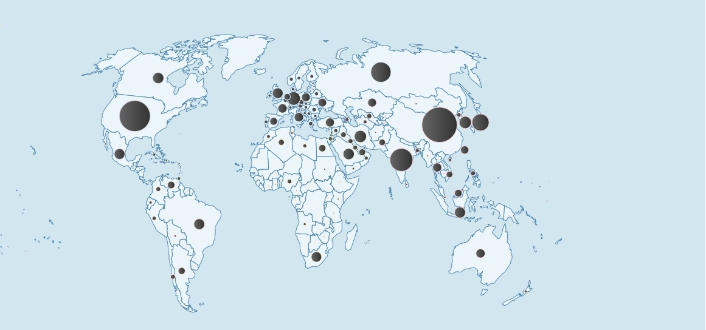

Slide 185
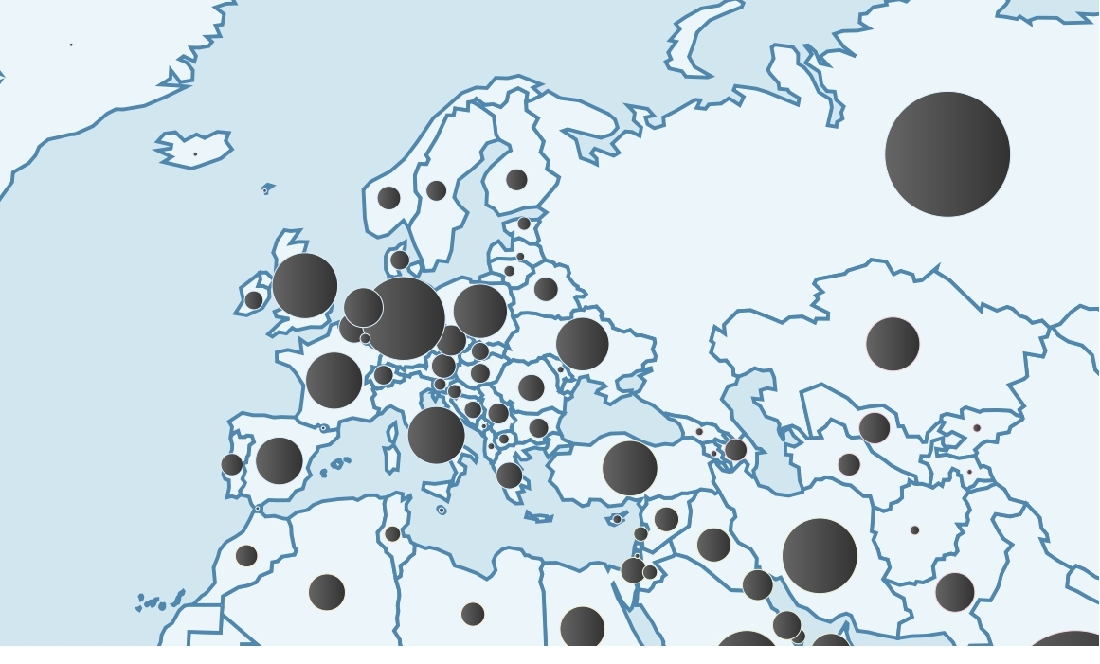

Slide 186
τέλος

